Slide 1
電子商務 EC 4.0 (續)
項目 | EC 4.0（電子商務 4.0）under web 3.0
發展階段 | 第四代電子商務
技術基礎 | AI、區塊鏈、Web 3.0、物聯網（IoT）
使用者角色 | 使用者為共同創造者（co-creator）或擁有者
體驗方式 | 全通路整合、沉浸式體驗（如 AR/VR）
智能化程度 | 高度個人化 AI 引導、聊天機器人、語音助理
互動方式 | 實時互動、語音購物、虛擬人客服
交易形式 | 加密貨幣、智慧合約、自動化交易
信任機制 | 去中心化信任、區塊鏈透明性
商業模式 | D2C(Direct-to-Consumer)、C2M（Customer-to-Manufacturer）、共享經濟
購物平台 | 去中心化電商、NFT 商城、元宇宙商店
EC 3.0強調的是「方便性與參與性」，像是直播帶貨、個性化推薦、跨平台推播消息。
EC 4.0的重點是「智慧化、個人化、去中心化與沉浸式體驗」;
Notes:
EC 4.0 的核心精神是「顧客中心 + 數據驅動 + 品牌直連 + 技術賦能」，而 D2C 模式剛好就符合這些特徵。
可以說，共享經濟是數位商務生態中與 EC 4.0 並行且逐漸融合的趨勢。
在 EC 4.0 的廣義範疇下，如果共享經濟平台導入商業行為（如訂閱、帶貨、體驗銷售），那它就接近或成為 EC 4.0 的一種表現。
因為 EC 4.0 的核心精神包括：數據驅動（Data-Driven）用戶導向（Customer-Centric）供應鏈反應快（Agile Supply Chain）去中間化（Disintermediation）個性化與彈性製造（Personalization / Mass Customization） 而這些，C2M 模式剛好都符合。

Slide 2
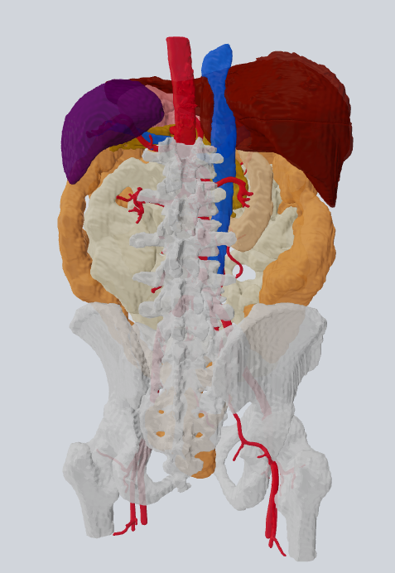
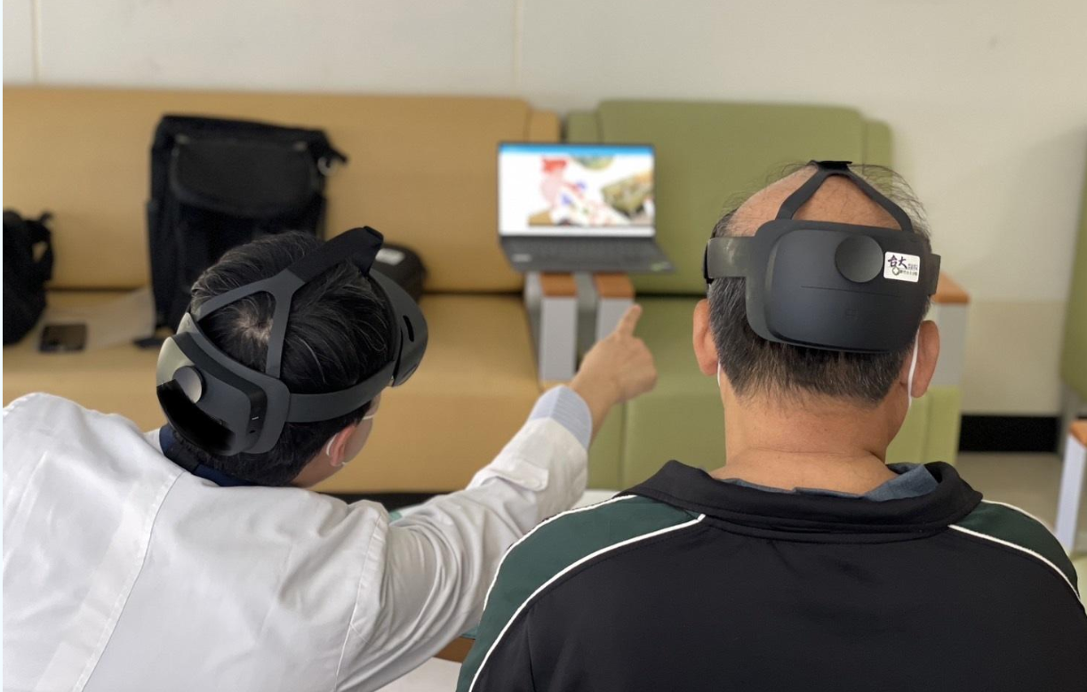
沉浸式體驗:以大腸直腸外科導入混合實境輔助醫病溝通為例
(101525)新竹臺大分院再創智慧醫療新里程碑 用科技「看見」病情 大腸直腸外科導入混合實境輔助醫病溝通
以往病人聽醫師說明手術時，常常只能憑想像理解自己體內發生了什麼事。新竹臺大分院透過最新混合實境（MR）科技，讓病人「親眼看見」自己的病灶與手術路徑，醫病之間的溝通因此更清楚、更有信任。 混合實境（MR）是什麼？
混合實境是虛擬實境（VR）與擴增實境（AR）的延伸與融合。它讓虛擬物件與現實環境同時存在並互動，例如： 病人戴上MR頭盔後，可以看到虛擬的3D病灶影像「浮現在現實空間中」。醫師可即時指引手術路徑，病人能「看見」醫師要做的動作和路徑。
為什麼說是沉浸式體驗？
沉浸式體驗的特點包括：
感官參與（視覺、空間感）
身歷其境的互動
高度參與感與理解力提升
新竹臺大分院大腸直腸外科團隊結合混合實境技術，創新醫病溝通方式，提升病人參與與理解。
新竹臺大分院運用「Anatomy Cloud」系統，病人可從不同角度觀察自身腫瘤與手術計畫的立體影像，提升理解度與安心感。
Notes:
例子 1：送貨數量不一致
實際情況：承運商記錄其卡車運送了 100 箱貨物到某個配送中心。沃爾瑪系統顯示：只收到 95 箱。發票內容：承運商依 100 箱開立運費。
產生糾紛原因：
承運商依照出貨記錄請款，而沃爾瑪根據接收記錄質疑金額。可能是途中遺失、卸貨錯誤或掃碼錯誤。
結果：人工介入調查，雙方需花時間查證、比對文件，延遲付款數週甚至數月。
(D) VMI與 CPFR ;
全球的發貨中心（Distribution Center）

Slide 3

Vitasek, K., Bayliss, J., Owen, L., & Srivastava, N. (2022). How Walmart Canada uses
blockchain to solve supply-chain challenges.
用區塊鏈改善供應鏈 -看沃爾瑪的五大成功啟示
How Walmart Canada Uses Blockchain to Solve Supply Chain Challenges

Slide 4
用區塊鏈改善供應鏈 - 看沃爾瑪的五大成功啟示
Walmart Canada applied blockchain to solve a common logistics nightmare: payment disputes with its 70 third-party freight carriers. To solve the problem it built a blockchain network. The system has not only virtually eliminated the payments...
加拿大沃爾瑪應用區塊鏈解決了一個常見的物流噩夢：與 70 家第三方貨運公司的付款糾紛。為了解決這個問題，它建立了一個區塊鏈網絡。該系統 實際上消除了付款糾紛 (註1) 。
註1 : 提到的付款糾紛， 指的是加拿大沃爾瑪與其合作的70多家協力廠商貨運公司之間的付款流程問題。物流供應鏈中的運費支付通常涉及複雜的交易流程、手動記錄和不同系統之間的資料不一致。這導致了以下常見問題：
帳單和付款不一致：貨運公司提交的帳單與沃爾瑪系統記錄的貨物運輸資料不匹配，導致支付延遲或爭議。
時間的爭議處理：由於資料不準確或帳單資訊不齊全， 沃爾瑪和貨運公司之間的支付爭議需要大量的時間和資源來解決。
操作效率低下：手動管理這些複雜的交易增加了出錯的機會， 且會影響整個供應鏈的效率。
區塊鏈技術的應用使得這些問題得到緩解。通過區塊鏈， 沃爾瑪和其合作夥伴可以共用一個即時更新、不可篡改的帳單記錄，確保雙方帳目一致，從而減少付款爭議、加快付款流程並提高整體透明度。
Vitasek, K., Bayliss, J., Owen, L., & Srivastava, N. (2022). How Walmart Canada uses blockchain to solve supply-chain challenges.
Notes:
例子 1：送貨數量不一致
實際情況：承運商記錄其卡車運送了 100 箱貨物到某個配送中心。沃爾瑪系統顯示：只收到 95 箱。發票內容：承運商依 100 箱開立運費。
產生糾紛原因：
承運商依照出貨記錄請款，而沃爾瑪根據接收記錄質疑金額。可能是途中遺失、卸貨錯誤或掃碼錯誤。
結果：人工介入調查，雙方需花時間查證、比對文件，延遲付款數週甚至數月。
(D) VMI與 CPFR ;
全球的發貨中心（Distribution Center）

Slide 5
用區塊鏈改善供應鏈 - 看沃爾瑪的五大成功啟示
Walmart has long been known as a leader in supply chain management. However, its prowess could not insulate it from a problem plaguing the transportation industry for decades: vast data discrepancies in the invoice and payment process for freight carriers, which required costly reconciliation efforts and caused long payment delays. Then Walmart Canada pioneered a solution: more It employed blockchain, a distributed-ledger technology, to create an automated system for managing invoices from and payments to its 70 third-party freight carriers
長期以來， 沃爾瑪（Walmart）一直以頂尖的供應鏈管理而聞名(注1)。然而， 高超的管理技能， 也無法讓該公司避免一個困擾運輸業數十年的問題：在開立發票和付款給貨運公司的流程中，存在大量的數據差異， 這需要進行昂貴的對帳工作， 導致長期延遲付款。
於是，Walmart 加拿大分公司率先推出一個解決方案：採用區塊鏈這種分散式分類帳技術（distributed-ledger technology，DLT） ， 來建立一個自動化系統， 以管理 70家協力的貨運公司所開立的發票， 以及付款給那些貨運公司的流程。
注1 – (A) Walmart 從地方小鎮而奠基的。避開在零售市場上已經有了 Kmart 、Gibson discount stores 等頗具規模的公司， 這些公司將目標市場定位於大城市。
(B) 建立了強大的配送中心系統， 擁有全美最大的私人通訊衛星系統和最大的私人運輸車隊 。快捷的資訊回饋與高效的物流管理系統，配送中心在收到分店的訂單後， 向生產廠商進貨和配送到訂購的分店，只要 2 天。比起其他競爭者如 K mart、Target的 5 天要快，而Walmart的物流費用比起 Target還低上 60%。
(C) 在Walmart成立的第 一個 10 年內， 共建了 5 個配送中心。到 1975 年，Walmart已有 80%的商品由自己的配送中心統一處理，餘下的 20%仍由供應商直送分店。
Notes:
(D) VMI與 CPFR ; 全球的發貨中心（Distribution Center）
隨著科技發展，如今大多數企業（包括沃爾瑪）已轉向更現代化的通訊方式（如光纖、雲端、5G），衛星系統不再是唯一依賴。
採用 交叉轉運（cross-docking） 技術，大幅降低倉儲成本與時間。
沃爾瑪擁有美國最大的私人卡車運輸車隊之一。擁有超過 9,000 輛卡車 和超過 80,000 個拖車。配備自家聘僱的司機（Walmart drivers），提供門市定時補貨。
這樣的內部物流大大減少對外包商的依賴。

Slide 6
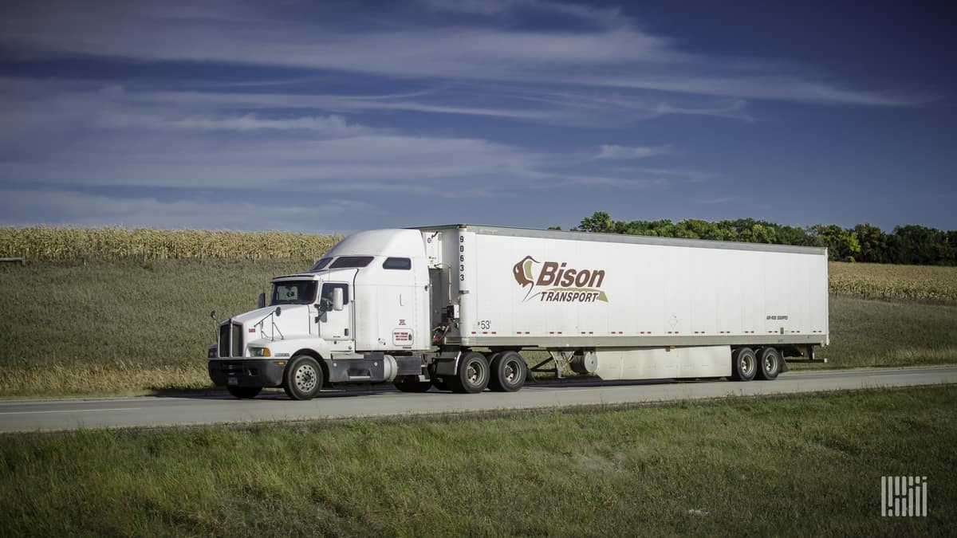
用區塊鏈改善供應鏈 - 看沃爾瑪的五大成功啟示
To help it, Walmart Canada turned to DLT Labs, a leader in developing and deploying innovative enterprise solutions using distributed ledger technology. A short time later, Bison Transport, one of Walmart Canada’s carriers, joined the team charged with developing a network. A pilot version, which initially just involved Walmart Canada and Bison Transport, went live in January 2019 after being exhaustively tested. It was successful, and in March 2021, the network, known as DL Freight, was rolled out to the 69 other carriers. The system continuously gathers information at every step — from the tender offer from the carrier to the proof of delivery and the approval of payment. This information is automatically captured and synchronized in real time and is visible only to the parties involved in the transaction.
加拿大Walmart 運送貨物的其中一家公司 Bison Transport ， 加入那個負責開發網路的團隊。一個試用版本在經過詳盡測試之後，於2019年1月上線， 最初僅有加拿大Walmart 和Bison Transport參與。這個名為「DL Freight」的網路取得成功， 並於2021年3月推廣到其他的69家貨運公司。新系統每一步都在持續收集資訊， 包含從貨運公司的投標報價， 到貨物交付證明和運費的支付批准等。這些資訊是自動採集並即時同步， 而且只有參與交易的各方能夠看見。
Walmart 加拿大與多倫多新創公司 DLT Labs 合作，共同開發並部署名為 DL Freight 的供應鏈區塊鏈平台。這一系統可自招標、運輸過程（搭配 IoT 資料），到交付後的發票與付款，全程即時更新並同步處理，建立「單一可信帳本」的機制。

Slide 7
用區塊鏈改善供應鏈 - 看沃爾瑪的五大成功啟示
To help it, Walmart Canada turned to DLT Labs, a leader in developing and
By all accounts the system has been a tremendous success. Prior to DL Freight over 70% of invoices were disputed. Today less than 1% of invoices have discrepancies, and these disputes are easily flagged and quickly resolved. Gone are the days of payments taking weeks or months; carriers are now getting paid on time.
從各方面來看，這套系統大獲成功。在運用 DL Freight之前， 有超過70％的發票有爭議。如今， 只有不到 1％的發票還存在差異， 而且這些爭議很容易被標記出來， 並快速獲得解決。貨運公司再也不需要等上數週或數月的時間， 才能收到運費， 現在都可以準時獲得報酬。
(到 2020 年 8 月，平台已處理超過 150,000 份發票，爭議率仍維持低於 2% 。 還包含原 11 步驟的發票流程壓縮至 5 步驟，人工查對量大幅減少 。)
Here are the lessons from the Walmart Canada effort that other companies interested in creating a blockchain network can apply:
以下是Walmart 加拿大公司施行這項解決方案的心得， 可供其他有興趣建立區塊鏈網路的公司參考：

Slide 8
用區塊鏈改善供應鏈--看沃爾瑪的五大成功啟示
1. Involve key stakeholders.
讓關鍵的利害關係人參與
The participation of Bison Transport, which has one of the largest truck fleets in North America, allowed the design team to get the carriers’ view of the problems that needed to be solved and ensured that solutions would work not just for Walmart but also for its logistics partners.
Bison Transport擁有的卡車車隊， 是北美洲規模最大的其中之一。有了該公司的參與，設計團隊便能夠了解，貨運公司認為需要解決哪些問題，並確保解決方案不僅適用於Walmart ，也適用於它的物流合作伙伴。

Slide 9
用區塊鏈改善供應鏈-看沃爾瑪的五大成功啟示
2. Weigh the pros and cons of using a private vs. a public blockchain. 權衡使用私有區塊鏈與公共區塊鏈的利弊
A public blockchain network — one that anyone can join without asking for permission — allows unlimited viewing of information stored on it, eliminates intermediaries, and operates independently of any governing party. It is well-suited for digital consumer offerings (like NFT’s), cryptocurrencies, and certifying information such as individuals’ degrees or certificates.
任何人都不必請求許可就能加入的公共區塊鏈網絡，容許無限制察看儲存在其中的資訊， 沒有中介方， 而且獨立運作， 不受任何治理機構的管理。這非常適合數位消費產品〔例如非同質化代幣（NFT）〕、加密貨幣， 以及個人學位或證書等認證資訊。
But private networks — those that require a party to be granted permission to join it — are often far better suited for businesses because access is restricted to verified members and only parties directly working together can see the specific information they exchange. This better satisfies industrial-grade security requirements. For these reasons, Walmart decided to go with a private network built on Hyperledger Fabric, an open-source platform.
但是，需要獲得許可才能加入的私有網路， 通常遠比公共網路更適合企業， 因為訪問權僅限於經過驗證的成員， 而且只有直接合作的各方，才能看到彼此交換的具體資訊 。這更能滿足工業級的安全要求。由於這些原因， Walmart決定採用以開放原始碼平台 Hyperledger Fabric為基礎的私有網路。

Slide 10
用區塊鏈改善供應鏈--看沃爾瑪的五大成功啟示
3. Agree on the business rules and calculations. 同意業務規則與計算值
Any complex business has both fixed and variable processes and costs and they are rarely, if ever, the same for any two companies. A fundamental prerequisite for creating a blockchain-enabled system is to get the parties to agree to all the calculations and business rules that the network will employ.
任何複雜的業務，都有固定的與變動的兩種流程和成本，而對於任何兩家公司來說，這些流程和成本很少是相同的，甚至根本不同。若要建立區塊鏈運作的系統，基本前提是讓各方對該網路將採用的所有計算值和業務規則，都一致同意。

Slide 11
用區塊鏈改善供應鏈 - 看沃爾瑪的五大成功啟示
3. Agree on the business rules and calculations. 同意業務規則與計算值 ( 續)
For Walmart and its carriers, this meant working with each carrier’s unique data (vendor name, payment terms, contract duration, and general terms and conditions), which is combined with governing master tables of information such as fuel rates and tax rates. The parties should then jointly agree to the formulas that the blockchain will use to calculate each invoice .
對於Walmart及合作的貨運公司來說，這意味著使用每家貨運公司的獨特數據（供應商名稱、付款條件、合約期限和一般條款與條件），那些數據是和資訊的管理主表（如燃油耗用率和稅率）結合在一起的。然後，各方應共同商定一些公式，而區塊鏈將用這些公式來計算每張發票。
The DL Freight blockchain synthesizes all the data points in real time throughout each unique delivery, taking into account information such as fuel costs, offroad milage, and delays at the delivery point. The system creates a running invoice that evolves in real time as costs accrue.
DL Freight的區塊鏈，在每一次交貨過程中，即時綜合所有數據點，同時考慮燃油成本、交貨途中的額外里程，和延誤交貨等資訊。系統開立一張會持續更新的發票，發票內容會在整個過程中，隨著成本增加而即時變更。

Slide 12
用區塊鏈改善供應鏈 - 看沃爾瑪的五大成功啟示
4. Build in checks and balances. 建立查核差異的機制
Automated checks and balances can and should be built into the blockchain system — both to prevent errors and to identify opportunities to enhance performance. For example, the carrier’s information about miles traveled and fuel consumed is automatically compared with Internet of Things (IoT) data reported from independent devices on the trucks and any discrepancy is immediately highlighted.
在區塊鏈系統中，可以也應該建立自動化的查核差異機制，以預防錯誤，也能找出提高績效的機會。例如，貨運公司的行駛里程和燃油消耗資訊，會自動和卡車上的獨立裝置所提報的物聯網（IoT）數據進行比較，兩者的任何差異都會立即突顯出來。
These checks and balances result in a self-learning system. As multiple carriers travel between identical start and end points over time, the history of the carriers’ performance is aggregated and automatically compared to each subsequent trip, helping both Walmart and the carriers optimize their operations.
這些查核差異的措施形成了一個自我學習系統。經過一段時日後，由於多家貨運公司各自在相同的起點和終點之間運送貨物，這些公司的績效歷史被匯總，並自動和日後的每次運貨行程進行比較，以協助Walmart和那些貨運公司，優化本身的營運。

Slide 13
用區塊鏈改善供應鏈--看沃爾瑪的五大成功啟示
5. Don’t try to replace legacy IT systems. 不要試圖更換原有的資訊科技系統
While legacy systems may be older and rigid, they almost always have unique strengths, and the data they hold is valuable. So rather than insisting the legacy systems be replaced, any blockchain system should rest on top of the parties’ legacy systems. Its ability to do so is one of its great benefits.
原有的系統雖然可能較老舊且僵化，但基本上仍會具有一些獨特的優點，並擁有很有價值的數據。因此，不要堅持更換原有的系統，任何區塊鏈系統都應該建立在各方原有的系統之上。不必更換企業原有的系統，是區塊鏈系統的一大好處。

Slide 14
用區塊鏈改善供應鏈--看沃爾瑪的五大成功啟示
5. Don’t try to replace legacy IT systems. 不要試圖更換原有的資訊科技系統(續)
One of the biggest benefits of the blockchain platform is the unprecedented level of trust its end-to-end supply chain visibility has created between Walmart Canada and its carriers. The original goal of the initiative was to eliminate disputes and wasted resources. But the blockchain solution has also provided Walmart and its supply chain partners with insights that have led to major operational improvements.
區塊鏈平台的最大好處之一，是加拿大Walmart及其協力的貨運公司之間，對於端到端供應鏈的透明度(注1)，達到前所未有的高信任度。這個建立區塊鏈平台的行動方案，最初的目標是消除爭議和資源的浪費。但是，這個區塊鏈解決方案也為Walmart及其供應鏈合作伙伴提供一些見解，因而帶來重大的營運改善。
注1 :
司法界一句名言 :「陽光是最好的消毒劑，燈光是最有效的警察。」( Sunlight is said to be the best of disinfectants, electric light the most efficient policeman. ) 。這句話是美國第一位猶太裔大法官路易斯・布蘭迪斯（Louis Brandeis）的名言，現在常被引用於資訊透明公開的重要性，就如同字面上的意義，藏在黑暗處最腐敗的東西，只有在曝曬在陽光下，公開受眾人的檢視，才能防止弊端的發生。
最近，又聽說「陽光是新冠病毒的新天敵」 ( The sun may be COVID’s new foe)。但最好曬太陽時間在早上10點之前，下午4點之後。

Slide 15
用區塊鏈改善供應鏈--看沃爾瑪的五大成功啟示
5. Don’t try to replace legacy IT systems. 不要試圖更換原有的資訊科技系統(續)
For example, it is now possible to determine which specific routes are the safest or best in terms of time and fuel consumption and to optimize efficiency by vehicle, route, load weight, and even the optimal time to travel (i.e., day or night). The blockchain system has also helped handle the enormous challenge of juggling the arrival of so many loads: By constantly updating and automatically sharing trucks’ expected arrival times with the distribution centers or stores, deliveries can be better coordinated.
舉例來說，如今可以確定哪些特定路線最安全，或是最節省時間與燃油的消耗，而且在車輛、路線、負載重量、甚至最佳運送時間（白天或晚上）方面，都能夠優化效率。區塊鏈系統還有助於因應這個巨大挑戰：會同時有許多貨物送達。透過不斷更新卡車的預計到達時間，並自動和配送中心或分店共享這些資訊，就能更妥善協調送貨作業。
The success of Walmart Canada’s system has demonstrated the potential of blockchain. It has shown that the technology can generate significant operational and financial gains and improve supplier relations.
加拿大 Walmart這套系統的成功，證明了區塊鏈的潛力。這個系統顯示，區塊鏈技術能產生可觀的營運和財務效益，並改善企業與供應商的關係。

Slide 16
Web 3.0 : How Blockchain Works in terms of Smart Contract (區塊鏈在智能合約方面如何運作?)
智慧合約（Smart Contract）是一種基於區塊鏈技術的自動化合約。它是一段代碼，能夠在滿足特定條件時自動執行合約條款，而不需要仲介機構的介入。智慧合約的運行由區塊鏈的去中心化網路保障，因此是公開、透明且不可篡改的。
智慧合約的主要特點 ：自動化執行、不可篡改性、去中心化 、透明性。
智慧合約的工作原理：
智慧合約通過程式設計語言（如 Solidity，用於乙太坊區塊鏈）編寫，並部署在區塊鏈上。其工作流程通常如下：
預設條件：在智慧合約中定義好觸發條件。例如，“如果A支付給B一定數量的代幣，B將向A發送產品”。
觸發條件：當觸發條件被滿足時（如A完成支付），智慧合約會自動執行預定的操作（如B發貨）。
自動執行：一旦條件達成，智慧合約會自動執行相關的代碼邏輯，無需人工作業。
智慧合約的實際應用：
供應鏈管理：追蹤物品從生產到銷售的整個過程，確保資訊透明和可追溯。
安永（EY）與波爾多葡萄酒(Bordeaux wine)供應鏈管理的智慧合約內容具體細節通常不會公開披露，因為這類合約涉及商業機密和敏感資訊。不過，我們可以討論一個智慧合約在這種供應鏈管理中的結構和功能，推測它可能包括哪些邏輯和代碼。

Slide 17
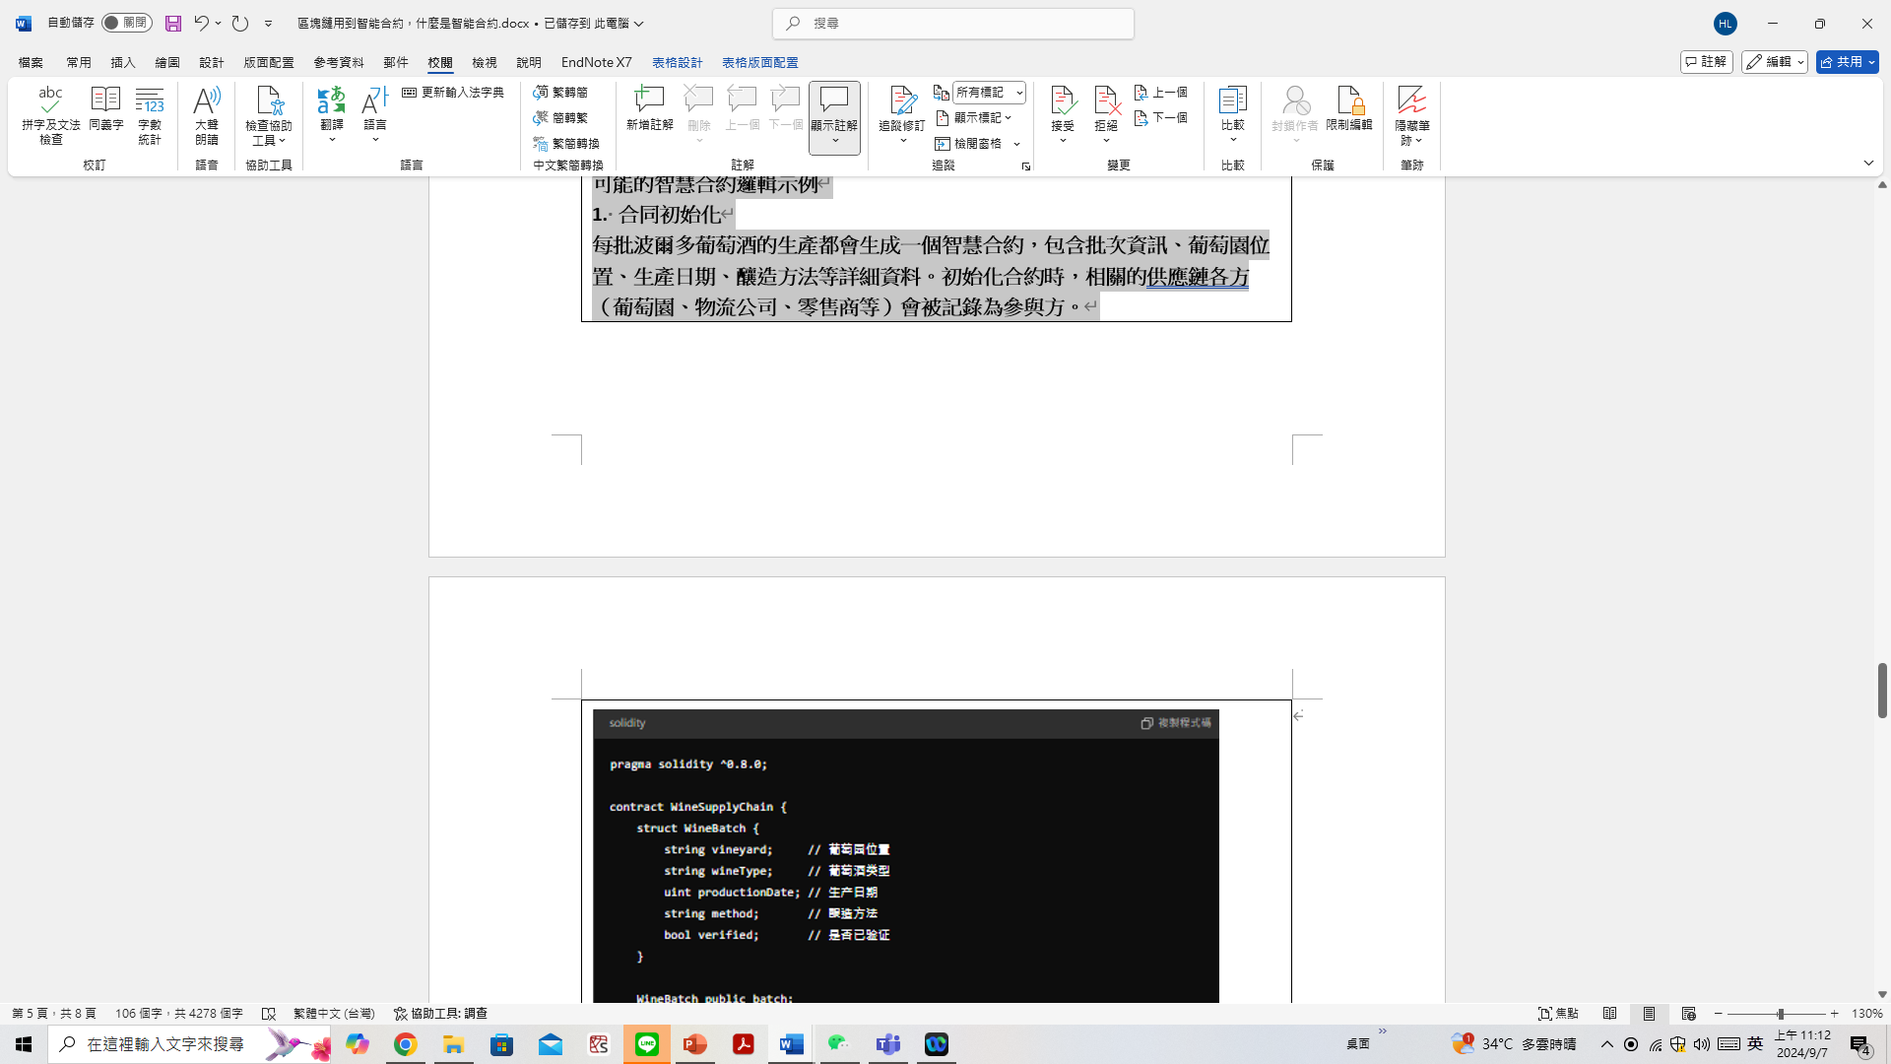
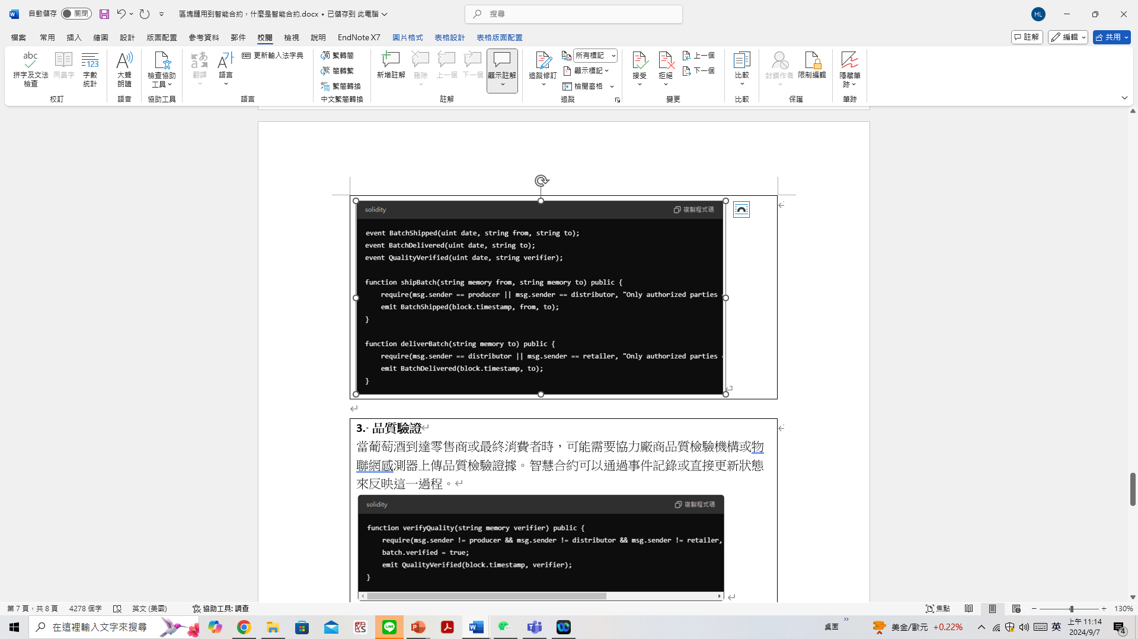
Web 3.0 : How Blockchain Works in terms of Smart Contract (區塊鏈在智能合約方面如何運作?)
可能的智慧合約邏輯示例
1. 合同初始化
每批波爾多葡萄酒的生產都會生成一個智慧合約，包含批次資訊、葡萄園位置、生產日期、釀造方法等詳細資料。初始化合約時，相關的供應鏈各方（葡萄園、物流公司、零售商等）會被記錄為參與方。
常見平台: Ethereum（以太坊）
其對應的語言： 主要語言：Solidity（最廣泛使用） 類似 JavaScript，專為撰寫智慧合約而設計。 有大量的開發工具與資源支援。
要查看智慧合約的內容，通常可以透過使用區塊鏈瀏覽器（例如 Etherscan） 視你使用的區塊鏈（如 Ethereum、BSC、Polygon 等）而定
2. 追蹤和驗證
當葡萄酒從一個環節（如生產、運輸）移動到下一個環節時，智慧合約會更新狀態。這一部分可以通過物聯網設備或手動輸入的方式上傳相關資訊。

Slide 18
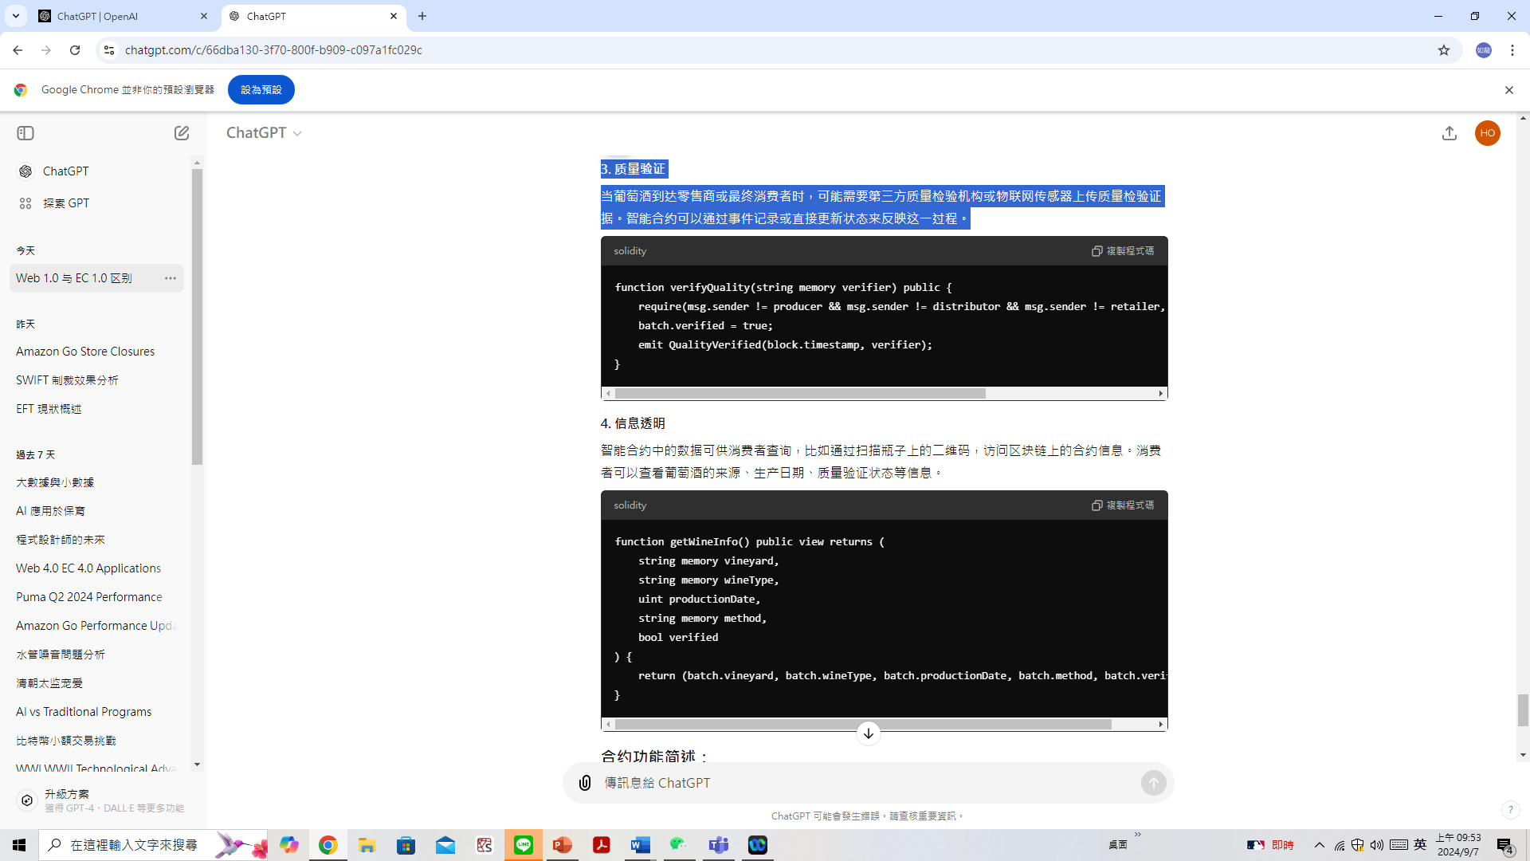
Web 3.0 : How Blockchain Works in terms of Smart Contract (區塊鏈在智能合約方面如何運作?)
3. 品質驗證
當葡萄酒到達零售商或最終消費者時，可能需要協力廠商品質檢驗機構或物聯網感測器上傳品質檢驗證據。智慧合約可以通過事件記錄或直接更新狀態來反映這一過程。
4. 信息透明
智慧合約中的資料可供消費者查詢，比如通過掃描瓶子上的二維碼，訪問區塊鏈上的合約資訊。消費者可以查看葡萄酒的來源、生產日期、品質驗證狀態等資訊。

Slide 19
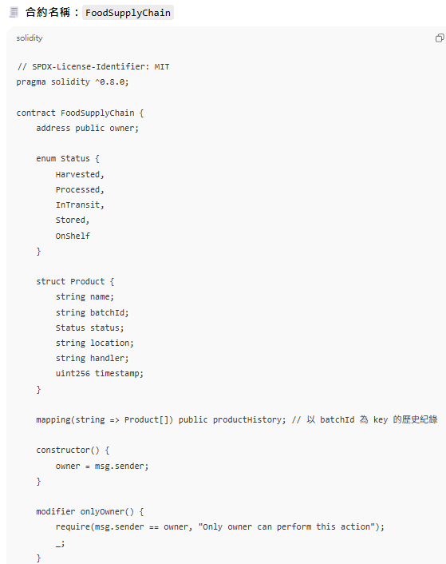
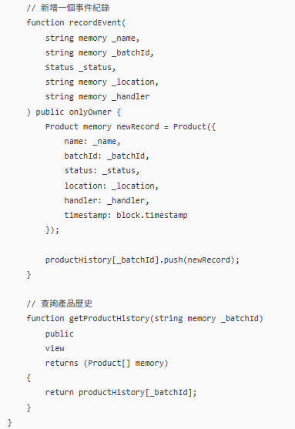
以沃爾瑪導入 IBM 的區塊鏈平台「Food Trust」-供應鏈的區塊鏈軟體平台和工具為例 , 寫出其智慧合約
雖然沃爾瑪實際在 IBM Food Trust 中使用的智慧合約程式碼沒有對外公開（因為牽涉商業機密與平台架構），但我們可以根據其運作原理，撰寫一個合理的「智慧合約範例」來模擬其核心邏輯。
背景設定：沃爾瑪使用區塊鏈追蹤食品（以「芒果」為例）
每批芒果經過以下幾個節點：
農場採收
加工包裝
冷鏈物流
倉儲中心
上架門市
每一階段都要記錄重要資訊，
如時間、地點、負責單位、溫度等。
智慧合約功能設計（模擬版）
語言範例使用 Solidity（以太坊智慧
合約語言），實際 IBM Food Trust
採用 Hyperledger Fabric(超級賬本)，
使用的是 Chaincode（通常是 Go 或
JavaScript），但邏輯類似。
recordEvent()
每當產品流轉一個節點（如：農場 → 加工廠），就記錄一次事件
Status enum
定義流程節點：採收、加工、運輸、儲存、上架
onlyOwner 代表只有驗證過的節點能寫入記錄（實際應該是多角色）
Notes:
要開發可用、可上鏈、無漏洞的合約，則需要熟悉一些區塊鏈基礎、程式邏輯與安全性思維。
以下是幾個已經應用於供應鏈的區塊鏈軟體平台和工具：
1. IBM Food Trust

Slide 20
(0907.21)「非同質化代幣」(NFT)的不可替代性 造就數碼藝術交易主流通用貨幣; NFT 是 EC 4.0的範圍 , 也是Web 3.0 的關鍵應用之一
虛擬貨幣可以分為「同質化代幣」(Fungible Token, FT)以及「非同質化代幣」(Non-fungible Token, NFT)，人們常聽
到的比特幣(Bitcoin)、以太幣(Ether)，就是屬於同質化代幣。同質化代幣共有兩種特性，一種是可替代性，另一種
則是可分割性。
在幣圈，大部分的散戶所持有比特幣，其數量基本上都遠低於一枚，因為一枚比特幣價值遠超過一百萬台幣（約3萬
2千元美金）?，由於價格過高，因此，用戶可以選擇購買千分之一，或萬分之一的比特幣，而這樣不強制要求用戶要完整
一枚一枚地買入的特性，就是同質化代幣中的可分割性。
「非同質化代幣」(Non-fungible Token, NFT)
另一方面，近年經常會聽到某某藝術品的交易，用上「非同質化代幣」(Non-fungible token , NFT) ，即是每個 NFT所代
表的物件皆不一樣，不能互換替代，亦無法分割。由於區塊鏈的紀錄無法竄改及删除，交易紀錄皆公開可見，所以儲存在區塊鏈
上的 NFT無法仿冒。
NFT透過加密形式把特定資訊放到區塊鏈，以代表物件的擁有權，並透過網上交易平台進行買賣。常見的 NFT包括數碼圖像、
畫作、影音、短片、遊戲或動畫的虛擬角色及裝備等。
因此，每一枚「非同質化代幣」是一種獨一無二、可驗證來源的數碼媒體。
Notes:
NFT 作為炒作熱潮的確已經退潮，但作為一種區塊鏈上的「獨一無二數位資產憑證」，它的技術仍有很多潛在應用，只是未來會更務實、更聚焦功能，而非單純投機。

Slide 21

(0907.21)「非同質化代幣」(NFT)的不可替代性 造就數碼藝術交易主流通用貨幣 : NFT 是 EC 4.0的範圍 , 也是Web 3.0 的關鍵應用之一
NFT 利用了區塊鏈技術來確保數位資產的唯一性、所有權和可交易性，這與 Web 3.0 的核心理念密切相關，特別是在去中心化、數據自主權和數位資產管理方面。
Beeple 於 2007 年起，每天都會創作一幅數位藝術作品。最後將 13 年來創作的 5,000 幅作品組成的一幅大型方形拼貼作品，並命名為《Everydays: The First 5,000 days》。這幅作品於佳士得拍賣以超過 6934 萬美元天價成交，不但成為暫時最高拍賣價格的 NTF 作品，也令他成為當今在世最有價值 3大 畫家之一(註1)，從此成為炙手可熱的藝術家 。
註1 :另一位是草間彌生（Yayoi Kusama）：以其標誌性的波點和「無限鏡
屋」作品而聞名。她在2023年的拍賣總收入達到8,090萬美元，其中
一件作品單價接近1,000萬美元。
Notes:
截至近年，以下三位在世的藝術家被認為是全球最具價值的藝術家之一：
草間彌生（Yayoi Kusama）：以其標誌性的波點和「無限鏡屋」作品而聞名。她在2023年的拍賣總收入達到8,090萬美元，其中一件作品單價接近1,000萬美元​(My Modern Met
)。
大衛·霍克尼（David Hockney）：這位英國畫家創下了現存藝術家最高的拍賣記錄。他的作品《藝術家的肖像（泳池與兩個人物）》在2018年以9,000萬美元的價格售出​(Artsy
)​(Wikipedia
)。
傑夫·昆斯（Jeff Koons）：以大型不鏽鋼雕塑聞名，他的雕塑作品《兔子》在2019年以9,100萬美元售出，創下當時的紀錄​(Wikipedia
)。
這三位藝術家在拍賣市場上屢創佳績，持續引領全球當代藝術的潮流。

Slide 22
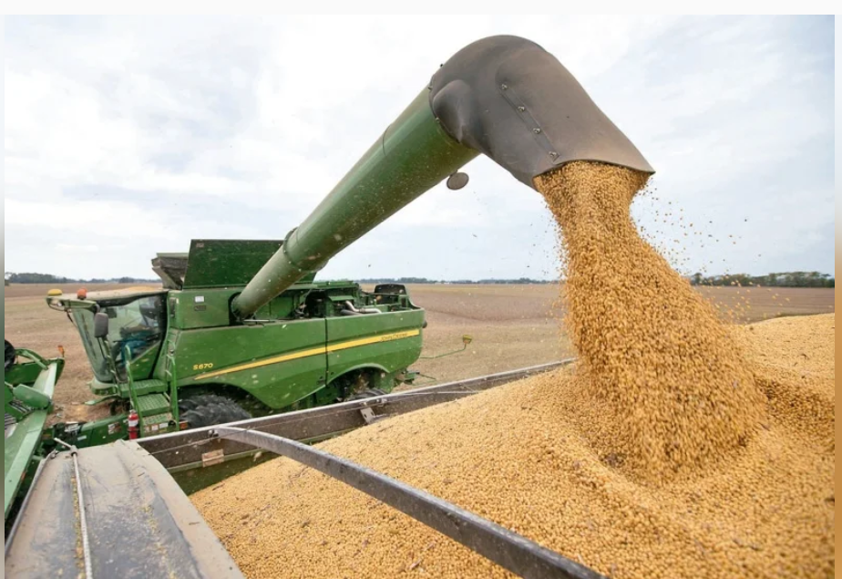
EC 4.0 的場景：涉及地緣政治、經濟安全、貿易制裁與科技監管等多重因素 中國有意識地降低對美國戰略性資源（包括農產品）的依賴。
(0501.25) 區塊鏈溯源…大陸聯手巴西、阿根廷 堵美國大豆洗產地
大陸運用各種方法全面封堵美國大豆「洗產地」漏洞。 圖為巴西戈亞斯州班德里尼亞農場收穫的大豆。
為對抗美國封堵美國「洗產地」 （origin laundering） ，大陸海關聯合巴西、阿根廷等主要大豆（黃豆）供應國，建立全球首個區塊鏈溯源平台。此外，大陸海關政策檢驗檢疫全面收緊，從隨機抽檢改為全船逐批檢驗，導致進口大豆通關時間從原本5天，延長至20天以上。
新浪財經報導，大陸現在把每批進口大豆從種植到運輸的全程數據被納入「數位檔案」，包括種植地 GPS座標、收割時間、運輸船舶軌跡等12項關鍵資訊，即時上傳至區塊鏈系統。更精細的是，系統透過「蛋白質光譜密碼」（Protein Spectral Fingerprinting）和「土壤同位素特徵」（Soil Isotope Signature）兩大技術，精準識別大豆「基因」。
報導指出，美國中西部大豆因為土壤特性，蛋白質含量與南美大豆有細微差距，光是這些微小的差異，就能成為識別的核心參數。4月一批標註為「阿根廷產」的卅萬噸大豆，因蛋白質超標觸發預警，開箱查驗發現未更換的美國原裝麻袋，最終被全額退運。
在「現實運作、全面落地、有效性」方面， 還未有足夠的證據能證明這個區塊鏈溯源平台已經成功、無漏洞、能如其設想那樣徹底封堵洗產地。
Notes:
根據既有的「大豆來源資料庫」，阿根廷產大豆的蛋白質含量通常落在某個穩定範圍內 例如：阿根廷產大豆蛋白質平均含量 37~39% ; 而美國中西部大豆的平均可能達 40~42%

Slide 23
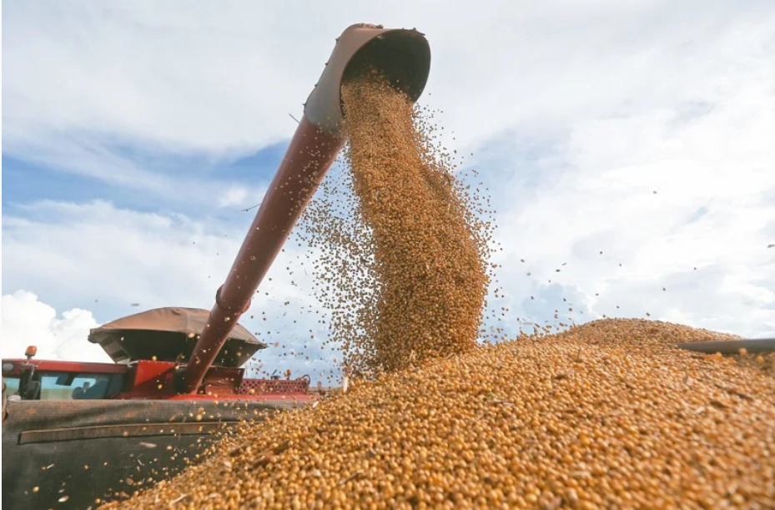
EC 4.0的場景：涉及地緣政治、經濟安全、貿易制裁與科技監管等多重因素 中國有意識地降低對美國戰略性資源（包括農產品）的依賴。
(0501.25) 區塊鏈溯源…大陸聯手巴西、阿根廷 堵美國大豆洗產地
大陸運用各種方法全面封堵美國大豆「洗產地」漏洞。圖為巴西戈亞斯州班德里尼亞農場收穫的大豆。
此外，大陸海關引入「時空拓撲分析」(Spatiotemporal Topology Analysis )技術，實時監控全球2,300個港口的物聯網數據。三月，一艘標註「巴西—中國」航線的貨輪引發系統警報，由於 AIS ((Automatic Identification System)信號顯示曾在密西西比河停留 72小時，裝載的廿萬噸「巴西大豆」，被確認為美國原產。
除技術手段外，大陸海關同步升級監管制度，推行「雙隨機」(double random) 抽查機制，查哪批貨物、派哪位檢查員，均由系統隨機分配，杜絕人為干預。
去年巴西某批次大豆，因雜質率與美國中西部樣本「高度吻合」，觸發深度檢測，涉事貿易商資金鏈被全程追溯，最終面臨高額罰金和信用降級。一位業內人士感嘆：「現在連裝貨港口的攝影機都聯網了，動手腳等於自投羅網。」
近期，大陸海關對大豆的檢驗檢疫全面收緊，4月開始，海關將對以前進口大豆貨船的「每五船抽查一船」的隨機檢查模式變更為全船逐批檢驗，以便大豆貨船能夠更好的溯源。
在這些檢疫檢驗政策全面收緊影響下，黃豆貨船的通關時間從之前的5天，延長至廿天以上。有消息傳出天津港、青島港及日照等港口出現大量進口大豆貨船排隊等待通關的現象，甚至需要卅天以上才能通關，工廠進口的大豆如不能如期到達後開工壓榨，繼續支撐豆粕價格出現強勢上漲行情。
在「現實運作、全面落地、有效性」方面， 還未有足夠的證據能證明這個區塊鏈溯源平台已經成功、無漏洞、能如其設想那樣徹底封堵洗產地。
Notes:
即系統隨機抽貨、隨機委派檢查員，全流程公開，避免人為操作干預。

Slide 24
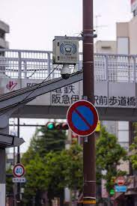

EC4.0 有關的場景：物聯網 (The Internet of Things, IoT) 應用: 日本成高齡失智大國 用打擊犯罪系統保護迷路失智老人。 民生六大需要之一 : 「 行 」
(03.16. 22) Where a Thousand Digital Eyes Keep Watch Over the Elderly
千隻數碼眼守望老人的地方
日本是全球失智人口占比最高的國家，現年79歲日本老人光田浩司（Koji Uchida）從70多歲開始，出門就迷路。光田的兒子在他父親皮夾裡放了一個訊號發射器(signal transmitter ) (註1)，讓他們住家所在的兵庫縣伊丹市政府幫忙，家人才安心一些。
這雖然不是傳統意義上的「商務交易行為」，但它反映了 EC 4.0 的核心特徵——物聯網（IoT）+ 即時感知 + 資料應用 + 人機整合場景，是未來「情境式服務」與「智慧生活」的一環。
台灣近年也常見失智者走失情況，去年台灣平均每天有6件案例，卻有約1成難尋獲。形成失智患者安全隱憂。伊丹市的那個發射器，有什麼神奇功能，能讓失智老人自在出門嗎？
註1:訊號發射器是一種電子裝置，能夠發送無線信號以進行定位或追蹤。這些裝置通常使用GPS（全球定位系統）或RFID
（射頻識別）技術，並可用於追蹤攜帶者的位置。當訊號發射器放置在某人身上或隨身物品（如皮夾、手錶、鞋子等）
中，家人或照護者就能夠通過相關的接收設備或手機應用程式，隨時了解這個人的位置，防止迷路或走失。
日本失智老人光田浩司曾加入兵庫縣伊丹市的數位監測系統，以便在走失時快速找到回家的路。圖為他去年8月攝於一所安養院附近。

Slide 25
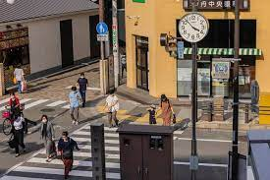
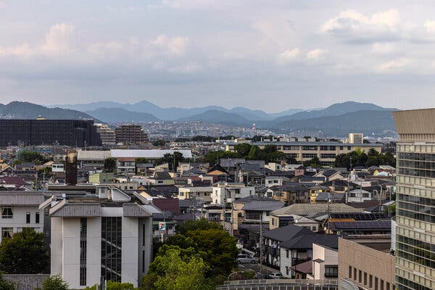
EC 4.0 有關聯的場景 ：物聯網 (The Internet of Things, IoT) 應用 :日監視器協尋失智老人 民生六大需要之一 : 「 行 」
(031622) Where a Thousand Digital Eyes Keep Watch Over the Elderly 千隻數碼眼守望老人的地方
光田浩司第一次出門迷路後， 警方在27公里外的一個自動販賣機前找到他。後來經常走失，甚至迷路兩天，由於家人無法阻止他每天出門活動，要求加入伊丹市的數位監測系統。
伊丹市街道上， 約有1,200多個攝影機監兼偵測器，那原是為了打擊犯罪及保護兒童步行到校而設立，後來有新功能 。2015年，市府加開一項計畫 ，讓失智症家屬加入，整套監視系統成為追蹤及協尋失智老人的利器。
監測系統的攝影機本身不追蹤人的形跡，而是在老人皮夾裡放進一個訊號發射器， 一旦光田老先生出了家門 ，系統會透過發射器與接受器的聯通 ，記錄光田的位置，且把它的足跡傳到手機 App 方便光田家人查看。
這雖然不是傳統意義上的「商務交易行為」，但它反映了 EC 4.0 的核心特徵- 物聯網（IoT）+ 即時感知 + 資料應用 + 人機整合場景，是未來「情境式服務」與「智慧生活」的一環。
儘管日本大力提倡相關辦法，至今仍只有少數失智者及其家人使用，因為爭議太大。Why ?
參加伊丹監視計劃的兒童
比老年人多得多。
Itami 於 2015 年開始在其電子監控計劃中招募癡呆症患者。
Notes:
批評者認為加入監視系統前 當事人須知情 但是智者有能力表達嗎 ?

Slide 26
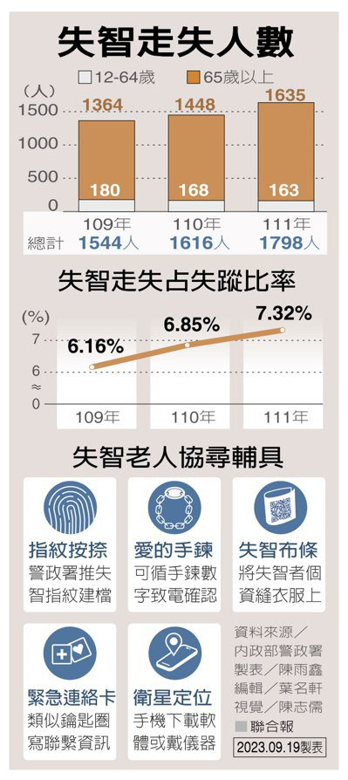
EC4.0 物聯網 (The Internet of Things, IoT) 。應用: 反觀台灣 : (0920.23)失智走失漸增 台灣 4年通報近7千人 Dementia on the Rise as Taiwan's Population Ages
全台失智症患者突破卅萬人，警政署統計，失智者走失人數逐年增加，近4年共接獲6,701 人失蹤通報，截至上月尚有47人未能尋獲，成為家屬心中永遠的痛。許多親人擔心失智長者發生車禍，或跌倒於溝渠、山區，除了報警，另求助於臉書社團，而民間搜救人員則運用空拍機協尋，可惜一半以上失蹤者已經死亡，只能找到屍體。
失智症患者走失人數上升，警政署108 年9月起在失蹤人口系統新增「失智症走失」欄位。
難用常理判斷 迷途更難找
但警方人力資源有限，或失智長者外出時，未攜帶任何可識別物品，以致協尋難度極高，不少家屬尋求民間團體協尋，有些在臉書地方社團張貼訊息，許多里長將此視為重要服務項目，成立「協尋Line 群組」，傳散資料。
被喻為「尋人高手」的義消許祖寧，每年至少接到150 - 200件失智迷途個案，他說，「尋找失智症患者難度比找登山遇難者、浮屍還要難。」，因為難以用常理判斷失智症患者行走路徑，體力好的失智症患者可能爬進狹窄的防火巷，或躺在雜物堆、野外林間草叢，形跡詭異，以致常被聯想「被魔神仔抓走」。
為了縮短尋獲時間，許祖寧指出，這一兩年來，以空拍機作為協尋工具，大幅提高成功機率，以前平均花上5、6天找到人，縮短到3天，甚至1天內，但令人難過的是，能夠平安返家的機率不到一半，大部分只能找到屍體。

Slide 27
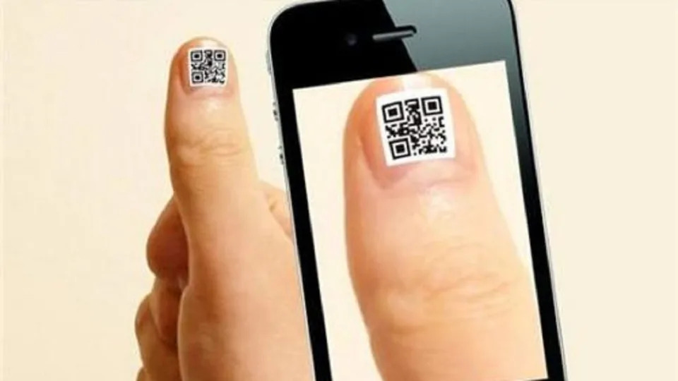
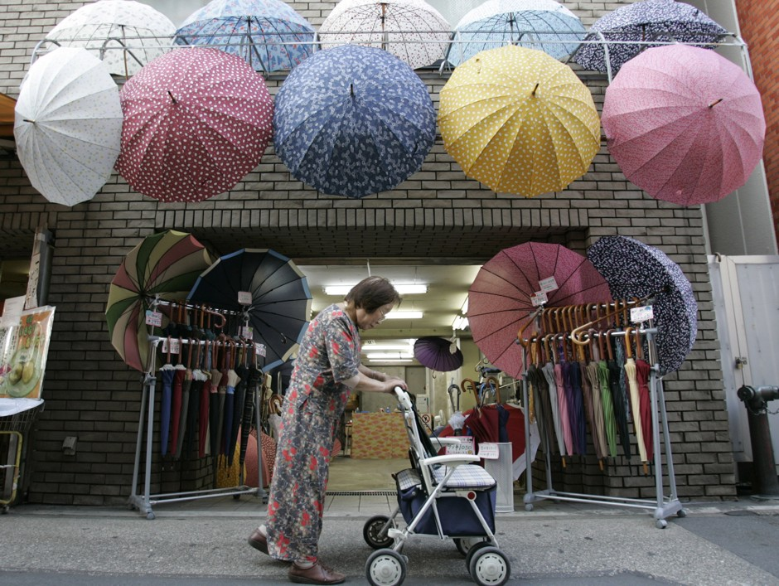
EC 4.0有關聯的場景：物聯網 (The Internet of Things, IoT) 應用 :防水二維碼貼紙 + GPS定位鞋協尋失智老人 民生六大需要之一 : 「行」 + 「醫」
(1221.16) In Japan, Using Tech to Track Residents with Dementia
(0606.14) 防失智症患者走丟 日本推GPS定位鞋
An elderly woman walks past an umbrella shop in Tokyo.一位老婦人走過東京的一家雨傘店。
In 2015, a record 12,208 Japanese people with dementia were reported missing. While most who wandered off were found, around 500 were eventually discovered deceased. Today there are approximately five million people who suffer from dementia in Japan, a number estimated to jump to seven million, or one in five people over the age of 65, by 2025.
2015 年，日本有 12,208 名癡呆症患者失踪，創歷史新高。 雖然大多數失蹤者都被發現，但最終發現約有 500 人死亡。 目前，日本約有 500 萬人患有失智症，預計到 2025 年，這一數字將躍升至 700 萬人，即 65 歲以上人口中的五分之一。
This month, the city of Iruma, north of Tokyo, launched a free service to help find residents who have strayed. A local company developed one-inch waterproof QR code stickers that can be affixed to a person’s fingernails or toenails. The stickers last about two weeks before deteriorating. The idea is that if a person is disoriented and lost, police can easily obtain their personal information, such as an address and telephone number, by scanning the sticker’s code.
2015 年12月，東京北部的入間市(いるまし)推出了一項免費服務，幫助尋找迷路的居民。 當地一家公司開發了一吋防水二維碼貼紙，可以貼在人的手指甲或腳趾甲上。 貼紙可以持續大約兩週，然後就會變質。這個想法是，如果一個人迷失方向和迷路，警察可以通過掃描貼紙上的代碼輕鬆獲取他們的個人信息，例如地址和電話號碼。
雖然這個案例不是典型的電商交易行為，但它清楚體現了 EC 4.0 的核心精神：「實體世界數位化 + 智慧連結 + 即時資訊流通 + 人本服務應用」 。
Notes:
批評者認為加入監視系統前 當事人須知情 但是智者有能力表達嗎 ?

Slide 28
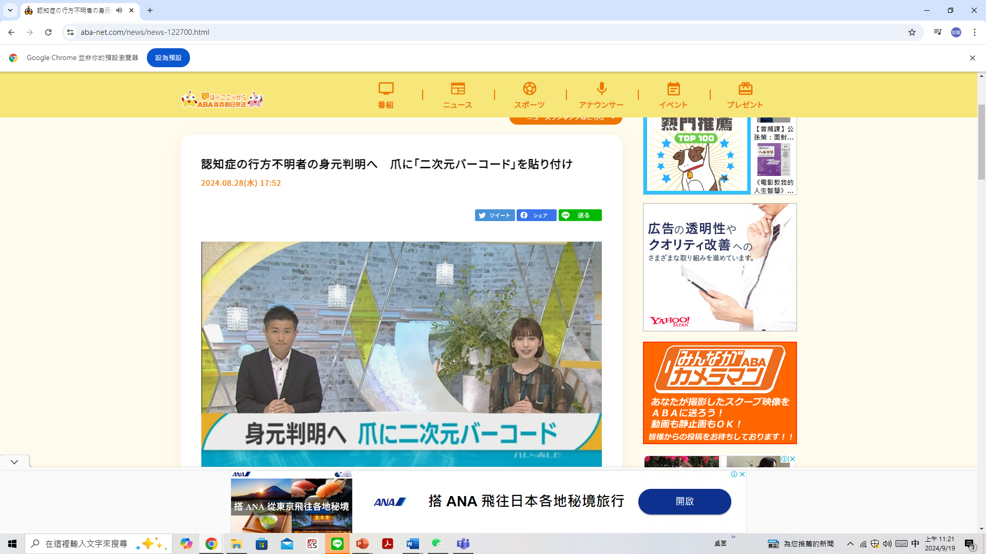
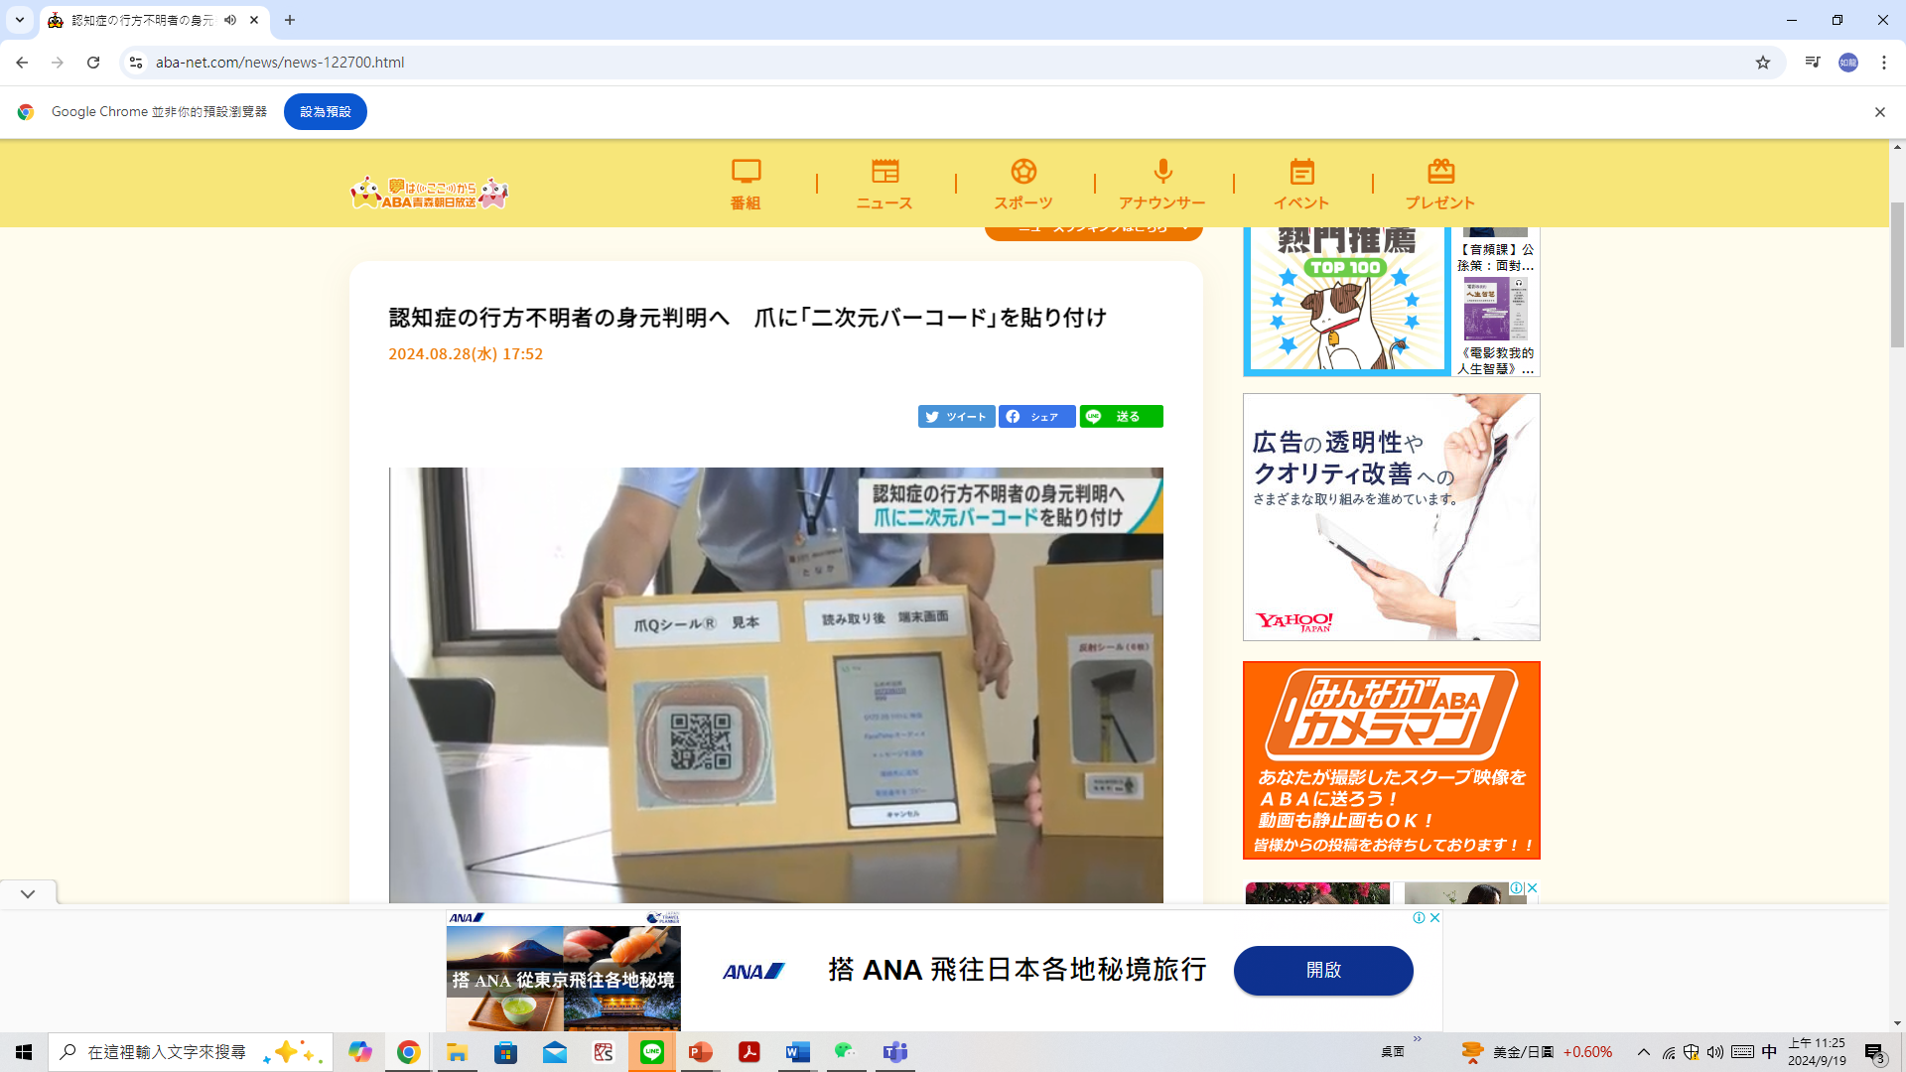
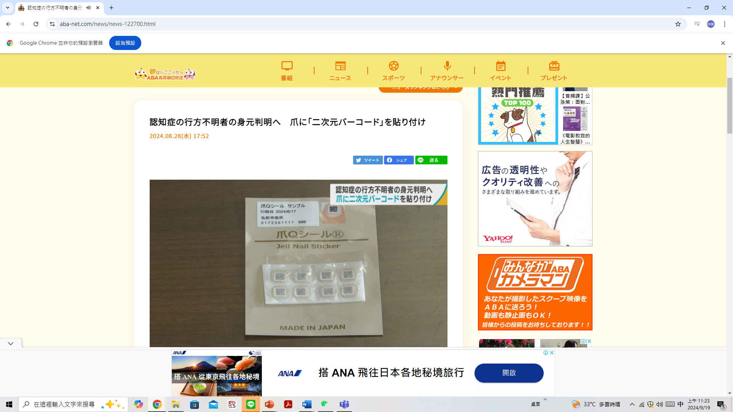
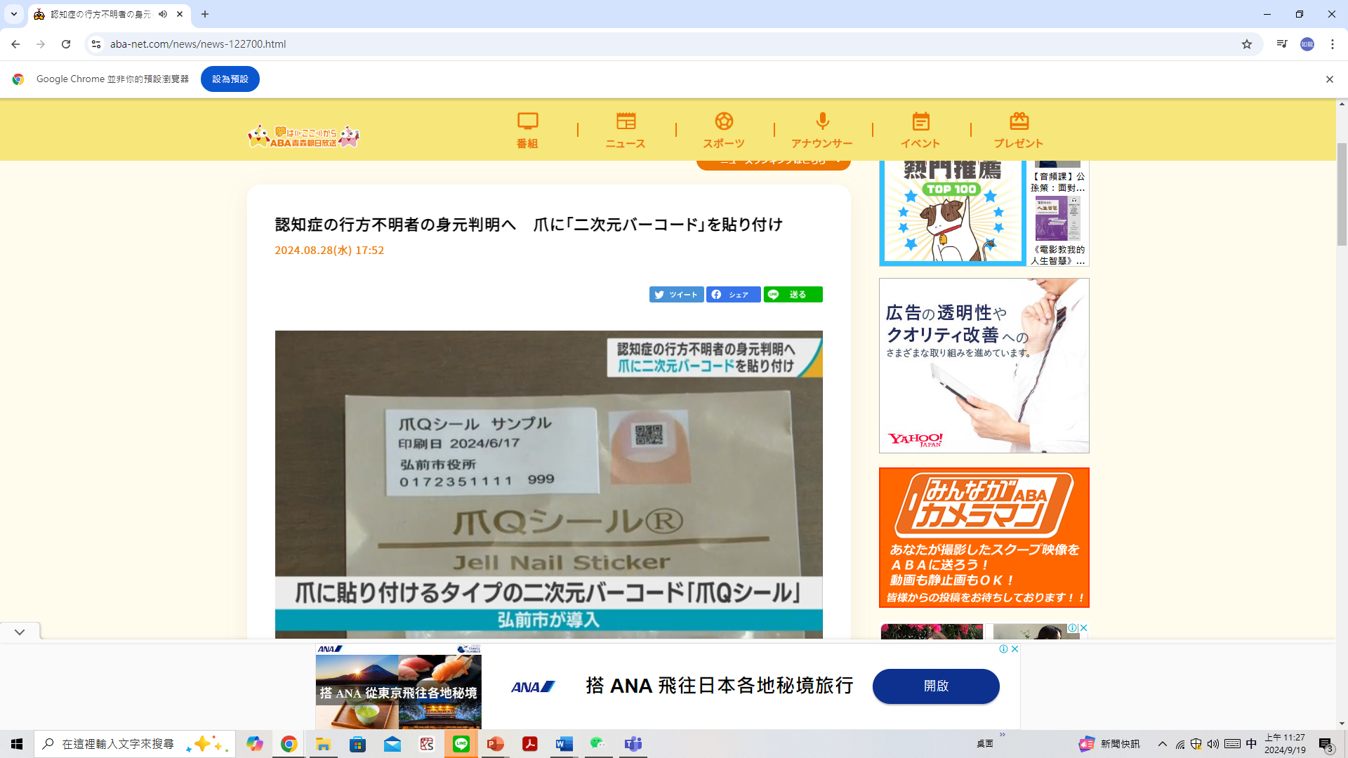
EC 4.0有關聯的場景：物聯網 (The Internet of Things, IoT) 應用 :防水二維碼貼紙 + GPS定位鞋協尋失智老人 民生六大需要之一 : 「行」 + 「醫」
(0828.24) 二維條碼變指甲貼片 不怕失智症患者走丟 認知症の行方不明者の身元判明へ 爪に「二次元バーコード」を貼り付け
認知症の高齢者が行方不明になった時に対応する新しいグッズです。弘前市は９月から、爪に二次元バーコードを貼り付け、身元を確認する取り組みを始めます。
這是一項針對失智症高齡者走失時的全新對策 。從9月開始，弘前市將開始一項透過在指甲上貼上二維條碼來確認人們身分的舉措。 弘前市が導入するのは、爪に貼り付けるタイプの二次元バーコード「爪Ｑシール」です。このシールを爪に貼り付けた認知症の高齢者が行方不明になった場合、発見した人がスマートフォンで二次元バーコードを読み取ると、３桁の登録番号と市役所の電話番号が表示されます。 弘前市正在推出一種名為 Nail Q Sticker 的二維條碼，這是一種可以貼在指甲上的條碼。如果指甲上貼有此貼紙的失智症老人失踪，當找到該人的人用智慧型手機讀取二維條碼時，就會顯示三位數的登記號碼和市政府電話號碼。
弘前警察署管内では、認知症が疑われる行方不明事案の届け出が、年間５０件程度発生しています。これまではキーホルダーなどに登録番号を表記していましたが、爪に二次元バーコードを貼ることで、身元判明のスピードが格段に上がると期待されます。
在弘前警察署管轄範圍內，每年通報約 50 起疑似失智症失蹤人口案件。到目前為止，登記號都寫在鑰匙圈等上，但透過將二維條碼貼在指甲上，預計識別速度將顯著提高。
Notes:
批評者認為加入監視系統前 當事人須知情 但是智者有能力表達嗎 ?

Slide 29
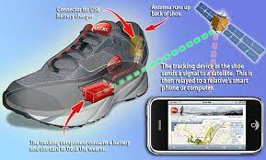

EC 4.0有關聯的場景：物聯網 (The Internet of Things, IoT) 應用 : 日GPS定位鞋協尋失智老人 民生六大需要之一 : 「 行 」 + 「醫」
(1221.16) In Japan, Using Tech to Track Residents with Dementia
(0606.14) 防失智症患者走丟 日本推GPS定位鞋
This might sound a little creepy or even dystopian, but it’s a practice that’s fairly common among this subset of the population. Related products, such as shoes equipped with a GPS device that send a family member a message if the wearer leaves a set area, are used in Japan and elsewhere. In North America and Europe, companies have marketed wristbands with GPS tracking for people with dementia.
這可能聽起來有點令人毛骨悚然，甚至是反烏托邦，但這種做法在這部分人群中相當普遍。 相關產品，例如配備 GPS 設備的鞋子，如果穿著者離開設定區域，就會向家庭成員發送訊息，這些產品在日本和其他地方使用。在北美和歐洲，公司已向癡呆症患者銷售帶有 GPS 追蹤功能的腕帶。
University in Toronto, describes a host of other devices that help monitor and care for Japan’s elderly. There’s even a teapot sensor that transmits an alert to a family member’s cell phone if tea hasn’t been made in some time. “People in Japan usually drink several pots of green tea a day,” Tiessen says. “If an elderly person’s teapot hasn’t been used in a while, it can mean that something’s wrong.” Other technological fixes include robots that perform tasks such as fetching food or turning on lights, or furry robotic seals that provide comfort.
多倫多大學描述了許多其他有助於監控和照顧日本老年人的設備。甚至還有一個茶壺感應器，如果一段時間沒有泡茶，它會向家人的手機發送警報。 「日本人通常每天喝幾壺綠茶，」蒂森說。「如果老人的茶壺有一段時間沒有使用，可能就意味著出了問題。」其他技術解決方案包括執行諸如取食物或開燈等任務的機器人，或提供舒適感的毛茸茸的機器人海豹。
A woman holds a therapeutic seal robot in a Japanese retirement home. 日本養老院裡，一名婦女拿著一個海豹治療機器人。
Notes:
批評者認為加入監視系統前 當事人須知情 但是智者有能力表達嗎 ?
人走茶涼，詞語，比喻世態炎涼，人情淡漠。出自京劇《沙家浜》，是著名作家汪曾祺先生自創的語言，爲阿慶嫂的唱腔寫的詞。現在表示世態炎涼，當權的人離開崗位以後，對別人沒有利用價值，人家就忽視他了。

Slide 30
解決失智者走失問題的技術方案一覽：
技術類型 | 應用方式 | 優點 | 適用對象
GPS穿戴裝置(GPS Wearables) | 手環、項鍊、鞋墊、手錶內建 GPS 模組 | 即時定位、可設定電子圍籬 | 長時間外出者、獨居長者
藍牙 Beacons | 可裝在衣物、背包，近距離追蹤（搭配家屬手機） | 節電、不需上網、不怕沒網路 | 常在熟悉社區內活動的長者
AI監視影像辨識 ( AI Video Recognition) | 利用影像辨識特定人員行動異常（如深夜外出） | 無需穿戴、即時警示 | 機構、社區、醫療院所
智慧電子圍籬(Smart Geo-Fencing ) | 設定安全區域，一旦離開立即通知家屬 | 提早預警 | 配合 GPS 手環
失蹤協尋平台（如安心手鍊） Peace-of-Mind Bracelet | 警政平台協助公告 + 民眾協尋 + QR Code 失主資訊 | 成本低、無須供電 | 所有人都可佩戴備用
HEMS / 智慧居家感測系統(Smart Home Monitoring) | 用門磁、紅外線感測器判斷異常出門或長時間沒移動 | 無須穿戴、即時告警 | 居家長照場域或機構
UWB / NB-IoT 定位技術 | 精準定位於室內/遠距地點（如公園、醫院） | 穿透力強、低耗電、可跨區追蹤 | 高風險族群

Slide 31
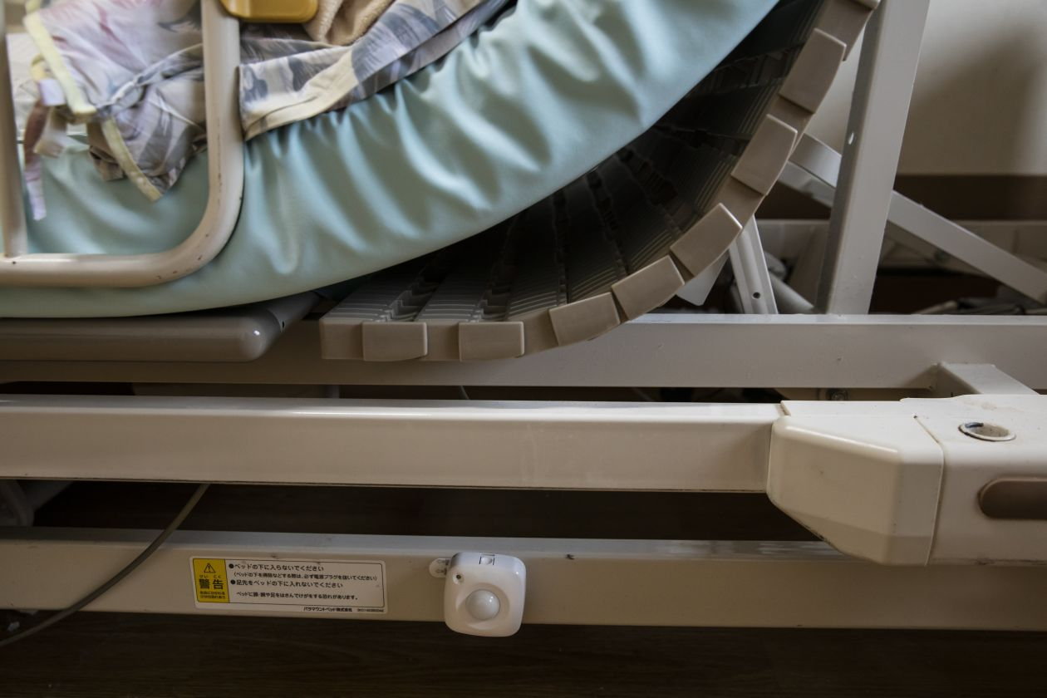
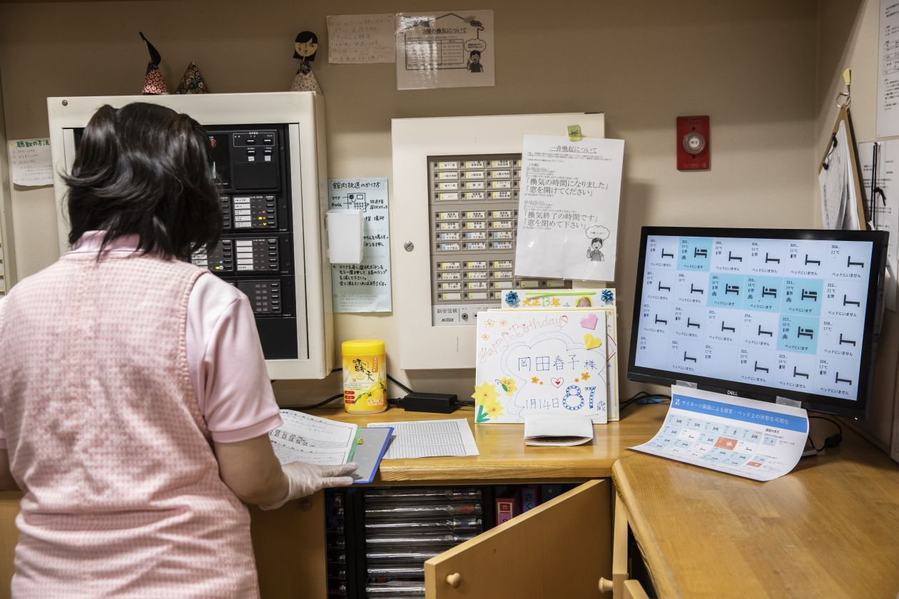
EC 4.0有關聯的場景 (0113.19) 膀胱感應器取代尿布 日本用高科技照護長者
In Fast-Aging Japan, Elder Care Is a High-Tech Pursuit 民生六大需要之外 + 「醫」
A sensor that detects a patient‘s movement is attached under the bed at a nursing home in Chiba, Japan. 日本千葉市一家療養院的床下安裝了一個檢測患者運動的傳感器，以預防跌倒事故、 即時監控活動狀態、 改善夜間照護效率、 資料收集與健康分析。
A monitor, right, shows residents' breathing
and presence in the bed at a nursing home in Chiba ,Japan 日本千葉縣一家養老院的監測器，顯示住戶的呼吸狀況以及他們在床上的情況。以預防突發健康事件（如呼吸停止、心臟驟停）、 減少夜間巡房負擔、提升照護效率、防止跌落或離床意外、長期健康管理與分析，可做為慢性病（如睡眠呼吸中止症、心衰等）管理的依據。
長照機構的經營也像電商務經營一樣兩者在經營理念上可能有一些共同點，如以客戶為中心、提升服務品質等，但在業務的運作模式、服務性質和監管要求上存在很大的差異。
就以監管和法規為例， 長照機構受到更嚴格的政府監管與法規要求，確保服務符合健康、安全標準，而電商則主要遵守商業法規，關注於消費者保護、數據隱私等。

Slide 32
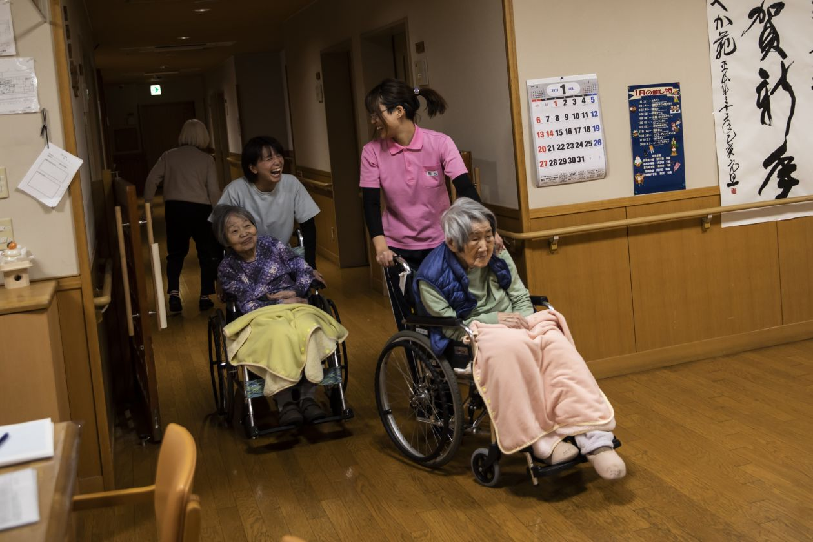

EC 4.0有關聯的場景: ( 0113.19) 膀胱感應器取代尿布 日本用高科技照護長者 In Fast-Aging Japan, Elder Care Is a High-Tech Pursuit 民生六大需要之外 + 「醫」
Care workers push residents' wheelchairs
at a nursing home in Chiba, Japan.
護理人員推著居民的輪椅 在日本千葉縣的一家療養院。
A volunteer singer entertains residents during recreation time at a nursing home in Chiba, Japan . 義工歌手為居民帶來歡樂在療養院的休閒時間在日本千葉。

Slide 33
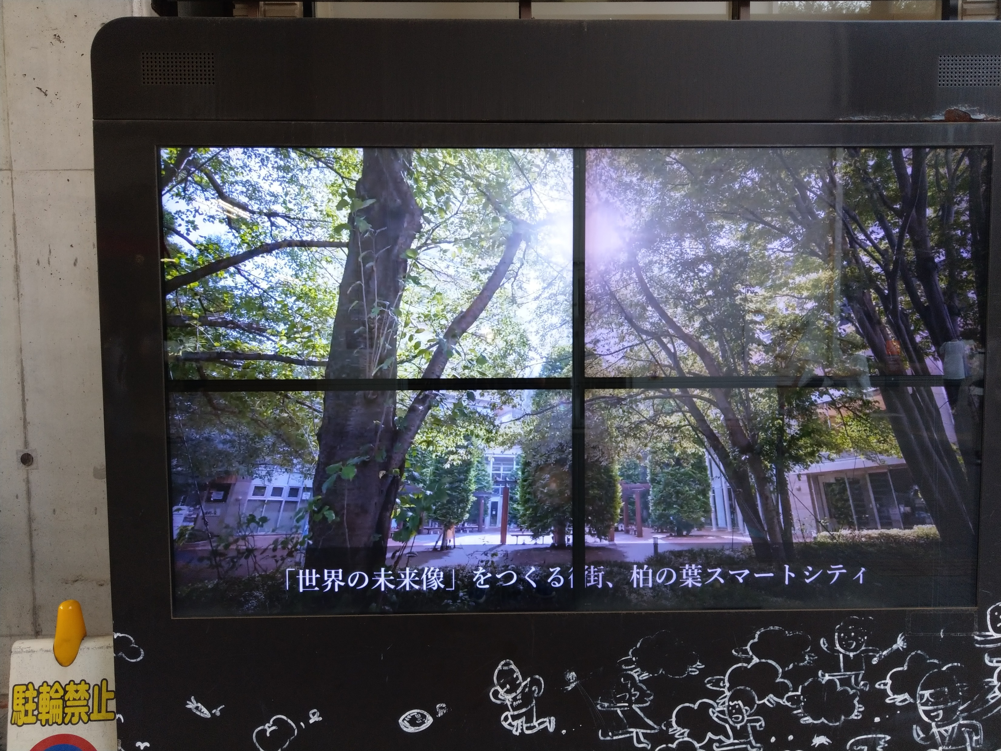
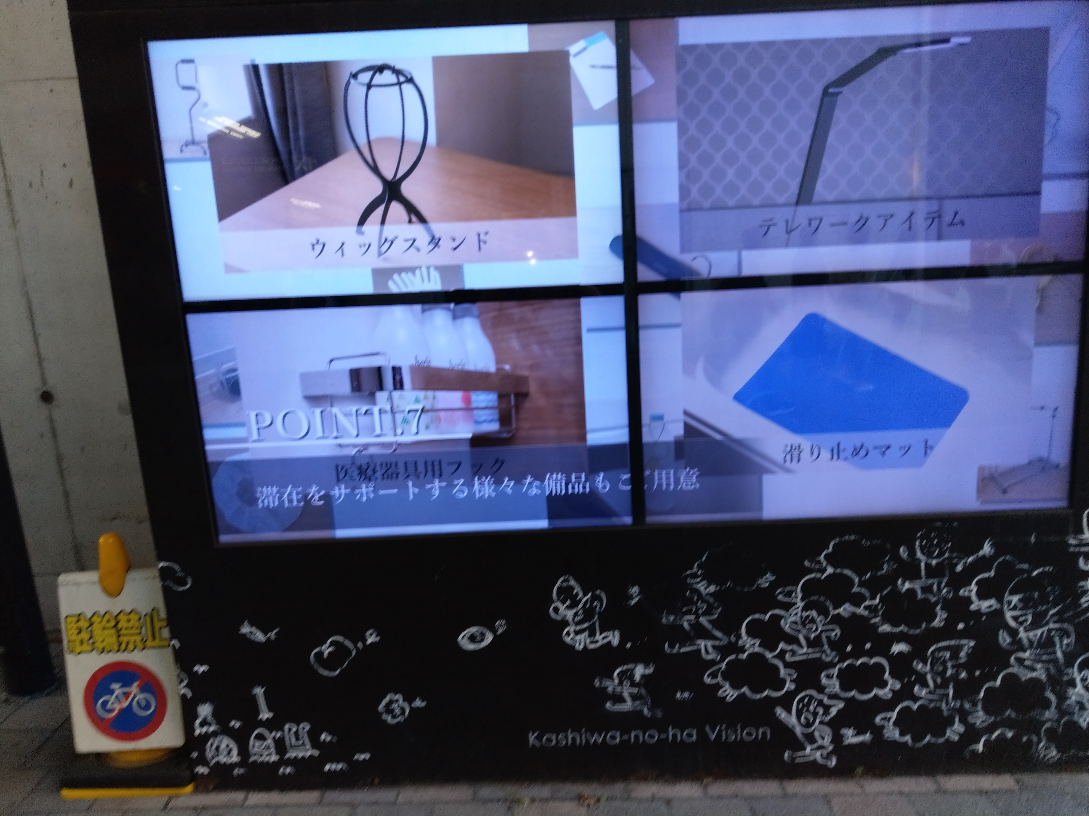
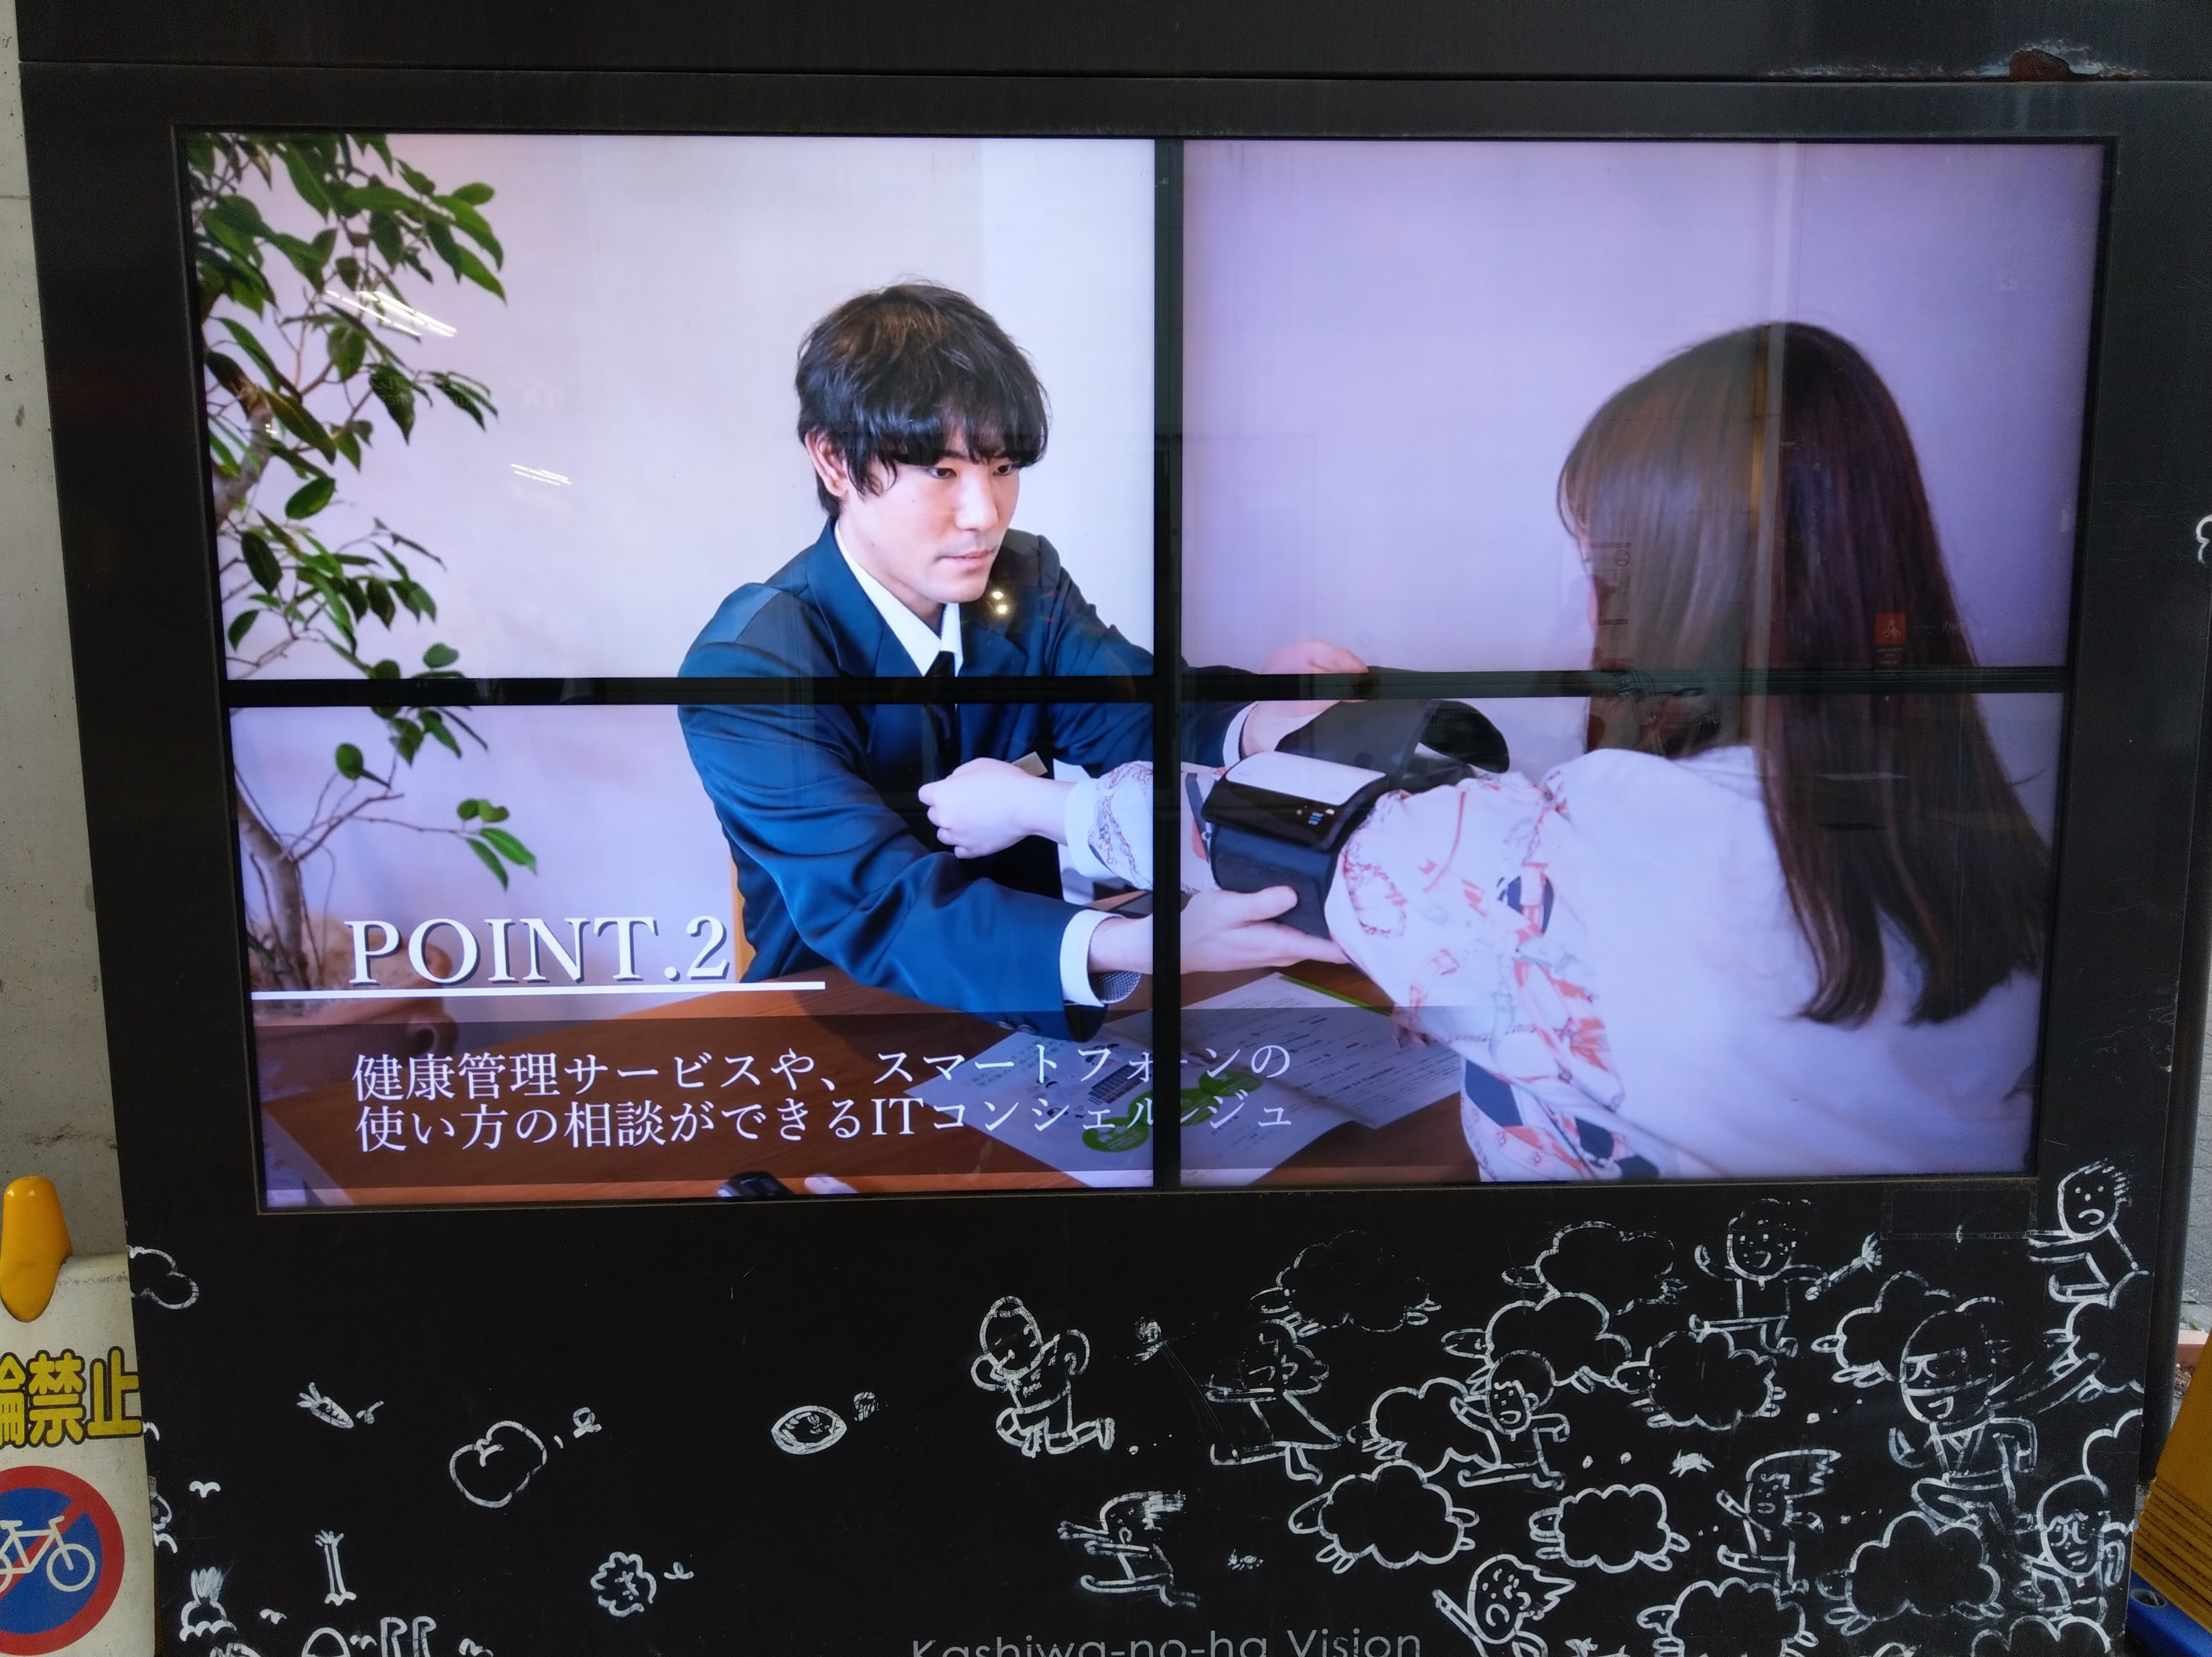
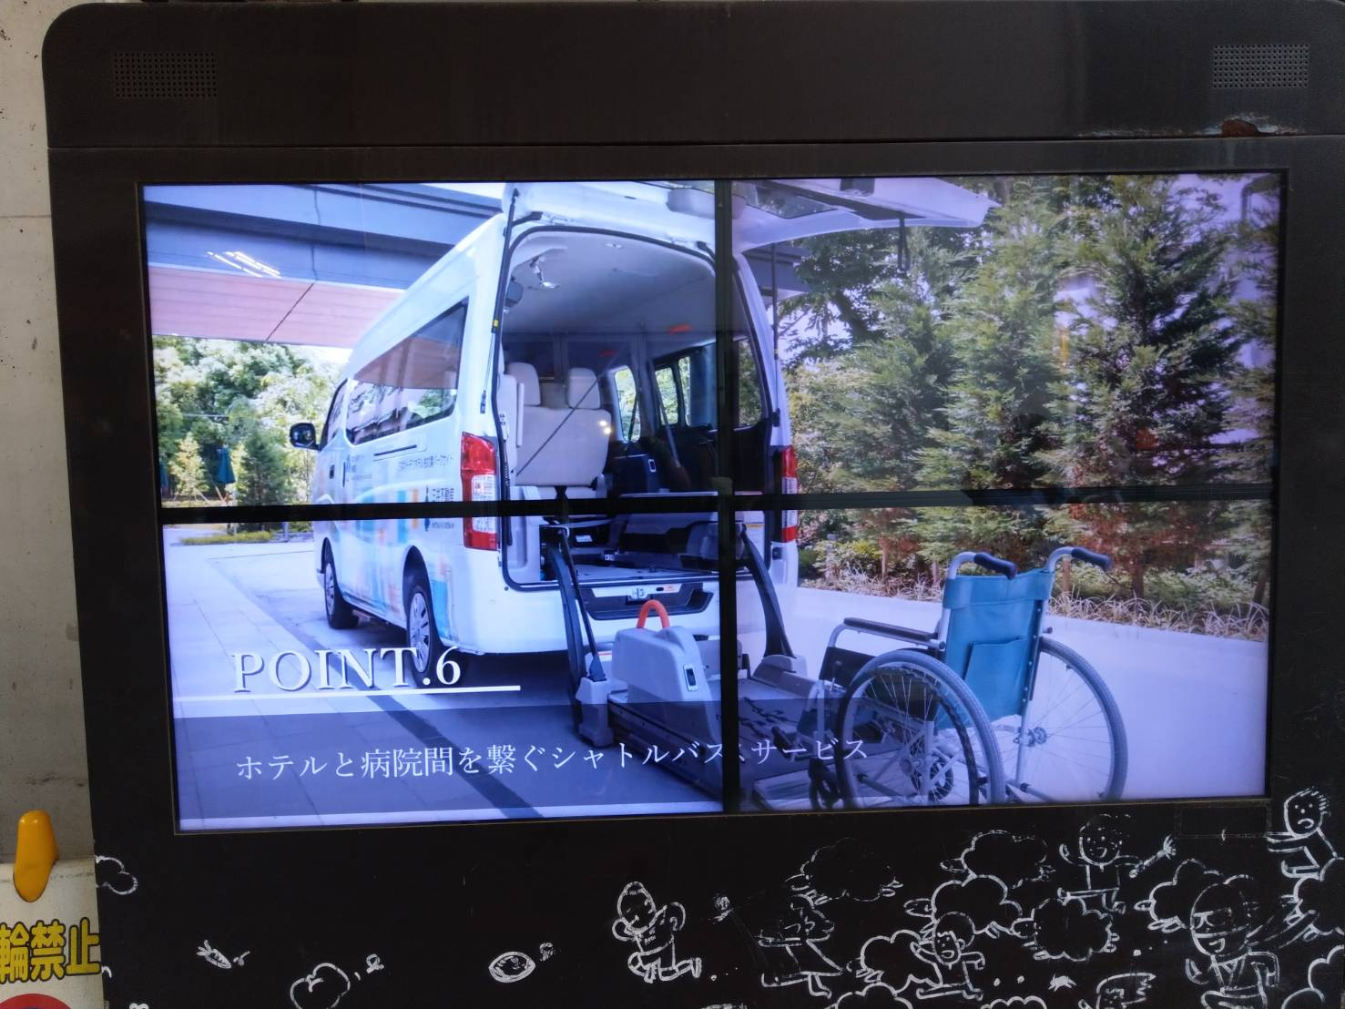
EC 4.0 有關的場景 ： (0715.23)柏の葉即景: 上班族，學生騎單車到寄車處，而無車馬喧，是安謐，寧靜的新市區，也是日本 smart city 示範區
柏の葉智慧城市（かしわのは/Kashiwa-no-ha Smart City）它主要是一個綜合性的智慧城市項目，涵蓋了多個領域。雖然柏の葉智慧城市的主要目標不是電子商務，但它的技術基礎和數據管理系統也可以應用於電子商務領域。

Slide 34
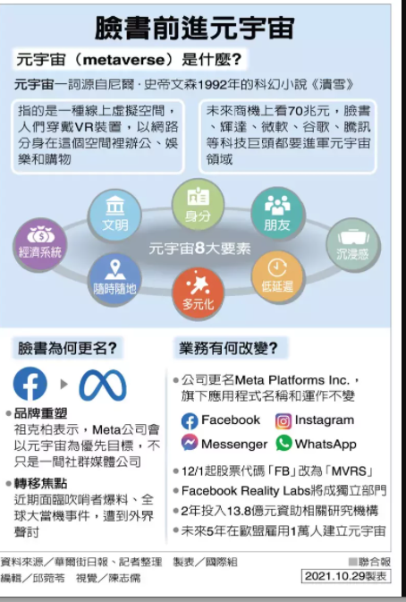
元宇宙可以被視為 EC 4.0 的雛形或重要組成元素之一。 (1030.21)臉書改名Meta 打造元宇宙願景
臉書創辦人兼執行長祖克柏2021 年廿八日宣布，臉書公司將更名為「Meta」，社群網站臉書（Facebook）維持原名不動。祖克柏指出，新公司名涵蓋未來願景，要打造結合虛擬實境、擴增實境及其他最新科技的「元宇宙」（metaverse）。
事實上，元宇宙（metaverse）源自於1992年出版的科幻小說潰雪（Snow Crash），潰雪故事主角 Hiro Protagonist 現實生活中是外送員，但下了班後便是個駭客，在虛擬網路世界魅他域（Metaverse）中，Hiro Protagonist是一名武功高強的劍客。
故事中，主角 Hiro得知一種會同時攻擊現實世界與虛擬世界人物的電腦病毒潰雪，因此他與巧合相遇的滑板送貨員 Y.T.組成搭檔，踏上一連串追尋潰雪的冒險旅程。
潰雪這部小說最引人入勝的關鍵在於，在1990年代網路尚未普及的狀況下(注1)，作者 Neal Stephenson就已經清楚描繪出網路世界的樣貌，並闡述人類在網路世界的互動方式，並反諷政府與企業的勾結、環境污染等題材，是一本橫跨現實與虛擬、蘇美古文明與電腦時代的科幻推理小說，被認為是史上最成功的美國科幻小說之一。
注1 : 在Web 1.0 時代 : 1990年代 APPANET 功成身退。1991 Philips
Zimmermann 齊默爾曼完成第一版之PGP( Pretty Good Privacy) 。1993 年
Mark Andrenson 發明了第一個圖形 Web 瀏覽器 Mosaic 馬賽克。
Notes:
2023年春有件比較弔詭的事件：當 ChatGPT火速成為全球焦點的瞬間，矽谷及全球有多家大型企業宣布解散其元宇宙部門，包括了蘋果、微軟等。媒體有人分析，元宇宙產業「定義不明、結構混亂、商業模式不定是造成經營困境的主因」，但數位匯流及外部化經營不正是現代智能網路所必須具備的元素嗎？而多元化奇點經營不正是現代網路Web3.0的主流思維嗎？
元宇宙、外送經濟、虛擬社交、公民監控、隱私販賣...都在這本30年前的小說裡出現！既視感與末日感雙重疊加，滿載抓狂失序與歇斯底里！
當科技主宰人類日常，一支名為"潰雪"的電腦病毒，難道會是救贖的希望?

Slide 35
元宇宙可以被視為 EC 4.0 的雛形。 什麼是元宇宙 (What is the metaverse)?
There is no one virtual world but many worlds, which are taking shape to enable people to deepen and extend social interactions digitally. 沒有一個虛擬的世界，但存在許多虛擬的世界，正在形成使人們能夠深化和拓展社會數位化互動。
元宇宙（Metaverse） 是一個虛擬世界的概念，與 Web 3.0 的去中心化技術、數據自主權(註1) 等理念有重疊，但它更側重於沉浸式虛擬體驗（Immersive Experience）和數位身份等方面。
(註1) 如果是 Web2 平台（如 Roblox）：這些資產可能屬於平台，不能真正帶走或出售。 如果是 Web3 元宇宙（如 The Sandbox）：這些資產是 NFT，由你控制在自己的錢包中，有完整自主權。
The metaverse is a seamless convergence of our physical and digital lives, creating a unified, virtual community where we can work, play, relax, transact and socialize. The metaverse is still early in its evolution, and there is no singular, all-encompassing definition to which people can turn. Themes of what the metaverse is and could be, however, are emerging. A key point is that there is no one virtual world but many worlds, which are taking shape to enable people to deepen and extend social interactions digitally. This is done by adding an immersive, three-dimensional layer to the web, creating more authentic and natural experiences. The metaverse even has the promise of facilitating accessibility from the comfort of the home, breaking down boundaries and democratizing access to key goods, services and experiences.
元宇宙是我們的現實生活和數位生活的無縫融合，創造一個統一的虛擬社群， 在那裡我們可以工作、娛樂、放鬆、交易和社交。元宇宙的發展仍處於早期階段，人們還沒有可以參考的單一的、包涵一切的定義。然而， 關於元宇宙是什麼以及可能是什麼的主題正在浮現。關鍵在於，虛擬世界不是單一的， 而是多個世界， 這些世界正在形成， 使人們能夠以數位化方式加深和擴展社交互動。這是通過在網路上添加一個身臨其境的三維層來實現的，創造出更加真實和自然的體驗。這個元宇宙甚至有望促進在家中舒適的存取，打破界限並使關鍵商品、服務和體驗的存取民主化 。
現在我們所說的元宇宙，並不是單一的全球性虛擬空間，而是許多平台各自構建的虛擬世界。 例如：Meta 的 Horizon Worlds、Roblox、Minecraft、The Sandbox、VRChat、Zepeto... 都是不同的「元宇宙空間」。 每個世界有自己的規則、資產、社交機制，並不完全互通。 這種狀態有時被稱為「多元宇宙（Multiverse）」 。
Notes:
「Avatar」是英語向梵語借字，有「化身」的意思，本詞華人圈僅認識在電影名稱，請見阿凡達。
虛擬宇宙甚至有望促進在家中舒適的存取，打破界限並使關鍵商品、服務和體驗的存取民主化
元宇宙目前仍面臨：
技術瓶頸（VR/AR 硬體成本高、門檻高）
缺乏標準（平台不一致）
使用者習慣尚未成形（大眾仍習慣用手機購物）
商業模式尚未穩定（ROI 不明確）
所以它還不是 EC 4.0 的全面實現，而是：
一個可能引領電子商務未來發展的技術試驗場與體驗方向

Slide 36
元宇宙可以被視為 EC 4.0 的雛形。
目前的元宇宙還存在挑戰：
技術尚未成熟：VR/AR 設備門檻高、體驗不夠流暢。
缺乏標準（平台不一致）
使用者習慣尚未成形（大眾仍習慣用手機購物）
商業模式尚未穩定（ROI 不明確）
平台分裂，不互通：不同平台的數據與身份不能無縫轉移。
內容貧乏、使用者留存低：目前的虛擬世界大多還是以娛樂為主，缺乏實際應用場景。
社交真實性仍受限：雖然形式更沉浸，但還無法完全替代現實交流。
Notes:
「Avatar」是英語向梵語借字，有「化身」的意思，本詞華人圈僅認識在電影名稱，請見阿凡達。
虛擬宇宙甚至有望促進在家中舒適的存取，打破界限並使關鍵商品、服務和體驗的存取民主化
元宇宙目前仍面臨：
技術瓶頸（VR/AR 硬體成本高、門檻高）
缺乏標準（平台不一致）
使用者習慣尚未成形（大眾仍習慣用手機購物）
商業模式尚未穩定（ROI 不明確）
所以它還不是 EC 4.0 的全面實現，而是：
一個可能引領電子商務未來發展的技術試驗場與體驗方向

Slide 37
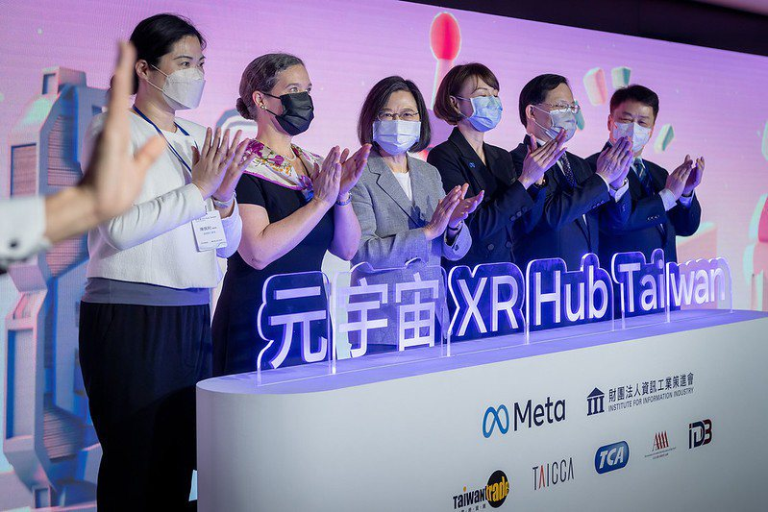
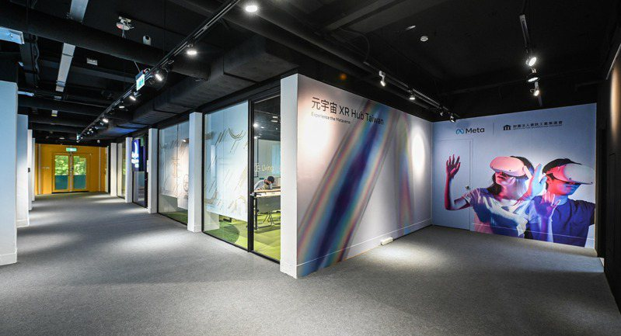
(0122.23) 悄悄卸下招牌！Meta台灣元宇宙XR中心不到2年收攤 資策會證實
蔡總統曾出席「Meta元宇宙 XR Hub Taiwan」啟動典禮，期盼Meta和台灣攜手串連更多新創研發能量，打造元宇宙新世代生活。
元宇宙XR Hub Taiwan曾落腳數位創新基地（digiBlock C）。
Facebook（臉書）母公司Meta與資策會於2022年5月共同宣布，在台灣啟用亞洲首座元宇宙XR Hub Taiwan社群空間，提供新創團隊及藝術家展演數位作品，不料去年底已悄悄卸下招牌，成立不到2年就收攤。
業界人士指出，元宇宙XR Hub Taiwan已完成階段性任務，Meta在台灣也有透過其他形式推廣 XR（ Extended Reality ，延展實境），例如去年5月與政治大學傳播學院成立XR中心實驗室，推動XR科技相關研究與課程發展。
Meta元宇宙XR Hub Taiwan在2022年5月開幕時聲勢浩大，原訂目標是從元宇宙 XR Hub Taiwan開始，Meta將在台灣開展一系列計畫，聚焦文化藝術、經濟商業、社會公益等3大領域，加速整體產業的人才培育、內容發展與科技創新。
例如在虛擬實境體驗區，透過Meta虛擬實境頭戴裝置，可以從神像視角了解 80年代台灣社會氛圍對於信仰價值觀上的變化。另外在藝術展區內，可透過擴增實境（AR）特效，探索排灣族婚禮服飾，或在所處環境生成排灣族歌手的3D虛擬替身演唱傳統歌曲。
Meta元宇宙 XR Hub Taiwan是 EC 4.0 的沉浸式科技與跨領域生態典範，展現了電子商務與數位經濟向元宇宙時代轉型的樣貌。 元宇宙XR Hub Taiwan收攤，不代表元宇宙技術失敗，而是整個產業仍處於探索與調整階段。市場、生態、技術、商業模式都需時間醞釀和成熟，才能走向長期穩定發展。
Notes:
虛擬宇宙甚至有望促進在家中舒適的存取，打破界限並使關鍵商品、服務和體驗的存取民主化
XR（延展實境，Extended Reality）是一個統稱，指的是虛擬與現實世界結合的所有沉浸式技術，包括虛擬實境（VR）、增強實境（AR）和混合實境（MR）。XR的目標是通過各種技術手段擴展人類的感知和體驗，使得數位世界與物理世界之間的界限變得模糊。
虛擬實境（VR）：完全沉浸在一個由電腦生成的三維虛擬環境中，用戶通過戴上VR頭盔等設備，能夠與這個虛擬環境互動，體驗模擬場景。
增強實境（AR）：將數位內容（如圖像、視頻或其他資料）疊加在現實世界之上。例如，用戶可以通過手機或AR眼鏡在現實場景中看到虛擬的物體或資訊。
混合實境（MR）：虛擬物件不僅疊加在現實世界上，還可以與現實世界互動。例如，虛擬物體能夠與現實中的物體進行物理交互和變化，提升了沉浸感和互動性。
XR技術可以應用於各種領域，包括遊戲、教育、醫療、工業設計、建築等，提供更加身臨其境的體驗。
Meta（前身為Facebook）大力推廣XR技術，並投資於相關硬體（如Oculus頭顯設備）和軟體平臺，致力於打造元宇宙（Metaverse），這是一個融合虛擬與現實的數字世界。通過XR技術，Meta希望用戶能夠在虛擬空間中進行娛樂、工作、社交等活動，進一步打破物理世界的限制。

Slide 38
電子商務的特性 Characteristics of e-commerce
電子商務的特性
便利性 (Ubiquity)
全球性 (Globalization)
標準化 (Universal Standards)
數位化 (Digitization)
豐富性 (Richness)
快速化 (Speed)
個人化 (Personalization)
社群化 (Social Networking)
互動化 (Interactivity)
創新性 (Innovation)
市場性 (Market)
Information density (資訊密集度)
詐騙與危害 (Fraud)

Slide 39
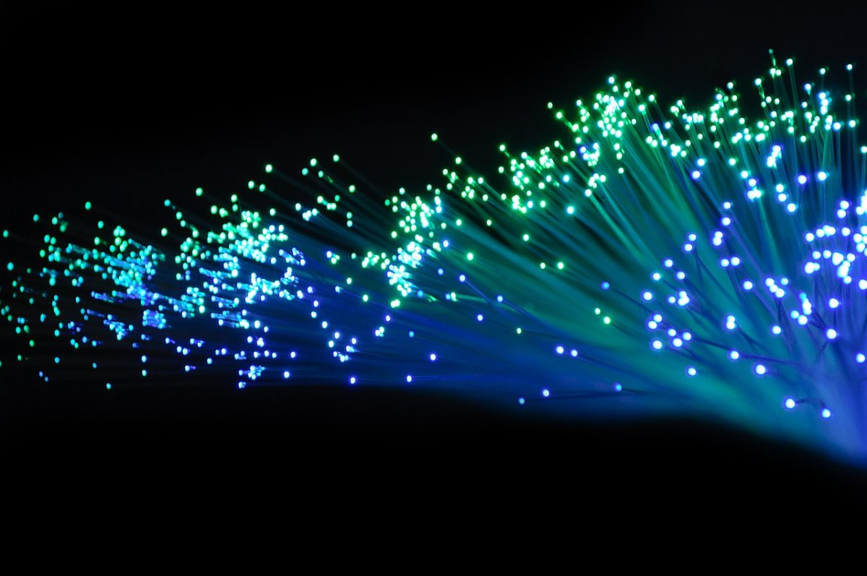
電子商務的特性 (續) Characteristics of e-commerce (continued)
便利性/普遍性(Ubiquity) : 它是無所不在的
是因為它打破了傳統商業模式中時間與空間的限制，讓人們可以隨時隨地進行交易與互動。透過網路/網頁科技，可隨時隨地進行商務行為，提供消費者 24 小時的購物環境、有網路就能使用的便利性與易於拓展等優點，讓消費者可以便利的使用空間。
網路技術及普遍性進步神速 : 就有線網路來說: 雙絞線 -> 同軸電纜-> 光纖網路 ，提供了電子商務發展所需的基礎環境， 間接促進「普遍性」的實現 。
高錕致力研發光纖技術，被譽為「光纖通訊之父」（Father of Fiber Optic Communications） ,Gao Song had proposed the theory of fiber optics in the 1960s, but he was not recognized at the beginning, and he was even criticized as “the idiots say dreams.
高錕在20世紀60年代就提出了光纖理論，但一開始並不被認可，甚至被批評為「痴人說夢」 (a pipe dream )。高錕提出光導纖維在通訊上應用的基本原理，並開發實現光通訊所需的輔助系統，促成網路出現。 有效解決了信息長距離傳輸的問題，而且還極大地提高了效率並降低了成本。
Notes:
提供了電子商務發展所需的基礎環境。

Slide 40

電子商務的特性 : Global reach (全球可及性)
2. Global reach (全球可及性)
網路可讓企業連接到全球各地，藉此與任一個消費者或是企業進行商務行為。 The total number of users or
customers an e-commerce business can obtain in a measure of its reach. (電子商務企業可以獲得使用者或消費者總數 ,是以可及性來
衡量) ，vs. 傳統商務是地方性與區域性的 。然而實際的可及程度仍受限於區域網路、物流與法律制度的不平衡發展。
(0603.16) 太空直播！祖克柏FB 麥克風會飄 ? Zuckerberg uses FB Live, chats with astronauts in space
社群網站臉書的執行長祖克柏(Zuckerberg) ，近來大力宣傳臉書直播功能，他在台灣時間 06.02.2016 凌晨和國際太空站的三位太
空人連線直播(live-streamed chat)，號稱是臉書首次太空直播，其中最大噱頭是請太空人表演無重力狀態後空翻。
這次直播通過 NASA的通信系統將國際太空站的畫面傳回地球，然後再通過 Facebook的直播功能（Facebook Live）進行全
球即時播放。
這次直播不僅展示了與國際太空站的互動，還包括太空人在無重力狀態下的表演，例如後空翻等。由於國際太空站是一個真正的太
空設施，位於距離地球表面約400公里的近地軌道，因此這次直播的太空場景是真實的，並非模擬或虛擬的場景。

Slide 41
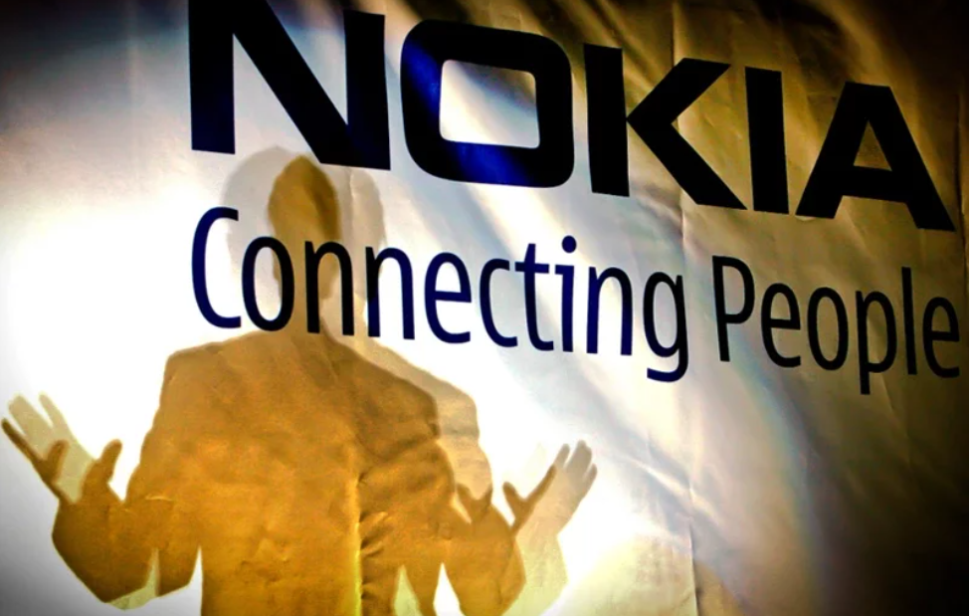
(201020)諾基亞將在月球裝設4G行動網路 NASA and Nokia are putting a 4G network on the moon Nokia’s LTE network – the precursor to 5G – is ideally suited for providing wireless connectivity for any activity that astronauts need to carry out, enabling voice and video communications capabilities, telemetry and biometric data exchange, and deployment and control of robotic and sensor payloads.
在地球各大電信供應商一如往常競爭激烈的情況下，設備製造商諾基亞（Nokia）今天宣布進軍新市場，這家公司已贏得在月球安裝第一套行動網路的合約。
諾基亞表示，現已獲美國國家航空暨太空總署（NASA）選中，將在月球表面裝設一個「超小型、低功率且能承受外太空環境」的無線4G網路，以配合美國太空總署在2030年前由人類長駐月球的計畫。
諾基亞美國子公司贏得的這項1410萬美元合約，是太空總署阿提米絲計畫 （Artemis）的一部分，而計畫目標是要在2024年前，先後將一名女性太空人和一名男性太空人送上月球。
這兩名太空人將進行詳盡的實驗和探勘，太空總署希望，藉此發展第一個載人火星任務。
這種技術需要在月球表面嚴酷的條件下運行，包括極端溫度變化、輻射、高真空環境等。
若諾基亞的月球4G網路得以成功運營，並在後續任務中得到擴展和優化，月球的通信基礎設施將有望推動未來幾十年的人類太空探索和定居計畫，帶來巨大的經濟和科技回報。

Slide 42
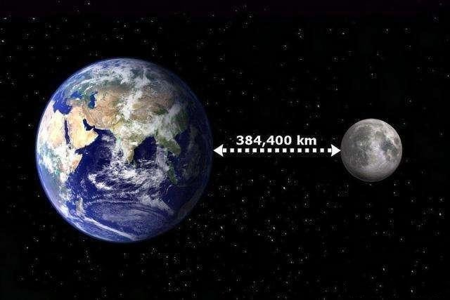
電子商務的特性 : 2. Global reach (全球可及性), 也及於月球嗎 ?
從月球發送一個 ping 到地球的時間可以通過計算信號往返的時間來估算。這個時間取決於月球和地球之間的距離以及光速。
計算過程：
月球和地球之間的平均距離：大約為 384,400 公里（240,000 英里）。
光速：光速為 299,792,458 公尺/秒（約 300,000 公里/秒）。(註1)
根據這些數據，計算 ping 信號往返時間：
單程時間：384,400公里/300,000公里/秒≈1.281秒
往返時間：1.281秒 × 2=2.562秒
因此，從月球發送一個 ping 到地球並返回的時間大約為 2.56 秒。
註1: 在理論上，Ping 是用來測量兩台設備之間的延遲時間，而這個延遲通常是通過信號（通常是電磁波）來實現的。電磁波
在真空中的傳播速度就是光速（約 300,000 公里/秒）。因此，當我們計算從月球到地球的 Ping 時間，我們假設信號（例
如無線電波或光波）在真空中以光速傳播。
但是，在現實情況中，Ping 往返時間還會受到以下因素的影響, 「Ping」通常是來回時間（Round Trip Time, RTT） ：
設備的處理延遲：訊息需要在發送和接收設備上進行處理，這會產生額外的延遲。
大氣層的影響：信號在穿過地球大氣層時可能會稍微減速，雖然這個影響通常很小。
網路設備的效能：如果是通過有線或無線網路傳輸，網路設備本身也會產生一些延遲。
儘管如此，Ping 的基礎計算仍然基於光速，因此這是估算理論最短時間的方式。
Notes:
在理論上，Ping 是用來測量兩台設備之間的延遲時間，而這個延遲通常是通過信號（通常是電磁波）來實現的。電磁波在真空中的傳播速度就是光速（約 300,000 公里/秒）。
因此，當我們計算從月球到地球的 Ping 時間，我們假設信號（例如無線電波或光波）在真空中以光速傳播。
但是，在現實情況中，Ping 往返時間還會受到以下因素的影響：
設備的處理延遲：訊息需要在發送和接收設備上進行處理，這會產生額外的延遲。
大氣層的影響：信號在穿過地球大氣層時可能會稍微減速，雖然這個影響通常很小。
網路設備的效能：如果是通過有線或無線網路傳輸，網路設備本身也會產生一些延遲。
儘管如此，Ping 的基礎計算仍然基於光速，因此這是估算理論最短時間的方式。

Slide 43
全球可及性的商業意涵 : 市場性 (Market): Customer Surplus (消費者剩餘) - 在傳統實體環境
Market
Price
Supply
價格
Customer
Surplus
(消費者剩餘)
Standard Price
消費者剩餘 : 一位買家從買一件商品可以獲得的淨益，稱之為買家的個人消費者剩餘 ( individual consumer surplus)
加總所有買家的個人消費者剩餘，就是所謂的總消費者剩餘 (total consumer surplus)
P₀
Vendor Surplus
Demand
Volume
Q₀
數量
Notes:
市場性 (Market): Customer Surplus (消費者剩餘) - 在傳統實體環境

Slide 44
全球可及性的商業意涵 : 市場性 (Market): Customer Surplus (消費者剩餘) - 在虛擬的環境
Market
Price
Supply
Customer Surplus
(消費者剩餘)
Virtual Community Price
Vendor Surplus
(供應者剩餘)
Demand
Volume

Slide 45
全球可及性的商業意涵 : 市場性 (Market): Customer Surplus (消費者剩餘) - 在虛擬的環境
Standard
supply
Price
Lower transaction
costs expand demand
Virtual
community
supply
2
1
Lower marketing/
distribution costs
expand supply
.
Virtual
community demand
3
Standard
demand
Markets
Expand
Standard
market
volume
Virtual
community
market
volume
Volume

Slide 46
電子商務的特性 (續) Characteristics of e-commerce (continued)
3. 通用標準 (Universal Standards)
泛指在電子商務執行時，必須要有的科技標準，讓全世界各國的企業、不同的系統平台、操作介面與執行工具，都能依循與採用，藉此降低企業進入不同市場時的進入成本。
The universal technical of the Internet and e-commerce greatly lower market entry cost. 全球性標準的特性，對商家而言，大幅降低了進入市場成本 (market entry cost);對消費者而言，大幅降低了搜尋成本(search cost)。
P.54 One strikingly unusual feature of e-commerce is that the technical standards of the Internet. 電子商務企業一個極不尋常的特性，就是 Internet 的技術標準是全球性標準, namely Internet standards. 相對來說，在許多產業（如金融、醫療、運輸），不同國家或地區常有各自的技術標準、法規、格式。
電子商務是一個跨平台、跨企業、跨地區的大型系統運作。要讓這麼多不同的系統（例如：銀行、物流、支付平台、電商平台、消費者裝置）能夠彼此協同作業、互通資料、確保安全，就必須建立起通用的技術與運作標準。例如：

Slide 47
Unique Features of E-commerce Technology (電子商務科技的特性) - 各環節涉及的通用標準範圍
1. 資訊交換（Data Interchange） | 標準： EDI（Electronic Data Interchange）：企業之間自動交換訂單、發票、庫存等資訊。 XML、JSON、API 標準格式：跨平台溝通資料結構。 GS1 條碼標準：商品識別與掃描。 | 目的：減少人工作業，提高準確率與處理效率。
2. 安全支付（Secure Payment） | PCI DSS（Payment Card Industry Data Security Standard）：信用卡資料的處理與儲存安全規範。 3D Secure（如 Visa Secure、Mastercard Identity Check）：防止未授權交易。 加密通訊協議（如 TLS/SSL）：保護交易資料不被竊取。 | 目的： 保障消費者與商家的交易安全。
3. 身份驗證與信任機制（Authentication & Trust） | 標準： OAuth、OpenID Connect、SAML：第三方登入與身份驗證。 KYC（Know Your Customer）：特定平台（如金融、P2P）對用戶身份的驗證流程。 電子簽章（Digital Signature）與憑證標準（X.509） | 目的：防止詐騙、建立平台信任、遵循法規（如金融監管）
4. 物流與配送（Logistics & Fulfillment） | 標準： GS1 標準（如 SSCC、GLN）：全球物流識別碼。 API 標準：串接物流系統、即時查詢貨態（如 FedEx、DHL、黑貓等 API）。 RFID、QR Code：自動化追蹤與管理。 | 目的：實現「訂單即配送」，減少錯誤、提升效率。
Notes:
The world is changing from 莫爾定律 to 梅特卡夫定律。
KYC 是一種身分審核制度，目的是確認用戶是誰，是否可靠、合法。
金融機構（如銀行、證券、虛擬貨幣交易所） 開戶前要求提交身分證件、住址證明、自拍照等 有時也包括財務來源、風險評估等

Slide 48
Unique Features of E-commerce Technology (電子商務科技的特性) - 各環節涉及的通用標準範圍
「互聯網技術標準」 常常沒有被單獨強調，因為它們被視為「理所當然的底層架構」。但事實上，電子商務能夠運作的前提，就是依賴一套穩定、全球通用的網路技術標準。
這些標準由像 IETF（Internet Engineering Task Force）、W3C（World Wide Web Consortium）、ISO 等國際組織制定，是整個網際網路和 Web 生態系統的基礎。
1. 網路傳輸協定（Networking Protocols） | 標準： IP（Internet Protocol） TCP/UDP DNS（Domain Name System） HTTP/HTTPS（超文本傳輸協定 + 加密） TLS（傳輸層安全） Ethernet（乙太網路） WWW（World Wide Web） | 這些標準讓電商網站、用戶端、伺服器能夠透過網際網路傳送資料，安全溝通。
2. 網頁與前端技術標準（Web Standards） | HTML / CSS / JavaScript：所有電商網站與平台的前端基礎。 Web APIs（DOM, Fetch, Storage, WebRTC, etc.） Web Accessibility（WCAG）：無障礙網頁標準。 | 沒有這些，網站無法顯示、操作或互動。
3.資料格式與傳輸協定 | JSON / XML RESTful API / GraphQL | 這些標準讓資料可以在前端、後端、第三方服務（如支付、物流）之間互相交換與理解。
4編碼與語言標準 | 標準： UTF-8：統一文字編碼，確保多語系（特別重要於跨境電商）。 i18n / l10n 標準（國際化與在地化） | 目的：實現「訂單即配送」，減少錯誤、提升效率。
Notes:
The world is changing from 莫爾定律 to 梅特卡夫定律。

Slide 49
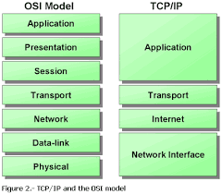
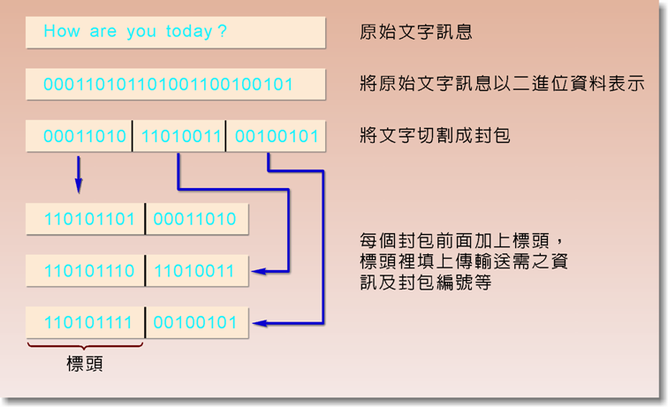
封包 : 網路中傳輸資料的基本載體，封包的切割與封包的偵測
L4 應用層
L3 傳輸層， 傳輸協定有兩種 : TCP 及UDP
L2 網際層， 通訊協定有四種: IP、ICMP、ARP、RARP )
L1 連結層, 即網路存取層 (Network Access Layer)
網路的品質一直是資訊部門服務品質的一項重要指標，除可用網路分析儀 ( network analyzer)來規劃及監視網路品質，另外有一更簡便的方法，是使用公用程式- Ping
Try command :
(1) Ping www.google.com, 或 www.justline.co.jp 靜鉄バス
-a 可看到傳送/收到封包
-b TTL為尚可再經過之網站個數(Time To Live, TTL) ，毎經過一個網站轉接，TTL數就遞減 1，TTL之初始值為 255，因此由本機之電腦到目標電腦主機，總共經過255- (46?) +1= ? 個網站。
-c If 100 MS(毫秒) , i.e., < 0.1 秒鐘 ， Okay
(2) Tracert 64.233.189.104 可以看到封包在網路節點網網相連 & 時間
Notes:
協定分層的好處是：只要處理那一層的問題即可，不用去管其他層在做什麼。
很多網站（特別是商業網站）刻意封鎖 ICMP Echo Request（也就是 Ping），來防止網路掃描或 DDoS 攻擊。
如果可以瀏覽https://www.justline.co.jp ，但無法 ping，原因多半是這個。
沒有封包之前 - 1. 電路交換（Circuit Switching） – 類似電話系統 ; 2. 資料流（Data Streams） – 不分段的傳輸
Ping www.google.com [142.250.204.36] (使用 32 位元組的資料): 回覆自 142.250.204.36: 位元組=32 時間=14ms TTL=109
每次 Ping 封包大小為 32 bytes（預設值） ;如果你用這個網路來上網、開網站、看影片、打線上遊戲，品質應該都很好。

Slide 50
TCP/IP 四層模型如下：
TCP/IP 層級 | 功能簡介 | 對應 OSI 模型層級
應用層 (Application Layer) | 提供應用程式與網路溝通的介面，例如 HTTP、FTP、DNS、SMTP 等。 | 對應 OSI 的 應用層、表示層、會議層
傳輸層 (Transport Layer) | 負責資料傳送的可靠性與順序，例如 TCP（可靠）、UDP（不可靠）。 | 對應 OSI 的 傳輸層
網際層 (Internet Layer) | 負責資料的路由與封包傳送，例如 IP、ICMP、ARP。 | 對應 OSI 的 網路層
網路介面層 (Network Access Layer) 又稱「連結層 (Link Layer)」 | 控制資料如何在實體網路中傳送，例如 Ethernet、Wi-Fi、MAC。 | 對應 OSI 的 資料鏈結層、實體層
1.TCP/IP 是現實世界網路的主流模型。
2. 這些層本身是「抽象的邏輯層」，無法直接目視看到，因為它們是設計網路通訊的一種「概念模型」可以「間接觀察」它們的存在，例如以封包分析工具（像 Wireshark）擷取網路封包觀察到。
Notes:
Wireshark 所有層 封包結構、協定細節
Wireshark 是一種封包擷取分析工具，可以抓取經過網卡的每一個封包。
ping / traceroute 網路層 IP 傳輸路徑、ICMP 行為
ARP / MAC 位址 資料鏈路 本地區網內的地址解析與實體地址觀察
安裝完成後，啟動 Wireshark。 操作步驟（基本流程） 1. 選擇網路介面卡開始擷取

Slide 51
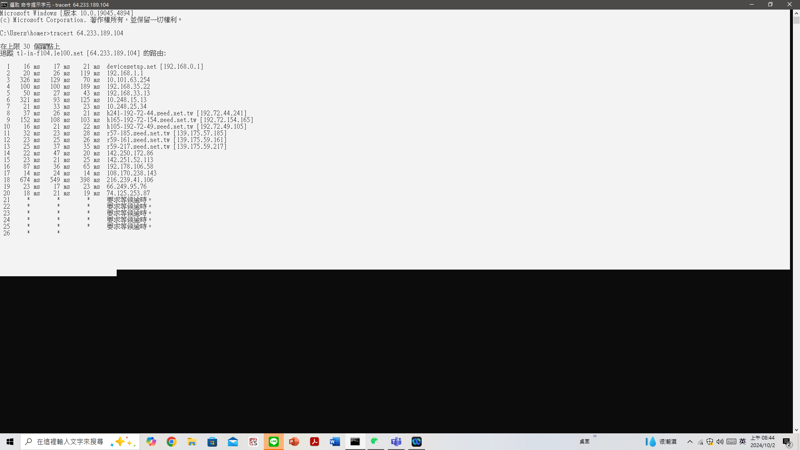
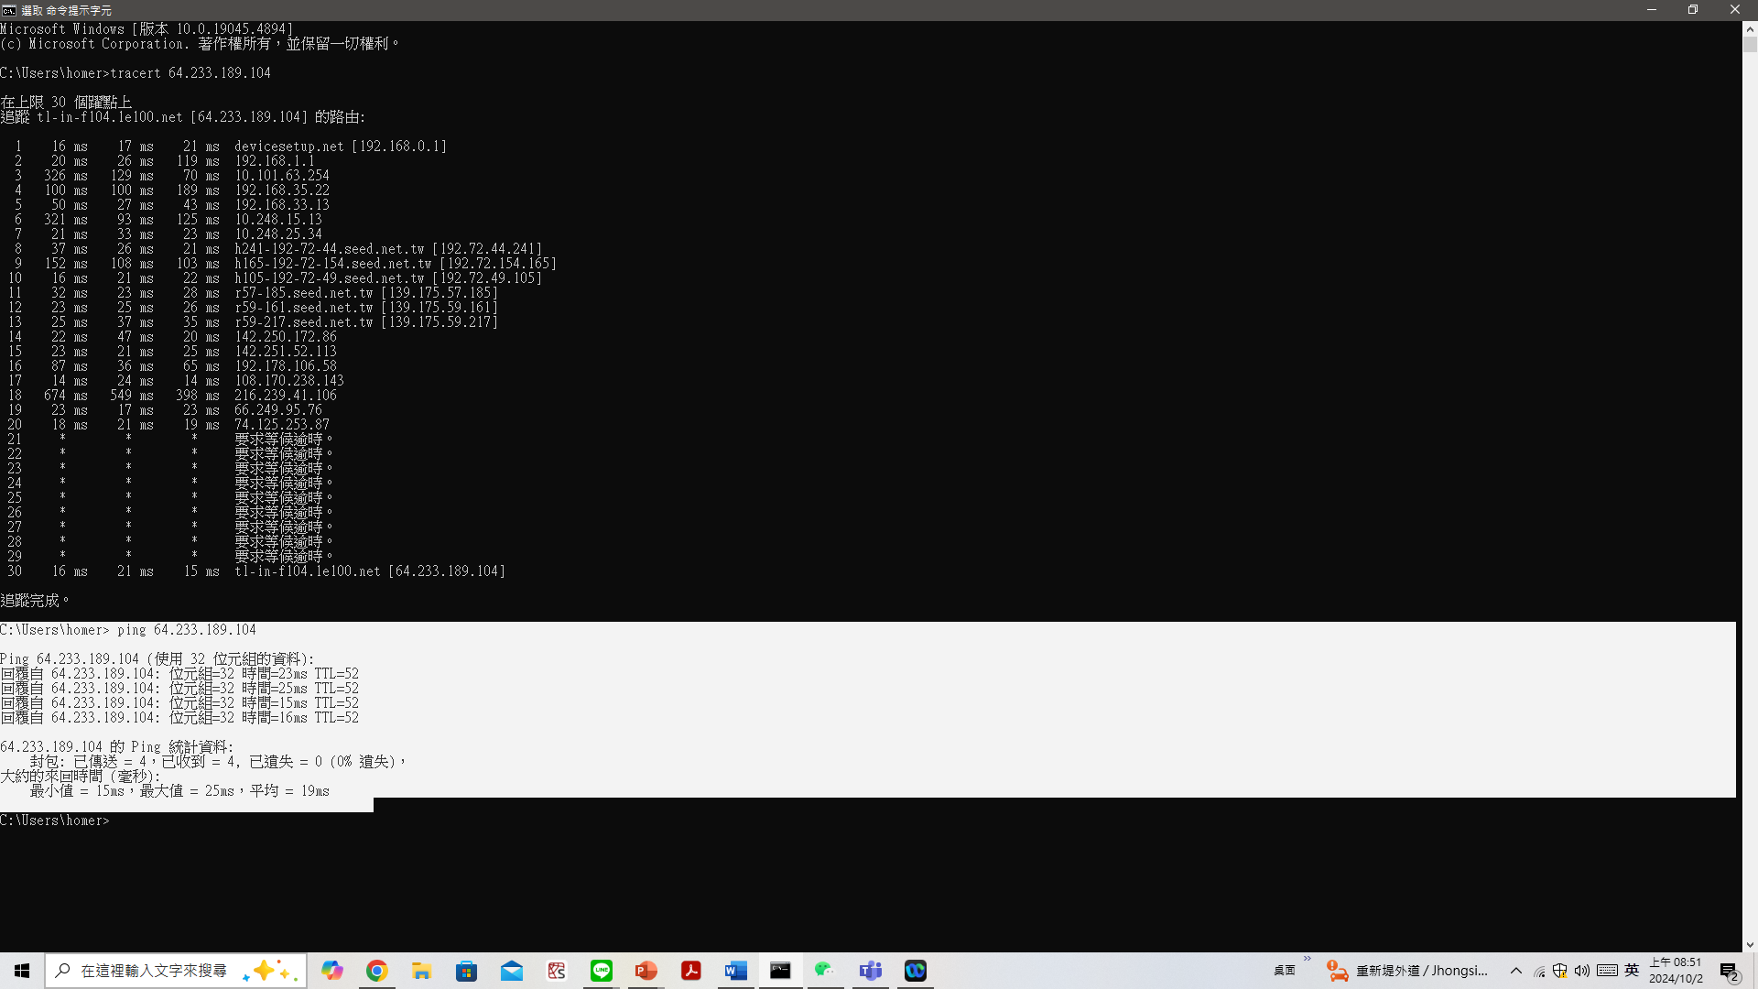
封包 : 網路中傳輸資料的基本載體 。封包的切割與封包的偵測
(2) Tracert 64.233.189.104 可以看到封包在網路節點網網相連 & 時間
有時會在中途卡住，這可能是由於以下幾個原因：
路由器或防火牆設置：某些路由器或防火牆可能會阻止 ICMP 回應，這會導致 tracert 無法獲取中間節點的信息。
網絡擁塞：網絡擁塞或高流量可能會導致某些節點無法及時回應。
ISP 限制：某些互聯網服務提供商（ISP）可能會限制或過濾 ICMP 流量，這會影響 tracert 的結果。
目標伺服器設置：目標伺服器或其所在的網絡可能設置了限制，防止回應 tracert 請求。
這些因素都可能導致 tracert 在中途卡住。如果你需要更詳細的診斷，可以考慮使用其他網絡診斷工具，如 ping 或 mtr，來進一步分析網絡問題。
TTL 最常見的初始值是 64（通常是 Linux 或網路設備），而最終的 TTL 是 52，這表示封包經過了 64 - 52 = 12 個路由器。
總結來說，Tracert 和 Ping 的跳數應該是相同的，但 Tracert 會顯示具體路由器的細節，而 Ping 只顯示封包最終到達目的地的 TTL（跳數）。
Notes:
協定分層的好處是：只要處理那一層的問題即可，不用去管其他層在做什麼。

Slide 52
Four TCP/IP layers (四個 TCP/IP 層)
Four TCP/IP layers
Network interface layer 網路介面層
Internet layer 網路層
Transport layer 傳輸層
Application layer 應用層
模組化設計（Modularity）每一層負責特定任務，彼此之間透過標準介面溝通。更容易
設計、測試與維護網路系統。更換或升級某一層，不會影響到其他層。如把 Ethernet 換成 Wi-Fi，
應用層不需改變。Ethernet 換成 Wi-Fi 屬於 TCP/IP 模型的「第 1 層」，也就是網路存取層
（Network Access Layer） ：
其他如 :1980 年 代Netware 有名的專屬傳輸協定IPX ( Internet Packet Exchange) ，在沒有
IP Address 的情況下， 可以透過 IPX讓電腦之間互相連接，是Novell NetWare的內置式
對等聯網協議。
TCP/IP 不同於通訊廠商專屬的網路協定， 不同廠商規格彼此不通， TCP/IP讓不同廠商規格彼此互通。
應用層
應用層 (Application Layer)
表達層
會談層
傳輸層
網路層
鏈結層
實體層
網路存取層 (Network Access Layer)
TCP/IP由 APPNET 發展出來之系統，主要延伸自OSI七層協定的觀念，將七層簡化為四層，隨著WWW 的普及，成為最常見的網路技術
又稱為 DoD ( Department of Defense) 模式
Notes:
（Open Systems Interconnection Model）

Slide 53
L4「應用層」: 如 Domain Names, DNS, HTTP、HTTPS and URLs
Domain name 網域名稱
IP address expressed in natural language (IP位址以自然語言表示) ， e.g. https://www.pccu.edu.tw/
DNS (Domain name system ,DNS)的作用就是『讓有意義的，人類較容易記憶的主機名稱(英文字母)，轉譯成為電腦所熟悉的 IP 位址！』，而免除了強記號碼的痛苦。
DNS 解決機器的網域名稱 (Domain name) 與 IP address 的對應問題。其功能就是透過名稱資料庫將主機名稱(host name) 轉換成 IP 位址，也可以反向轉換將詢問的 IP位址，轉換成主機名稱 > NSLookUp 指令 ,
e.g., NSLookUp www.twnic.net.tw
DNS偵錯工具 : 輸入 nslookup 命令後，會看到 > 提示符號，之後就可輸入查詢指令。一般會輸入IP address或是domain name來做反向及正向的解析。
正解 (forward domain)：把網域名稱轉成 IP;反解 (reverse domain)：將 IP 轉成網域名稱 (IP 正解與反解不一致，會退信)
Notes:
nslookup是一個網絡管理命令行界面工具，用戶可以利用nslookup查詢域名的ip地址以及ip地址所對應的域名，
C:\Users\homer>NSLookUp www.twnic.net.tw 伺服器: UnKnown Address: 192.168.0.1
未經授權的回答: 名稱: web-server2.twnic.net.tw
Addresses: 2001:454e:c010:101::199
60.199.218.199
Aliases: www.twnic.net.tw

Slide 54
TCP/IP (傳輸控制協定/網際網路通訊協定): Internet 重要觀念之二
傳輸層為TCP/IP 的第三層，主要的資料傳輸協定有兩種 : TCP 及UDP (User Datagram Protocol)。
1.Transmission Control Protocol (TCP)傳輸控制協定
Establishes connections among sending and receiving Web computers 在網頁收送雙方建立連結的通訊協定
Handles assembly of packets at point of transmission, and reassembly at receiving end 並負責封包在發送端組立，接收端的重新組立的工作。
2. UDP使用者資料包協定 - 是屬於非連線導向 (Connectionless Oriented)的傳輸協定，只要確認接收端存在
就可以開始傳遞資料，雙方不必建立連線。
SSL(Secure Sockets Layer 安全套接層)，及其繼任者傳輸層安全（Transport Layer Security，TLS）是為網路
通訊提供安全及資料完整性的一種安全協議。以及檢驗客戶端和服務端是否安全。TLS與SSL在傳輸層對
網路連線進行加密。
TLS 與 SSL 是「運作在傳輸層之上」的安全協定，用來對應用層資料進行加密。
Notes:
常見的 TLS / SSL 應用：
應用層協定 HTTP ;加密後的協定名稱 : HTTPS

Slide 55
2a. TCP/IP (傳輸控制協定/網際網路通訊協定)
網際層為TCP/IP 的第二層，主要是將傳輸層所接收的封包轉換成封包實際的傳輸介面。屬於這一層的通訊協定有四種: IP、ICMP、ARP、RARP
1. Internet Protocol (IP) (網際)網路通訊協定
Provides the Internet’s addressing scheme
P.106. which answers the question “ How can billions of computers attached to the Internet communication with one another?” The answer is that every computer connected to the Internet must be assigned an address – otherwise it cannot send or receive TCP packets.
(它回答的問題是「如何才能使數十億的電腦連接到互聯網彼此通信 ？」答案是連接到Internet 的每一台計算機都必須分配一個地址 - 否則就不能發送或接收TCP封包。), i.e. IP 是網路上的門牌號碼
有二很重要特性: 非連接性(connectionless) 及不可信賴性(unreliable)
1. 非連接性 (connectionless) :先送的封包，不一定最先到
2. 不可信賴性 (unreliable): IP 協定沒有提供資料流傳輸時的品質控制，如錯誤偵測、重送要求、流量控制等…但是利用 ICMP 協定 (Internet Control Message Protocol 網路控制訊息協定) 的一套機制來偵測或通知各種各樣可能發生的狀況，這就是 ICMP 協定的目的了。

Slide 56
2a. TCP/IP (傳輸控制協定/網際網路通訊協定)
2. ICMP (Internet Control Message Protocol,網際網路控制訊息協定 )
為一網路狀況監視工具，提供 ping 程式來追蹤網路路徑，並提供使用者查詢網路是否中斷或網路的負載狀況。
如上傳送 ICMP 封包給 www.justline.co.jp（IP: 211.127.159.245），但對方伺服器沒有回應，而你的電腦等了一段時間之後就逾時（timeout）了。
3. ARP(Address Resolution Protocol ,位址解譯協定) 係透過網路上的 IP位址，來找出其網路卡的實體位置 MAC( Media Access Control)位址。
「間接觀察」TCP/IP 的資料鏈路層的方法:
如何查ARP / MAC 位址?
MAC 位址（Media Access Control Address） 是一個硬體地址，每個網卡都有一個獨一無二的 MAC 位址。 由 48 位元組成，通常表示為 00:1A:2B:3C:4D:5E。運作於資料鏈結層（Layer 2）。 用來識別區域網路中的設備。
Notes:
ARP（Address Resolution Protocol）：位址解析協定
用來將 IP 位址 解析為 MAC 位址
運作於 網路層與資料鏈結層之間，是 TCP/IP 模型中的橋樑。
舉例：當你的電腦要發封包給 IP 為 192.168.1.2 的設備時，必須先透過 ARP 問「這個 IP 的 MAC 是誰？」

Slide 57

2a. TCP/IP (傳輸控制協定/網際網路通訊協定)
4. RARP (Reverse Address Resolution Protocol,反向位址解譯協定) 若發送端只知本身的MAC位址，而不知在網路上的 IP位址，此一協定是幫助發送端向網路上其他伺服器詢問，來協助其找到本身的 IP位址。
網路位址
(IP Address)
ARP 的運作流程簡單圖解 :
電腦 A 要發資料給 IP 192.168.1.5
不知道對方 MAC ⇒ 發出 ARP 廣播：「誰是 192.168.1.5？」
電腦 B 回答：「我是，MAC 是 00:11:22:33:44:55」
電腦 A 將 IP-MAC 關聯存入 ARP 表
傳送封包到 MAC 位址
ARP
RARP
MAC位址
IP 位址與 MAC 位址轉換
1. Windows：查看本機 MAC 位址
使用 ipconfig /all
打開「命令提示字元」或「PowerShell」。輸入指令：
查看欄位：實體位址（或英文為 Physical Address）。

Slide 58
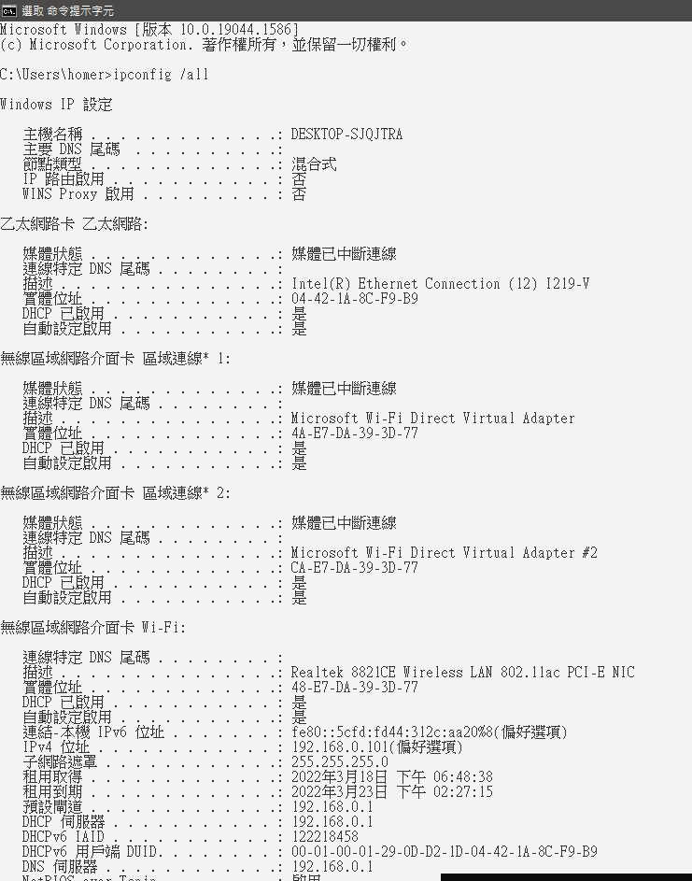
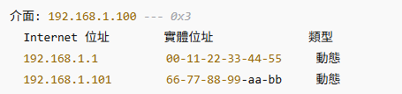
電子商務的特性 (續)
6. ipconfig / all 指令
2. 查 ARP 快取（已經解析過的 IP → MAC）
arp -a
這是最常用的 ARP 指令，用來顯示本機 ARP 快取表（也就是記錄著 IP 與 MAC 對應關係的清單）。
執行後的結果可能會像這樣：

Slide 59
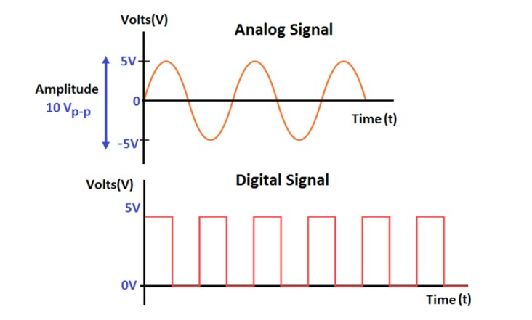
電子商務的特性 (續) Characteristics of e-commerce (continued)
4. 數位化 (Digitization)
數位化的音樂、書籍、照片、影音、學習模式等產品，藉此提高流通、準確性、省時等效果，進而創造新的市場與提高經營獲利 。
早期的音訊及視訊是以類比訊號(Analog Signal)方式播放，也就是連續的電波，可透過調整振幅、頻率放大或縮小訊號，類比訊號比傳統進步，但是容易受到雜訊干擾，在傳輸過程中，也會有信號衰竭的問題。
數位訊號(Digital Signal)則是將資訊轉為0 、 1兩種訊號，或是將資料轉化為類比算術運算中的二進位，只要能夠清楚的定義如何將訊號轉化為數字(也就是數位化)，除非數字毀損或遺失，訊號不會受到干擾或在傳輸中衰竭。此外，數位訊息可經電腦儲存及機處理，舉凡偵錯、修改、傳輸、加密、壓縮等，都比傳統的類比訊息更享有優勢。
類比訊號具有連續性與高解析度的特性，在某些應用上能提供：
• 更真實、更自然的訊號表現，
• 更即時、低延遲的反應，
• 更高頻寬或更低成本的實現，
這些是數位訊號（Digital Signal）在某些情境下難以完全達成的
高級音響（Hi-Fi Audio） 類比聲音被認為更自然、有空氣感（例如黑膠），且避免數位壓縮失真。
醫學儀器（如心電圖、腦波、超音波）原始信號極微弱且連續，需要類比前級放大與濾波以保證準確度。

Slide 60
電子商務的特性 (續)
5. 豐富性 (Richness)
由於目前電腦科技的進步與網路頻寬的增加，使電子商務可以經由許多的媒體與傳播管道來吸引消費者。
Information richness refers to the complexity and content of a message.
資訊的豐富性指的是一則訊息的複雜度與內容。 它指網站提供高度互動性、動畫效果、客製化體驗或進階功能。
Accessibility（可及性 / 無障礙設計）指的是網站或應用程式是否對所有人（包括身心障礙者）都能使用、理解、操作
Prior to the development of the Web, there was a trade-off between richness and reach : the larger the audience reached, the less rich the message.
在開發 Web之前，要在豐富性和可及性之間進行權衡：可及性的受眾越多，信息越不豐富。「一應俱全」與「一次購足」曾是百貨公司的最大賣點，但網路購物如今已幾乎取代這點。
傳統經濟學角度:在傳統經濟與行銷理論中，豐富性與可及性是一種取捨關係（trade-off）：
豐富性 (Richness)指網站提供高度互動性、動畫效果、客製化體驗或進階功能
Reachness (Connectivity) （可及性的受眾) 廣度、觸及率、普及性
傳統經濟學視「Richness vs Reach」為零和選擇，但隨著科技進步，尤其是 網路、AI、大數據、雲端、社群媒體 等的出現，這個矛盾 在 EC 3.0、4.0 時代開始被打破：網路讓個性化推薦與大規模觸及得以並存（Amazon、Netflix 就是典範）。
Notes:
這個討論最早由 Evans and Wurster 在 1997 年提出，他們在《Harvard Business Review》的一篇名為《Strategy and the New Economics of Information》的文章中提到：
「網路打破了 Richness 與 Reach 的 trade-off，帶來商業模式革命。」
分析數據、演算法、平台規則如何成為新經濟資源

Slide 61
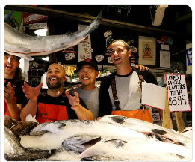
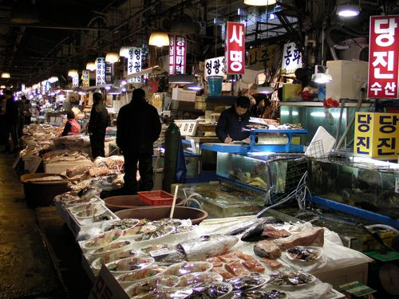

The Richness of Traditional Market 傳統市場的豐富性
韓國首爾魚市場
East Meets West 東方遇見西方
西雅圖的派克市場
A fishmonger [ˋfiʃ͵mʌŋgə] 魚販 tosses fresh salmon to a colleague behind the counter at the Pike Place Fish Market in Seattle. 派克魚舖的老闆約翰‧橫山（John Yokoyama）在《賣魚賣到全世界都知道》 （When Fish Fly）中指出，站在「人」的角度去關懷員工、激發員工的熱情，是魚舖成功的基石。
在西雅圖的派克公立市場，有一家魚舖就做到了。這家總面積大約36坪的小魚舖，卻有一個志向遠大的店名：「舉世聞名派克魚舖」（World Famous Pike Place Fish Market）。派克魚舖的員工，個個都有一身拋魚絕技，每年吸引了無數觀光客來到市場朝聖，親自體驗他們熱情洋溢的表演和服務。
同樣的商品，在百貨公司、菜市場、魚貨市場或在電商平台，有不同的社會意義。也是接觸人群與探索時尚風潮的社會活動。但在電商平台上，採購變成單純的商業交易。一如外送平台，電商平台這個媒介要比傳統媒介少了些社會性。一如外送或電商平台，社群媒體反而可能降低了社群間的社會互動。
Pike Place Fish Market（派克魚舖）絕對可以算是一種「沉浸式體驗」，而且是很經典、成功的例子。它把「賣魚」這件事變成一場感官劇場，甚至是一場街頭表演。你不是單純買魚，而是「參與表演」的一部分，現場氣氛強烈、有感官衝擊，角色扮演與情感交流。
Notes:
其他如夜市，越南的會安(Hoi An)夜市，數百盏絲絹燈籠會被點燃好讓街道保持明亮。
新加坡的武吉士(Bugis Streets) 夜市，則設有超過800個攤位以販賣物美價廉的服飾 。
柬埔寨的吳哥(Angkor Night Market) 夜市的當地手工藝而聞名。
喜歡撿便宜的人( Bargain hunters) 超愛泰國的清邁(Chianf Mai) 夜市，因為大部分的商品價格都可以喊價更動。

Slide 62
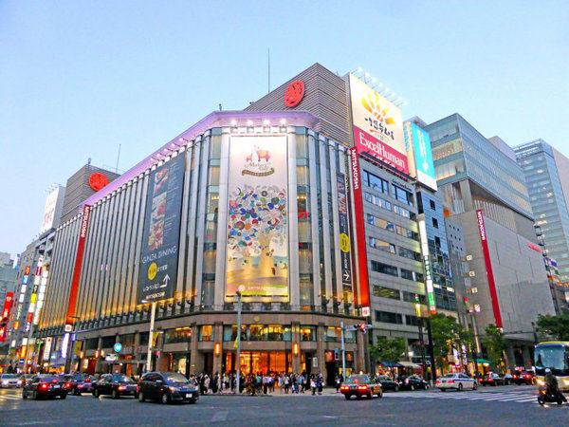
反觀傳統市場的豐富性 : The Richness of Traditional Market- (5.27.2018) 日本人為何不熱衷於網購？ Why is there a lack of Japanese people online?
日本政府公佈一個數據的。在2015年，日本人家庭中，參加過網購的比例只有27%。也就是說，有 2/3 以上的日本人，這一年當中沒有一次的網購記錄。
日本百貨店精細化和人性化的購物環境，是誘導日本人愛逛百貨公司的一大原因。如果大家到過東京銀座的話，你一定會對銀座的商業環境感興趣，無論是三越百貨公司，還是松阪百貨公司，你走進這些有2、300年歷史的老店，會發現從服務員的態度，到商品的擺設，從燈光的設計，到通道寬度的設定，各個樓層還有供顧客休息的沙發，即使有許多人，但是也沒有大聲說話的噪音，它讓你產生不了一種焦慮，而是可以享受一種購物的快樂。
良好的購物環境是許多日本人不愛網購喜歡逛街的一大原因。其次是日本商店的體驗式服務。譬如電器商店，像東京的必酷、淀橋電気，他們的規模都與大陸的蘇寧、國美相同。你走進這些電器店，貴重的商品都可以摸，可以隨便試用，譬如攝像機、照相機、電腦等等，你愛怎麼試用都行。
在日本，絕大多數的商品，網上的價格和實體店的價格是一樣的，網購除了便利，沒有價格的優勢。這也是導致日本人很少網購的一大原因。
Notes:
有一條公平競爭的原則，而公平競爭的核心就是價格競爭，如果你在同一款商品中通過低價 銷售來大量傾銷，那就會被同行指責為「不正當競爭」，那就會被告上法庭，而且弄不好還會被開除出行業協會，在商業圈子裡沒法混了。

Slide 63
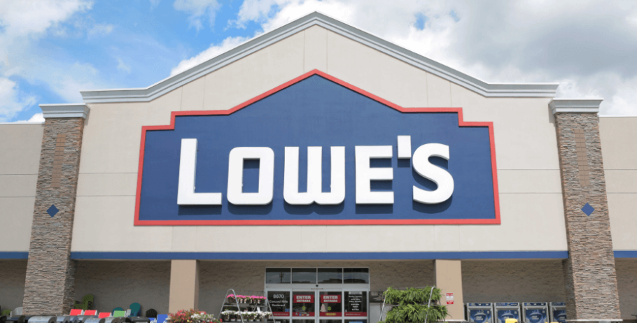
傳統市場的豐富性(The Richness of Traditional Market):勞氏(Lowe’s)
又如，每當烤雞出爐時， 勞氏店內的音響就會想起「勞氏獨有的烤雞舞之歌」(Lowes’ proprietary “Chicken Dance” song)， 在舞台督導的觀看下，勞氏的每一名員工都會一起唱歌跳舞， 確實營造出在地社區渴望得到的歸屬感。(creating exactly what the local community craved: a sense of belonging.)
社區/社群的定義是什麼 ? 面對衝突和歧見時聚在一起的群體。(What defines a community? Communities come together in the face of conflict and disagreement.)
在店裡衝突事端 ，(經過精心安排 ，充滿漫畫風的衝突場面 )，兩個角色衝突畫面產生社區意識，有如漣漪般，迴盪在店内每一個區域和走道。 「烤雞廚房」與對手攤位「香腸坊」，雙方總是不對盤、 鬥個不停 。
Lindstrom, M. (2016). Small data: the tiny clues that uncover huge trends.小數據獵人：發現大數據看不見的小細節，從消費欲望到行為分析，創造品牌商機 St. Martin's Press.
成立於1946年的勞氏(Lowe’s)，它的前身僅是北加州一個小鎮裡的傳統小型五金行，為鎮上販售工作靴、水桶等五金雜貨。勞氏目前是世界上第二大的居家修繕零售商，而排名第一的則為家得寶（Home Depot）。
Notes:
同樣的商品，在百貨公司買或在電商平台買卻有不同的社會意義。 也是接觸人群與探索時尚風潮的社會活動。但在電商平台上，採購變成單純的商業交易。一如外送平台，電商平台這個媒介要比傳統媒介少了些社會性。一如外送或電商平台，社群媒體反而可能降低了社群間的社會互動。

Slide 64

門市也可以生意盎然 :(1231.20) 優衣庫新點子 門市變公園 Uniqlo makes 'social infrastructure' its new mantra
Uniqlo has started selling fresh flowers in its stores, including this one in Tokyo's Ginza district.
Uniqlo, a subsidiary of Fast Retailing, is about to transform itself from a clothing store into "social infrastructure." People around the world are finding their sense of values changing during the novel coronavirus pandemic, and support for the corporate attitude of single-mindedly pursuing growth is crumbling. As the world moves toward sustainability, Uniqlo wants to remake itself as a "more social presence," in the words of Chairman and President Tadashi Yanai.
日本快時尚品牌優衣庫（Uniqlo）推動轉型，門市增添更多「生活元素」，像是東京原宿店開始賣花、賣書，橫濱店設攀岩設施，落實「門市即公園」的理念，不再只以高業績成長為經營目標。
今年4月日本因為新冠肺炎疫情宣布全國進入緊急狀態時，優衣庫在橫濱港灣的全新設計店面、以「園區」命名的Uniqlo Park仍決定開幕。店裡賣起鮮花，店外斜壁設計成攀岩牆其他還有許多可供遊樂小憩設施。門市融入更多生活元素，向消費者表達公司轉型的理念。
日經新聞說，優衣庫力圖從一家服飾商轉型為一種「社會基礎設施」（social infrastructure），更注重永續與社會責任，不再只以高業績成長為經營目標。沒有今年的疫情因素，優衣庫就準備這麼做了，疫情更堅定了這個方向。
優衣庫一向注重消費者意見回饋，不少商品是因消費者建議而來。今年因應疫情賣起口罩，也是消費者建議加上年輕員工響應。一開始社長柳井正有點抗拒，質疑服飾店為何要賣口罩，後來從善如流。最近考慮販售更多日常生活織品，像是毯子、床單等。
Notes:
總結來說，你所說「Uniqlo 在日本門市增添生活元素，例如賣花、賣書、設攀岩設施，強調『門市即公園』」基本上是真的 — 在部分旗艦或概念店確有這樣的設計與布局。

Slide 65



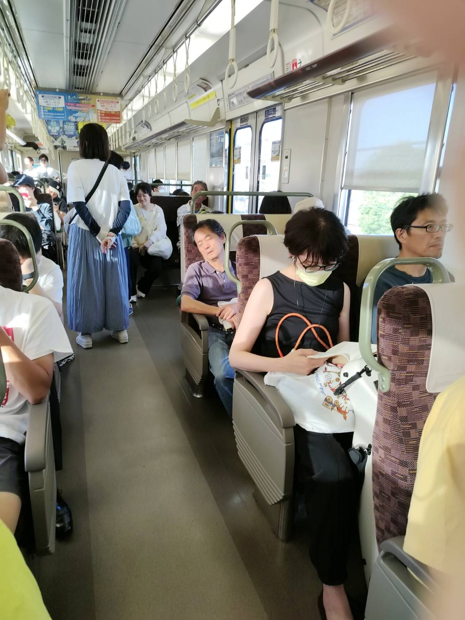
電子書與實體書的拔河 ：數位與實體不是對立，而是互補: (0318.17) 英國實體書復活 銷量勝電子書 Paperback fighter: sales of physical books now outperform digital title
Sales of physical books increased
4% in the UK last year while
ebook sales shrank by the same
amount.
Glance around a train and passengers who aren’t on their phones are far more likely to have a paperback than a Kindle.
2024 日本旅遊見聞
(0809.24) 書展逆勢成長 儀式感抓住讀者
博客來網路書店宣布明年進軍東區新商場開實體書店，震撼業界。出版界分析，圖書銷售已逐漸由「內容銷售」走向「體驗經濟」，人們逐漸習慣線上購書的同時，也樂意用五感體驗(Five-Sense Experience， 即視覺、聽覺、嗅覺、味覺、觸覺）感受書的內容與作家風采，享受閱讀的「儀式感」。書展與講座、作家見面會成為數位時代銷售書籍的主流。
舉辦書展、作家見面會、直播成為新時代迎合讀者所好的賣書推廣方式。
實體書的豐富性傳統上較強（感官體驗豐富），但電子書在數位互動上正在超越；電子書在延伸性方面明顯勝出。
(Studio Classroom , September 2025) To Read or Not to Read 「閱讀」的存在意義 Why reading matters more than ever in the digital age 閱讀在數位時代的重要性更勝以往
How many times a week do you pick up a book to read for pleasure ? With so many available distractions , it might be better to ask how many times a month you read a book .
數位時代改變人的閱讀習慣，鼓勵大家吸收碎片化的資訊。不過，研究顯示愈沈浸於小說故事中的受測者，其大腦愈多部位呈活躍狀態。且腦細胞之間創造新連結，並強化大腦左右半球間的溝通。也會出現血壓降低及心律下降情形。

Slide 66


市場也可以生意盎然 : (2021) Monkey Business 猴子做生意。懂得做生意的猴子，就是這麼犀利。交易/討價還價 (bargaining)之樂
印尼巴厘島 Pura Uluwatu 神廟周圍的長尾猕猴是 「劫匪」 ，不是人類。來自加拿大 U of Lethbridge 和印尼烏達亞納大學的一項研究發現，這裏的猴子通過幾年十的叠代學習，已經理解了一定的經濟學原理，在搶劫遊客東西並勒索贖金（食物）時，經歷了「前所未有的經濟決策過程」。 亦即一旦猴子偷到一件物品，討價還價就會開始。(Once a monkey had solen an item, the bargaining would begin.)
研究發現，低價值的空容器和飾品很少被遊客贖回，只有8.4％和16.3％的易貨交易發生；中價值的帽子和鞋子則分別有74.3％和75.8％的易貨交易；高價值的眼睛和電子設備/錢包易貨交易的發生高達90.6％和98.7％。
你可能已經想像到會發生什麽事情了，猴子打劫已開始「思考」經濟學了。
巴厘島這些長尾猕猴，在與人類的長期接觸和互動中，已經變得越來越聰明，似乎已開始進化出智慧迹象。因爲這種聰明和人類一樣，並不是先天獲得，而是通過後天學習得到的，並且和人類社會一樣，年齡越大，經驗越老到，獲得的利益也更多。
Leca, J. B., Gunst, N., Gardiner, M., & Wandia, I. N. (2021). Acquisition of object-robbing and object/food-bartering behaviours: a culturally maintained token economy in free-ranging long-tailed macaques. Philosophical Transactions of the Royal Society B, 376(1819), 20190677.

Slide 67
啟示之五: 縱然 e-Commerce可以無遠弗屆 ，實體店也有機會勝出虛擬網路行銷。 Even though e-Commerce can reach far and wide, Brick-and-mortar stores also have the opportunity to win over virtual online marketing.
啟示之六: 懂得做生意的猴子，就是這麼犀利。交易/討價還價 (bargaining)之樂
Monkey Business. A monkey who knows how to do business is so sharp. The joy of trading/bargaining.
Notes:
Monkey Business 指的多是「搞鬼」、「胡鬧」或「不正當行為」，是一種輕鬆但帶有批評意味的口語表達。

Slide 68
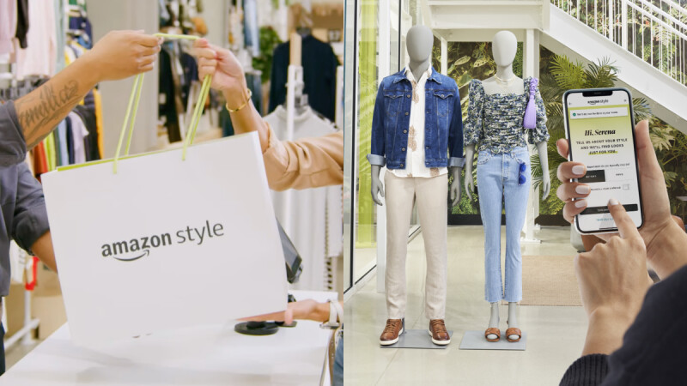
虛實的分進合擊 : ( 0127.22) 電商巨擘開實體店會成功嗎 ? Will e-commerce giants succeed in opening Brick-and-mortar stores?
網購雖然方便，不過還是實際走進百貨公司、親眼看到並親手觸摸到物件才能真正享受到購物的快樂與真諦。網購的興起，加上疫情催化，全球有數百家的百貨公司相繼倒閉。但是，這都不影響 Amazon想要挑戰經營實體店面的決心，繼無人雜貨店之後，Amazon首間實體服飾店Amazon Style Store正式啟用。
網路電商巨擘亞馬遜將在洛杉磯的 Nordstrom和 JC Penney兩家百貨旁邊開設一家實體服裝店，叫做 Amazon Style。
自2002年開始網路銷售服裝以來，亞馬遜體會到網路購物還是有其限制，例如到店內購買仍占美國零售額的85％以上，所以網路商店還是要向實體進軍，而實體商店也需要在網路上賣東西，這就是虛實融合（OMO, Online Merge Offline）趨勢，打破品牌線上官網、線下門市的疆界，全通路顧客和資料互相循環利用。
Amazon Style是擴大亞馬遜實體零售版圖的最新嘗試，截至 2020年底，亞馬遜在北美擁有六百多家實體店，但業務似乎沒有很成功，包括 2017年收購的 Whole Foods（有機食品超市連鎖店），以及少數書店和便利商店。但亞馬遜一直在努力破解實體商店的成功代碼，特別是引入很多新科技到實體購物的體驗和經驗上。
新的實體店所有產品將有QR-code，客戶可以掃描以查看可用尺寸、顏色、客戶評分和產品詳細資料；只需按下按鈕，選定的物品就會被送到試衣間試穿，而無需先在衣架上翻找，亞馬遜還會根據你的選擇推薦你可能喜歡的其他商品。
若一切完美，整個購物過程變得像一種體驗，而不只是逛衣服架、拿衣服、試穿這樣的重複動作。若搭配音樂、香氛、燈光或是店員微笑的個人化服務，就進一步加深這種感官沉浸。 但是庫存／物流調度瓶頸 、推薦準確度與隱私疑慮、若 app 操作不流暢、後場配送速度慢、試衣間等待時間長，那麼體驗就可能被打折。

Slide 69

虛實的分進合擊 : (220127)科技．人文聯合講座／電商巨擘開實體店會成功嗎 ? Will e-commerce giants succeed in opening Brick-and-mortar stores?
Amazon Style Store實體服飾店3大特色 :
1.串連手機App、加入演算法幫你挑衣服
2.架上每件單品只會有一件樣衣
3. KOL (Key Opinion Leader,關鍵意見領袖)精選牆
深知網紅的影響力與帶貨力不亞於明星，Amazon Style Store店內規劃了一區 KOL 精選款式牆，提供消費者當季的流行趨勢以及搭配方式參考。
知名體育零售公司 DICK'S Sporting Goods 行銷資深副總 Toni Roeller 表示：「5、6 年前，大家都覺得電商會吞噬實體零售業，然而，現在線上和線下經驗更緊密連結，反而需要更多門市。」
亞馬遜表示，Amazon Style 希望改善傳統服飾店面陳列雜亂、試衣空間不足，以及難以讓消費者找到合適、喜愛衣服等問題，並且在有限的展示空間內，提供消費者更輕鬆的購物體驗。
Amazon Style Store 透過 App + 演算法分析 + 虛擬試衣 + 智能鏡子，打造一個「線上數據＋線下實體」融合的個性化購物體驗，幫你更快更準確挑到喜歡且合身的衣服。
EC 4.0 則進一步結合物聯網 (IoT)、人工智慧(AI)、擴增實境(AR)、虛擬實境(VR) 等技術，打造沉浸式、智慧化的全新購物體驗。
雖然使用 RFID， 可以做到顧客靠近商品、拿起商品、走進試衣間，系統自動辨識他手上的衣物資訊 無需掃描、不需操作，流程感更自然、更「沉浸」。但是 QR code 給予消費者主動性（自己決定掃不掃、看不看），而 RFID 偏向被動感應，有些人會有隱私疑慮。
Notes:
你站在鏡子前，鏡子透過擴增實境（AR）技術，直接把服飾投射到你身上，讓你不用脫衣服就能看到穿上不同款式的樣子。
可以快速切換顏色、款式，省時又方便。
使用 RFID， 可以做到：顧客靠近商品、拿起商品、走進試衣間，系統自動辨識他手上的衣物資訊 無需掃描、不需操作，流程感更自然、更「沉浸」。
一次掃一個，要對準位置 vs. 一次可讀取上百個標籤 ; 需要用攝像頭對準，逐一掃描 vs. 不需目視，讀取器可自動批次感應

Slide 70
虛實的分進合擊 : (220127)科技．人文聯合講座／電商巨擘開實體店會成功嗎 ? Will e-commerce giants succeed in opening Brick-and-mortar stores?
RFID vs QR code：核心差異比較
項目 | QR Code | RFID（Radio Frequency ID）
掃描方式 | 需要用攝像頭對準，逐一掃描 | 不需目視，讀取器可自動批次感應
速度 | 一次掃一個，要對準位置 | 一次可讀取上百個標籤
距離 | 非常近（幾公分內） | 讀取範圍可達數公尺（視晶片而定）
隱蔽性 | 一定要印出並貼在外面 | 可縫在衣服內部，不影響外觀
成本 | 非常便宜（紙印） | 相對較高，但已逐年下降
功能 | 儲存靜態資料（URL, ID） | 可讀寫、可儲存更多資訊（如物流狀態、使用紀錄）
應用場景 | QR code（Quick Response Code）是一種二維條碼技術，因其成本低(只需印刷，無需感應設備)、易於生成與使用(幾乎所有手機都內建掃描功能) 、可透過手機即時掃描而迅速普及。它幾乎無所不在，尤其在實體與數位之間的橋接場景中發揮巨大作用。 行動支付（掃碼付款） 顧客用手機掃店家 QR code 或反向掃描用戶的付款碼（如 Line Pay、微信支付、街口） | ZARA 每件服飾內縫 RFID 標籤，自動追蹤上架、試穿、銷售狀態；盤點只需「掃」一遍賣場即可完成。 UNIQLO 每個商品附有 RFID，結帳時商品放上感應區即可一鍵完成付款（自助結帳機）。 悠遊卡 屬於 RFID 的一種應用，用於公共交通、自動販賣機、便利商店付款等。 智慧病房管理系統為病人戴上 RFID 手環，追蹤位置、治療進度、防止錯誤配藥。
Notes:
你站在鏡子前，鏡子透過擴增實境（AR）技術，直接把服飾投射到你身上，讓你不用脫衣服就能看到穿上不同款式的樣子。
可以快速切換顏色、款式，省時又方便。
使用 RFID， 可以做到：顧客靠近商品、拿起商品、走進試衣間，系統自動辨識他手上的衣物資訊 無需掃描、不需操作，流程感更自然、更「沉浸」。
一次掃一個，要對準位置 vs. 一次可讀取上百個標籤 ; 需要用攝像頭對準，逐一掃描 vs. 不需目視，讀取器可自動批次感應

Slide 71
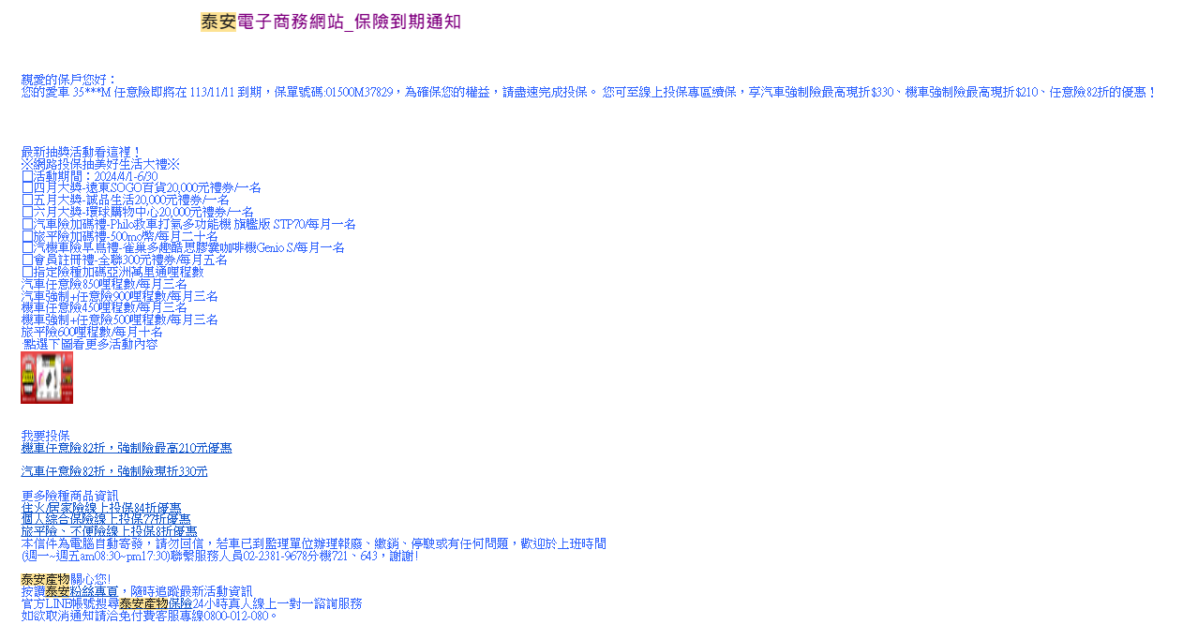
虛實的分進合擊 : (220127) 電商巨擘開實體店會成功嗎 ? Will e-commerce giants succeed in opening Brick-and-mortar stores?
OMO（Online Merge Offline）虛實融合 | 是指線上與線下完全融合的一體化模式，消除線上與線下的邊界，使兩者深度整合。它強調線上和線下數據的無縫連接，提供一致的消費者體驗。應用場景： 零售、健身、醫療等領域。比如，智慧商店可以根據消費者的線上購物行為和偏好來個性化推薦產品，並且當消費者走進實體店時，系統自動識別其需求，提供相應的服務。
O2O（Online to Offline） | 是指線上引流到線下的一種商業模式，通常線上是引導流量或促成交易的工具，消費者最終的行為或服務消費是在線下完成。應用場景：餐飲、旅遊、線下娛樂等。比如， UberEats、Groupon 等服務可以讓消費者在平台上找到線下的服務或產品，然後到實體店兌換或使用。
O2O (Online to Offline) 實例:
親愛的保戶您好：
您的愛車 35***M 任意險即將在 113/11/11 到期，保單號碼:01500M37829，為確保您的權益，請盡速完成投保。 您可至線上投保專區續保，享汽車強制險最高現折$330、機車強制險最高現折$210、任意險82折的優惠！
這個情境中，其實是屬於：
線下顧客資料（你是保戶） ➜ 線上通知與續保平台
如果你在線上完成續保、付款，那麼整個流程就是「O2O 的一部分數位轉型」。

Slide 72

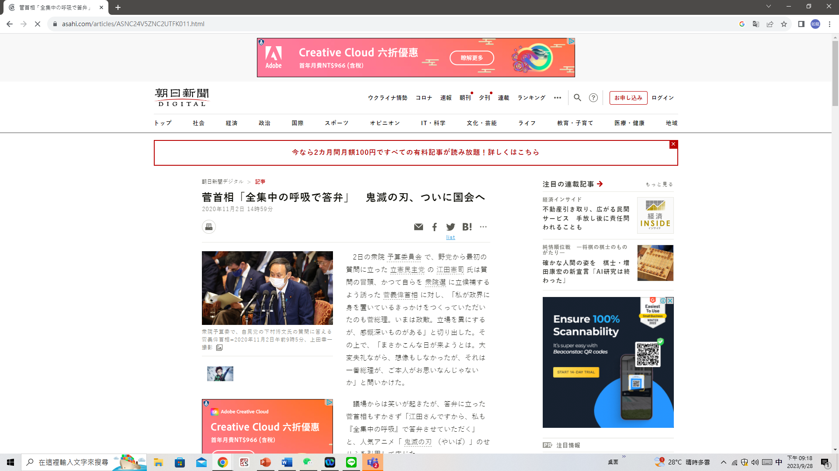
以實體帶動虛擬 ? (12.01.2020) 書之呼吸！鬼滅之刃拯救日本實體書店 連13個月大賣發爐 Best Selling Manga Right Now in Japan
2020年日本實體書店沉浸在久違的業績長紅，鍵詞是：漫畫。正確說是，「鬼滅之刃」(鬼滅の刃,きめつのやいば,Demon Slayer）。統計至本周一（11/30 2020）劇場版「鬼滅之刃」無限列車篇在日本上映45天，票房275億日圓，擠下鐵達尼號、冰雪奇緣、你的名字，為日本電影史票房第二高的電影，動員2053萬人次進戲院觀看，許多人不只一刷。
( 1102.20)鬼滅之刃太紅！日相菅義偉答詢：請讓我「全集中呼吸」菅首相「全集中の呼吸で答弁」 鬼滅の刃、ついに国会へ
菅義偉2日出席眾議院預算委員會，面對舊識立憲民主黨議員江田憲司質詢，他引用「鬼滅之刃」的台詞說：「因為質詢的是江田，請讓我使用『全集中呼吸』答詢。」(集中して呼吸してください」 。
情感敘事：不只是戰鬥，還講「人性與愛」《鬼滅之刃》雖然是戰鬥漫畫，但它的主軸是：「家人」、「痛苦」、「選擇」、「溫柔」與「堅強」。
主角炭治郎並非為了變強而戰，而是為了救妹妹（變成鬼的禰豆子）和讓家人冤魂得以安息。動畫火了之後，帶動漫畫銷售，進而讓原作書籍在 2020 年大爆發。《鬼滅之刃》不是只有「粉絲看」，是全民現象。學生、媽媽、上班族、爺爺奶奶，大家都來書店找這本書。再加上封鎖期間許多娛樂形式中止，閱讀與觀看動畫成為共同的心靈出口。
衆院予算委で、自民党の下村博文氏の質問に答える菅義偉首相=2020年11月2日午前9時5分
日本首相菅義偉在眾議院預算委員會回答自民黨下村博文提問

Slide 73
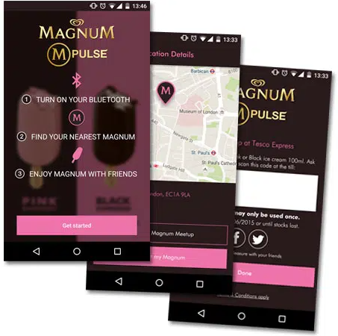
強化實體商店可接近性 : 感測客戶的設備技術 (例如: iBeacon) ，主動與客戶互動 Sense customer’s device technology (for example: iBeacon) and proactively interact with customers.
(0615.15) Tesco puts beacons in 270 London stores
英國超市巨頭樂購 (Tesco) 與消費品公司聯合利華 (Unilever) 合作推出了迄今為止「最大規模的藍牙信標 Bluetooth beacon技術試驗」。BLE 信標已安裝在倫敦 270 家商店進行試點，並將用於發送特別優惠，以推廣 Magnum 冰淇淋的粉紅色和黑色行銷活動。
開發該應用程式的倫敦廣告公司 Karmarama 表示：「下載 Mpulse App 的顧客，當他們經過位於倫敦270 家Tesco Express 商店的 iBeacons 時，將透過由 Urban Airship 提供支援的推播通知(Push Notification），收到粉紅色和黑色 Magnum 折扣的獨家優惠券。」
這是 2015 年的案例， 試驗期間大約是三週。
Notes:
如何使用LINE Beacon功能？
若希望使用LINE Beacon功能，必須符合以下條件。⋅開啟智慧手機內的藍牙功能
⋅於LINE依序點選「設定」＞「隱私設定」＞「提供使用資料」後，開啟「LINE Beacon」的設定

Slide 74



強化實體商店可接近性 :感測客戶的設備技術 (例如: iBeacon) ，主動與客戶互動 Sense customer’s device technology (for example: iBeacon) and proactively interact with customers.
(0910.25) TESCO availability app guides shoppers around store in smart shopping list rollout
例如特易購 (Tesco)部分分店藉 Beacon強化服務，讓使用者在 App建立待買清單，當使用者一進入到賣場內，手機就會告知每項商品的位置，節省購物時間。
用戶可以在 App 中建立購物清單，某些版本能按照 “aisle order”（通道順序）或按通道幫你排列清單項目，以降低在店內來回尋找的時間。用地圖標出商品位置，引導你在超市內部走最短路徑拿貨。這些功能屬於測試階段，不是普遍部署。
Steps :
1. 商品與賣場佈局資料（Store Planogram）結合
系統中把商品編號（SKU）和「位置代碼」做關聯，例如：
2. App 與分店資料庫連線
當你打開 Tesco Clubcard App，選擇了某一家分店，App 就會連接該店的商品與貨架資料。
3. 個人化購物清單排序
如果你在 App 中建立「購物清單」，Tesco 的系統會把你清單上的商品，根據該分店的通道排序，例如：
Notes:
Tesco 這些智慧購物功能大多仍處於「測試」或「小規模部署」階段，尚未在所有門市或 App 正式推廣，因此並非普遍可用。未來有潛力擴大，但目前仍受限於技術與成本。
如何使用LINE Beacon功能？
若希望使用LINE Beacon功能，必須符合以下條件。⋅開啟智慧手機內的藍牙功能
⋅於LINE依序點選「設定」＞「隱私設定」＞「提供使用資料」後，開啟「LINE Beacon」的設定

Slide 75
強化實體商店可接近性 :感測客戶的設備技術 (例如: iBeacon) ，主動與客戶互動 Sense customer’s device technology (for example: iBeacon) and proactively interact with customers.
(0910.25) TESCO availability app guides shoppers around store in smart shopping list rollout
4.（進階）Beacon 或 GPS 輔助（試驗階段）
在少數試點店，Tesco 曾嘗試使用：
iBeacon / Bluetooth Beacon：追蹤你大致在賣場哪個區域，未來可自動通知「你附近就是牛奶」。
室內導航試驗：例如像 Google Indoor Maps，那樣的功能。
但這些仍屬於早期測試或特定分店的試驗計劃，大部分門市仍是「靜態通道號」查詢為主。
然而任何採用低功耗藍牙（BLE或藍牙4.0）的微定位訊號發射器皆能稱之為Beacon，Beacon與 iBeacon（Apple 提出的專有協定）的差別不只是廣播訊號頻率的不同，而是牽涉到標準、協定、平台相容性等層面。簡而言之，Beacon就像是一個不停地在廣播訊號的燈塔，當手機進入到燈塔照射的範圍內，Beacon就會發送一串代碼給手機，手機的 App偵測到代碼後便會觸發一連串的動作。
例如: 用戶靠近星巴克門市（比對 GPS）→ 系統觸發事件 → 推播：「你附近的星巴克正在買一送一！ 」
在 2013~2016 年 Beacon 被稱為「NFC(Near-field communication, 無線近場通訊）殺手」。? Beacon同時兼具定位與支付的優勢，讓 Wi-Fi與 NFC分別在定位與支付的光環盡失，儼然成為實體通路虛實整合（O2O）的救世主。
「這有助於零售業者做到虛實整合，以定位為服務(Location Based Service, LBS） 將會是驅動物聯網成長的其中一個關鍵。」
(按: 「Beacon 和 NFC 雖同為近距離無線技術，但本質不同、應用場景各異。Beacon 的主動式廣播在零售行銷上有其優勢，而 NFC 則在支付與精準感應上不可或缺。兩者不是競爭，而是互補。」
Notes:
如何使用LINE Beacon功能？
若希望使用LINE Beacon功能，必須符合以下條件。⋅開啟智慧手機內的藍牙功能
⋅於LINE依序點選「設定」＞「隱私設定」＞「提供使用資料」後，開啟「LINE Beacon」的設定

Slide 76
電子商務的特性 (續)
Information density (資訊密集度)
The Internet and the Web vastly increase Information density- the total amount and quality of information available to all market participants. Consumers, and merchants alike.
即市場中所有參與者（消費者和商家）所能擁有的資訊總量與品質 。指在數位環境中資訊的品質與數量大幅提高，且傳遞與處理的成本大幅降低。
在電子商務平台（如 Amazon、蝦皮）每項商品都含有詳細描述、規格、價格、評價、比較、折扣、銷售排行。這種資訊密度是傳統實體商店難以比擬的。
A number of business consequences result from the growth in information density. One of the shifts that e-commerce is bringing about is a reduction in information asymmetry among market participants. 資訊密集度的成長導致許多商業後果。電商帶來的轉變之一是減少了市場參與者之間的資訊不對稱。
In e-commerce markets, prices and costs become more transparent. 資訊密集度的提升，在電商中價格與成本變得更透明化 。
But there are advantages for merchants as well. Online merchants can discover much more about consumers . 但對商家也有的優點。網上商家可以發現更多關於消費者。
但也產生了新的挑戰，例如資訊過載、演算法操控、以及平台壟斷資訊等問題。
以及 快速化 (Speed) :數位化的資訊、產品與服務，讓企業能透過網路直接與消費者進行溝通，企業將可即時獲得消費者的需求與購買資訊，進而發展出更有效果的行銷模式

Slide 77
電子商務的特性 (續)
7. 個人化 (Personalization) and Customization (客製化)
個人化 (Personalization)
網路科技可讓企業區隔出目標顧客群，並依照該顧客的名字、興趣與過去購買的紀錄提供適當的資訊，如針對不同客戶賦予不同的問候語 。
企業根據個別使用者的行為、偏好、歷史資料，主動提供量身打造的內容、商品推薦、促銷或介面體驗。
電子商務中的個人化通常建立在以下技術之上：
1.Cookies / Tracking pixels（追蹤用戶行為）
2.大數據分析（Big Data）
3.機器學習推薦系統（如 Collaborative Filtering）
4.使用者帳號資料（年齡、性別、購買紀錄等）
Customization (客製化) – changing the delivered product and services based on user’s preferences or prior behavior
根據使用者偏好或過往行為而改變所提供的產品或服務，e.g.,根據對搜集到的客戶， 提供對客戶有用的資訊。亦即 使用者
自己主動選擇或設計產品/服務內容，以符合個人需求。訂製禮品網站（如 Zazzle、Redbubble）顧客上傳照片、文字，製作客製
化商品如馬克杯、T-shirt。

Slide 78


Unique Features of E-commerce Technology (電子商務科技的八個特性) : Customization (客製化) 個性化名字 On-demand 生產可以減少庫存、提高彈性。
From start-ups to big brands, businesses are offering personalized product options to extend their product lines and increase sales.
At a production plant in western Tennessee, about 100 3-D printers, arranged in pods for different tasks and parts, spit out hundreds of pairs of individually fitted insoles and sandals a day.
在美國田納西州西邊的一家工廠裡，有大約 100 台 3D 印表機被放在不同的小隔間裡，它們有些列印鞋墊，有些列印涼鞋，一天就能列印出數百雙為個人客製的鞋子，列印出來的每雙鞋上還都有一個人的名字。
那麽，這雙鞋是從哪裡來的呢？據了解，顧客只需使用該製造商提供的 App，便可以對自己的足部進行掃描和上傳，成功後便可選擇自己所需的鞋型、喜歡的顏色和圖案。
在顧客使用 App 時，每一次掃描都會提取數百個點，從而生成單隻腳的三維圖像，上傳成功後，系統便能為客戶列印出他們的專屬鞋子。為了使產品更加個性化，Wiivv 還把他們客戶的名字都列印在了鞋子上。
近幾年，向客戶提供客製服務和個性化產品成了一大趨勢，Wiivv (後來品牌更名為 FitMyFoot)便是其中之一。使用 3D 技術「可直接列印出需要客製的零部件，避免了傳統製造裡模具所需的前期成本。」所有這些技術都推動了大規模個性化客製服務的浪潮，以至於它現在已經席捲了各個行業，包括鞋類、服裝、珠寶、醫療和植牙。
https://www.nytimes.com/2020/03/18/business/customization-personalized-products.html
Notes:
從照片中抽取出來的特徵點（feature points）或參考點，可用來重建三維模型。每個點都對應足部表面的特定位置
這些點經由影像識別與幾何演算法處理後，可生成一個精確的 3D 模型 這個模型可用於自動生成專屬鞋墊/涼鞋的 3D 列印設計檔
材質與耐用性 很多 3D 列印材料在彎折、摩擦、拉扯方面性能較弱，尤其在鞋面、鞋底這些部份需要耐用材質
產能／效率 : 3D 列印（尤其塑料或尼龍類材料）速度並不快；列印精度、失敗率、後處理時間（去支撐、打磨、顏色、組裝）都可能限制產量

Slide 79
電子商務的特性 (續)
8. 社交技術：用戶生成的內容和社交網絡 (Social Technology : User –Generated Content and Social Networks)
社群化 (Social Networking)
許多企業在 Facebook 建立粉絲團(Fan club)，期待能利用病毒式行銷 (Viral Marketing) 或網路口碑 (Electronic Word-of-Mouth, EWOM) 等模式，來提高行銷的成效。
(0227.22) Here’s why Russia’s invasion of Ukraine is being called the ‘TikTok war’
烏克蘭是社群媒體高度使用國家，這次戰爭中，西方媒體大量接收來自烏國的社媒訊息，全民皆兵的「公民記者」正在進
行「人類歷史上記錄最多的戰爭」。
俄烏戰爭迄3/27/2022 滿月，已被國際媒體喻為「TikTok戰爭」。在人人可化身為公民記者的網路時代，絕望的烏克蘭人擠
在地鐵站、教堂、收容所等庇護所，努力上傳影音到 TikTok、YouTube和臉書。全球超過一點三億人觀看 #RussiaUkrain
e標籤的視頻。
各種影像迅速傳到全球社群平台，表現難以言喻的力量，引發對俄羅斯的敵視、譴責，也激起對烏克蘭生靈塗炭的關懷。
歐美等國更敞開大門，願意接納更多難民。回想2015年整個歐盟卻是極不歡迎敘利亞難民，為什麼厚此薄彼？除了宗教文化和
地緣政治因素，更與這場戰爭在西方媒體的視覺傳達方式有關。
Telegram 是烏克蘭使用最廣泛的即時通訊和新聞平台之一。許多政府官員、媒體與軍方機構都有官方頻道在上面發布即時資訊。
澤倫斯基(Zelensky) 本身就擅長利用社群媒體（例如 Instagram、Facebook、YouTube）進行國際傳播，將資訊快速傳
遞給國內外民眾，這也進一步提高社群媒體的政治重要性與滲透率。
Notes:
澤倫斯基本身是娛樂圈出身，熟悉媒體語言
他在成為總統前是知名演員、製作人與喜劇人，經營自己的影視公司《95區工作室》。
這讓他非常了解如何用視覺、語言、故事包裝信息 —— 這在社群平台上極為重要。
他也曾在《僕人總統》影集中扮演總統，這部作品後來幫助他贏得真正的總統選舉。
從 2022 年俄羅斯全面入侵烏克蘭以來，澤倫斯基幾乎每天都透過社群影片對國內外發表談話。
平台包含：
Instagram：發布短影片、照片、戰況更新
Facebook：直播演講、官方公告
YouTube：完整影片、對外演說記錄
Twitter / X（由官方帳號發佈）：快速傳播重點資訊與與世界領袖互動
這種即時、直接、不透過傳統媒體過濾的方式，讓全球民眾能第一時間「聽到他說話」、「看到他人在哪裡」、「知道發生什麼」。

Slide 80
電子商務的特性 (續)
9. 互動化 (Interactivity)
企業可以在網路上跟使用者即時溝通，除了解決使用者的疑惑外，還能藉此讓企業蒐集到使用者的資訊，精確分析出其需求。
10. 創新性 (Innovation)
網路與電腦可協助公司進行資訊的運算與模擬，讓從事電子商務的公司有機會提出更多創新的觀點，網路使用者也可以有機會讓自己創新的概念獲得落實。
e.g. Task Mate有可能用於協助 Google完成特定App中所需素材蒐集，可選擇的「任務」大致包含…

Slide 81
電子商務的特性 (續)
13. 詐騙與危害 (Fraud)
電子商務帶來新的詐騙手法，或以修改網頁與置入木馬程式，藉此來竊取使用者電腦中的個人資訊、消費資料等，嚴重的話，會造成個人機密資料的遺失，對企業而言，則可能會危害企業的營運。

Slide 82

1.2 電子商務的構面與類型
金流 : 消費者付費的過程
資訊流 :企業、消費者彼此之間資訊的流動
設計流重點在於企業內部與外部兩方面:
企業內部是指: 網站的空間規劃、設計與管理；
企業外部則是: 著重企業間協同合作，強調企業間如何設計流程的整合與資訊共用之過程。
: 所有權轉移
服務流 : 針對顧客方面要達到主動提供個性化的網路服務、整合資源以滿足其個別的需求，及提高服務的效率。
物流: 廠商將產品送至消費者手上的過程

Slide 83
電子商務的構面
商流 (Business Flow)
是指所有權轉移，指的是存在於企業與消費者間的商業交易活動。
物流 (Logistics Flow)
是指廠商將產品送至消費者手上的過程。
金流 (Cash Flow)
是指消費者付費的過程 。

Slide 84




電子商務的構面
金流 (Cash Flow) :指消費者付費的過程 。
②
首先在首頁建立電子信箱/行動電話、密碼並加入會員 ，選擇搭乘車次、時間 ，畫座位後進行付款。
①
③
④

Slide 85
電子商務的構面
設計流 (Design Flow)
重點在於企業內部與外部兩方面。企業內部是指網站的空間規劃、設計與管理；企業外部則是著重企業間協同合作，強調企業間如何設計流程的整合與資訊共用之過程。
它不是單一流程，而是 從不同「構面」同時規劃與執行的設計流程。是一種多維度的思維方式，避免只從技
術或前端切入。
資訊流 (Information Flow)
是指企業、消費者彼此之間資訊的流動。
AI 是現代電子商務的重要引擎，幫助商家提升效率、降低成本、並提供更好的客戶體驗。
蝦皮(Shopee)自 2023 年起推出的多模態嵌入模型（Transformer‑empowered Multi‑modal Item Embedding，
MIEM），可結合圖片與文字描述搜尋商品，實測後每位使用者的點擊率提高約 9.9％、訂單數提升約 4.2％ 這
項技術是真正將 AI 融入視覺與文本搜尋的重要里程碑。
它取代舊的只有 image‑to‑image (I2I) 的做法，加入文本後的檢索（image search）效果提升。
服務流 (Service Flow)
主要是針對顧客方面要達到主動提供個性化的網路服務、整合資源以滿足其個別的需求，及提高服務的效率。

Slide 86

電子商務的類型
利用交易對象和市場關係( market relationship ) 將電子商務分為 4種類型 :

Slide 87

電子商務的類型 (續)
企業對企業間 (B to B)
買賣雙方都是企業。B2B 是指一家公司將產品或服務銷售給另一家公司，而不是賣給最終消費者。實例有電子採購平台、網上交易市場（如Alibaba、Amazon Business） 、電子招標和採購系統、 供應鏈管理系統（SCM）平台。
台積電：晶圓代工的核心
提供原料、設備、IP、EDA 等關鍵技術與資源
1 矽晶圓供應:日本信越化學、SUMCO、環球晶圓（台灣）
2 化學材料 清洗劑、蝕刻液、光阻劑等:
台灣長春、日本富士、東京應化（TOK）
3 設備供應 : 荷蘭ASML（光刻機）
、美國Applied Materials
、東京威力科創 ( Tokyo Electron Limited ,TEL）
封裝測試、系統整合、品牌終端。 如
1封裝與測試 : 日月光（ASE）、矽品、京
元電、力成科技
2 設計公司:蘋果（Apple Silicon）、高通、聯發科、NVIDIA、超微（AMD）
Notes:
半導體矽智財（IP Core） 是指可重複使用的電路設計模組，用來嵌入在晶片中，提供特定功能。

Slide 88


Types of E-commerce : B2B。供應鏈管理系統（SCM）平台
飛機零件製造商vs.波音 (Rockwell Collins vs. Boeing) : Private industry Network (私有產業網路)
Many large firms are moving away from in-house Vertically Integrated structures to Supply Chain Management,
許多大公司正在從內部垂直整合結構轉向供應鏈管理
e.g. 工業巨擘聯合科技（United Technologies, UTC）同意斥資 230億美元，收購飛機零件製造商 Rockwell Collins ，造一家能供應從機首到機尾零件的航空業巨擘，凸顯航太零件產業整併潮流方興未艾。
A jet engine made by Pratt & Whitney, a subsidiary of United Technologies, on display at a trade show in Las Vegas in 2012.
(0721.22) 漢翔公司 與全球發動機製造大廠勞斯萊斯 (Rolls Royce)公司，簽訂新一代發動機 Pearl 10 X的5項發動機核心零組件，包含壓縮段及燃燒段的7年長期合作意向書(Letter Of Intent)，為雙方業務合作創下新的里程碑，本次由漢翔胡董事長與勞斯萊斯公司首席採購長Mr. Warrick Mathews代表簽署，拓展民用及國防業務，期望搶下更多國際訂單。
(0922.22)漢翔公司與 GE Gas Power進行簽署燃氣渦輪快速(Fast Power)發電機組代理延長3年的合作協議。
B2B 電子採購平台，與上萬家供應商聯繫,even 研磨材料

Slide 89
B2B Business Model (B2B 的商業模式)
(1) NET Marketplace 電子交易市集
商業模式Business Model | Examples | Description | 獲利模式 Revenue Model
電子配銷商 E-distributor 電子採購 E-procurement 電子市集 (e-marketplace) Industry Consortium 產業聯盟 | Grainger.com（美國工業用品巨頭） 文具公司透過 B2B 電商提供自動補貨 台塑網 II 阿里巴巴 1688.com(覆蓋原材料、工業品、服裝服飾、家居百貨、小商品等12個行業大類 ) ‎政府電子採購網 一個線上平台，聚集多個買家與賣家進行交易（商品/服務） WalMart , P&G 結合 Ariba 推出第一套華文鋼鐵電子交易市集，網際優勢（UxB2B） | 單一企業線上零售及批發店，提供 MRO(保養 、維修、 操作等間接材料) 單一企業創造數位市場 ，眾多買方賣方在此進行間接交易 獨立擁有業的垂直數位市集 (直接材料) 多家同一產業或相關產業的企業，為了共同利益而組成的合作組織或平台。 | 銷售(商品)獲利 市場媒合的費用;供應鏈管理，及交易完成服務 交易的收費及佣金 交易的收費及佣金
Net marketplaces (網路交易市集)
Industry Consortia
( 私有產業網路 )

Slide 90
Origins and Growth of E-commerce 電子商務的起源與發展
EDI 是幫助 B2B 自動化、標準化、數位化的核心工具之一
- 電子資料交換 (EDI) 是電腦對電腦之間，以標準化電子格式交換的商業文件。目標是運用技術達成特定的業務目
標，並且與供應商及客戶建立穩固的業務關係。
- EDI 讓交易夥伴能夠提升速度、準確性且更具成本效益，相較於使用以紙張為基礎的系統來管理各種業務文件 (包含預測、採購訂單、
發票和付款)，成效尤其顯著。以 EDI 傳輸的電子方式傳送文件，在世界任兩地的兩家公司之間交換文件只要幾分鐘就能完成。標準化的格
式讓組織能夠輕鬆交換資訊，而不會產生混淆。
EDI並沒有被淘汰，反而在許多產業中仍然是非常關鍵與廣泛使用的技術，但它正在轉型與演進，尤其朝向與API、雲端整
合的方向發展。vs.傳統的 EDI 是內部部署（on-premise），維護成本高，靈活性差。
EDI 沒有被淘汰的原因：
1. 深度嵌入供應鏈流程
全球大企業（如沃爾瑪、P&G、豐田、台積電）仍大量使用 EDI 來管理採購、物流、出貨、帳款。在製造業、零售業、醫療產業、物流中非常成熟且穩定。
2. 高可靠性與標準化
EDI 使用明確的國際標準（如 EDIFACT、ANSI X12），適合大規模且嚴格的資料交換。非常適合處理「高頻、重複、標準化」的交易資料（例如：一家公司每天處理幾千筆訂單）。
3. 系統穩定、安全
對比許多現代 API，EDI 透過 VAN 或 AS2 傳輸更穩定，適合大型企業的資料安全需求。在一些對法規遵從（compliance） 要求高的行業（如醫療、金融） ，資料傳輸必須達到非常嚴格的標，EDI 更具優勢。
Notes:
百特醫療 (Baxter International Inc.)於1931 年由Dr. Don Baxter創立於美國密西西比州。提供醫院、其他醫療領域及居家護理所使用之醫療產品及服務，在醫療產品界堪稱世界頂尖的製造銷售商，
提供逾十二萬種的產品給一百個國家的醫療院所及供應商。百特公司產品涵概範圍廣泛，是以能有效地提供消費者物超所值的產品，它並致力研究，以促進醫學進步並維繫該公司在全球市場上的領導地位。
總公司設於伊利諾州的迪耳菲爾德(Deerfield)，在美國本土及世界約一百多個國家設立其分支機構，全球員工總數超過四萬名(actual no. is 42000)，銷售產品超過十二萬種，
產品涵蓋之範圍足以供應美國任何一家醫院所需百分之六十以上的醫療用品。百特公司不僅能滿足醫院醫療之需求，同時也全力提供病人居家治療之所需。
1950年代，我們成功地發展出全世界第一部洗腎機；此後，經由不斷的改良與發展，使透析患者的生活能夠趨於便利。1979年，百特開始提供CAPD治療，首創「居家透析」的觀念，使患者能在家中自己進行透析治療。在洗腎的領域中，我們一直居於領導的地位；今天，全世界有數以萬計的透析患者經由百特提供的透析服務而維持著生命。我們永遠樂於為需要長期照料的患者提供最完整的服務。

Slide 91
EDI Standard Types EDI (標準型態) 有兩種
These two are most popular EDI standard Types 兩種是最受歡迎的EDI標準類型
UN/EDIFACT 歐規
-United Nations EDI For Administration, Commerce and Transport, a standard commonly used by European traders.
-Version:S93A, D95A ,D97A,D99A
-Message Type :
DELFOR - 交付時程
ORDERS - 採購訂單
ORDCHG - 採購訂單變更需求
ORDRSP - 採購訂單回應
ANSI X.12 美規
-EDI standard by American National Standards Institute, now commonly used by US traders.
-Version:003040, 004010, 004020, 004030
-Message Type:
830, (EDI Planning Schedule with Release)
850 (Inbound Customer Purchase Order,內運客戶採購單)
855 採購訂單確認
810 (Invoice )…….
856 進階出貨通知
860 採購訂單變更需求 – 買方發起
865 採購訂單變更確認/需求 - 賣方發起

Slide 92

Components of EDI
Software
Outbound and inbound translations(外送與內運的翻譯)
Standards (標準 )
ANSI ASC X.12 美規
EDIFACT 歐規
Telecommunication Network (電信網路)
VANs (Value Added Network, 加值網路)
Store and forward, protocol conversion, speed translating, packet assembly and disassembly (存儲及轉發、協議轉換、快速翻譯、資料
包組裝及裝拆) 。VANs一種專門為企業之間的電子資料交換（EDI）而設計的私有網路服務，提供了一個專用、安全的數據傳輸通道，並附加了其他功能，如數據存儲、報告生成、數據格式轉換等。
然而，隨著互聯網技術的普及和成本的降低，許多現代 VAN
系統也開始部分或全部依賴互聯網進行數據傳輸，但這通常
會伴隨額外的安全保護措施，如數據加密、VPN（虛擬專用網絡）
或專門的安全協議（如 AS2）。這種做法使企業能夠利用互聯網的便利和成本效益，同時確保數據交換的安全性和可靠性。
Legal agreements (法律同意書)
最初發展的 10 年是它的專用標準 ( proprietary standard ) 時期，由通用汽車、
花王、K-Mart、Wal-Mart等產業的龍頭企業領先採用，在 1970 年代，EDI 標準開
始從龍頭企業擴大應用於產業，這是它的產業標準 ( industry standard ) 時期，1980
年代 EDI 逐漸成為一種國家標準 ( national standard )，到了 1990 年代則進一步成為
國際標準 ( international standard )。
Notes:
一種專門為企業之間的電子資料交換（EDI）而設計的私有網路服務，

Slide 93


MIG(Message
Implementation Guide),
由交易雙方利用
共同的資料格式與規格定義
交換彼此的商業資料
EDI的操作畫面
EDI standard
EDI標準
User Define Format
用戶定義格式

Slide 94
The Weakness of EDI (EDI 的弱點 )
High costs of implementation 高導入成本
Install, maintain, high telecom costs
Tough for smaller companies to recover costs 對小企業棘手的復元成本
Inflexible structure 不夠彈性的架構
Difficult to integrate with other internal systems 與其它內部系統不易整合
EDI 的這些特性，造成一般中小企業的導入障礙，而且隨著網際網路時代的來臨，中小企業對導入電子商務的效益躍躍欲試，激
發了對更動態、較便宜、及建置較簡易之替代方案的需求。由於電子商務基本上是以網際網路為基礎 ( Web-based )
的商業型態，所涵蓋的資訊交換範圍除了 EDI 「格式化、結構化」的商業表單文件外，還包含「非格式化、非結構化」的資訊。 (註1)
針對 EDI 的問題與電子商務溝通上的需求，EDI 業者也陸續開發出解決方案與新標準，如 1996 年制定的 Open-EDI、1997 年制定的
XML/EDI、1998 年制定的EDML ( Electronic Data Markup Language ) 等Web-based EDI。
(註1) : 處理「非格式化、非結構化」的資訊可以通過以下幾種方法：
1.自然語言處理 (NLP)：使用 NLP 技術來分析和理解文本數據，例如客戶評論、電子郵件和社交媒體帖子。這可以幫助提取有用的資訊，如情感分析、主題建模等。
2.機器學習 (ML)：訓練機器學習模型來分類和預測非結構化數據。例如，使用圖像識別技術來分析產品圖片，或使用推薦系統來根據客戶行為推薦產品。
3. 數據挖掘：應用數據挖掘技術來發現非結構化數據中的模式和趨勢。這可以包括關鍵詞提取、關聯規則挖掘等。
4. 數據庫和數據倉庫：使用 NoSQL 數據庫（如 MongoDB）來存儲和檢索非結構化數據，或使用數據倉庫來整合和分析來自不同來源的數據。

Slide 95
EDI 的競爭者
e-commerce（電子商務）時代，EDI（Electronic Data Interchange）仍然扮演重要角色，但它確實面對了一些競爭者與替代技術 :
1. API（Application Programming Interface, 應用程式介面），它是一種讓兩個系統之間溝通與交換資料的橋樑。
優勢：
更即時、靈活、易整合，特別適合 SaaS、雲端應用。
支援 REST、JSON、XML 等現代開發標準。
使用場景：
B2C 平台（如 Shopify、Amazon、Lazada 等）
快速變化的環境，像是訂單查詢、即時庫存更新等。
越來越多企業以 API 作為 EDI 的「補充」甚至替代。
RosettaNet 不是 API，但它可以與 API 結合使用。它其實是一套業界標準的商業流程和通訊協議，特別針對高科技產業（如電子、半導體、電信供應鏈）設計，用來標準化企業之間的資料交換。
2. ERP 系統直接整合
如 SAP、Oracle、Microsoft Dynamics 等 ERP 平台，內建整合模組，透過 API 或雲端方式直接與客戶或供應商對接，繞過傳統 EDI 平台。
項目 | API | EDI
速度 | 即時 | 批次傳輸
格式 | JSON / XML | EDIFACT / X12
適合對象 | 快速變動、小型企業、雲端系統 | 穩定供應鏈、大型企業
彈性 | 高（可客製） | 低（依標準）
成本 | 較低（不需 VAN） | 較高（可能需 EDI 軟體 + VAN）
Notes:
把 API 想像成一個「餐廳的點餐服務員」：你不需要進廚房（系統內部）也不需要知道怎麼煮（業務邏輯），只要會點餐（呼叫 API）就可以。
在使用任何 API 查詢訂單前，你需要：
API 權限金鑰（API Key）或 Token：用來授權請求。
API 端點（Endpoint）：查詢訂單的 URL。
請求方式：通常是 GET。
訂單 ID 或查詢參數：如時間範圍、訂單狀態等。

Slide 96

EDI 用API處理
現代企業越來越多地使用 API 來「模擬」或「取代」傳統的 EDI 流程。這種做法通常稱為：API-based EDI
差異比較：
項目 | 傳統 EDI | API 處理的 EDI
資料格式 | EDI 標準格式（如 X12） | JSON / XML / 自定格式
傳輸方式 | FTP / AS2 / VAN | HTTPS / RESTful API
資料交換頻率 | 批次處理（每天 / 每小時） | 即時（Real-time）
設定難易度 | 高（需要專門設定、測試） | 相對簡單（常用 REST API 標準）
可讀性 / 易整合 | 較差 | 較佳，開發者熟悉 JSON、REST 結構
1. 下訂單（原 EDI 850）
零售商的系統呼叫供應商提供的 API，例如：
Notes:
把 API 想像成一個「餐廳的點餐服務員」：你不需要進廚房（系統內部）也不需要知道怎麼煮（業務邏輯），只要會點餐（呼叫 API）就可以。
在使用任何 API 查詢訂單前，你需要：
API 權限金鑰（API Key）或 Token：用來授權請求。
API 端點（Endpoint）：查詢訂單的 URL。
請求方式：通常是 GET。
訂單 ID 或查詢參數：如時間範圍、訂單狀態等。

Slide 97




EDI 用API處理
請求內容（JSON 格式）：
3. 出貨通知（原 EDI 856）
當貨物出貨，供應商再次呼叫 API 通知零售商：
請求內容：
2. 訂單回覆（原 EDI 855）
供應商處理訂單後，回傳一個 JSON 響應：
Notes:
把 API 想像成一個「餐廳的點餐服務員」：你不需要進廚房（系統內部）也不需要知道怎麼煮（業務邏輯），只要會點餐（呼叫 API）就可以。
在使用任何 API 查詢訂單前，你需要：
API 權限金鑰（API Key）或 Token：用來授權請求。
API 端點（Endpoint）：查詢訂單的 URL。
請求方式：通常是 GET。
訂單 ID 或查詢參數：如時間範圍、訂單狀態等。

Slide 98


XML 活化電子商務架構
可延伸標示語言 ( XML - eXtensible Markup Language ) 是 1998 年初由「全球資訊網協會 ( W3C - WWW Consortium )」所公佈 的語法標準，XML 基本上是為解決 Web-based電子商務資料交換的問題而發展出來的，它和 SGML (Standard Generalized Markup Language, 標準通用標示語言，1986 年由 ISO 公佈) 及 HTML （HyperText Markup Language，超文本標記語言）(注1) 。 同屬於標示語言，不過，XML 掌握了 SGML 延伸性、文件自我描述特性、以及其強大的文件結構化功能，但卻去除了 SGML 過於龐雜以及不易普及的缺點，可以說是具備了 SGML 與 HTML 兩種標準的優點。
XML 文件和訊息的主要特色在於它的結構化以及資訊內容導向，在XML 的架構下，電子商務資訊流的自動化將能有效獲得提升，而 XML 應用軟體的開發與維護容易、建置成本較低、適用於異質系統的特性，被認為將從本質上改變電子商務的經營環境。XML 制定後迅速走紅，使得 EDI 也不得不漸向 XML 靠攏，但是，XML 畢竟只是一種單純的資料交換格式，企業想要真正從新科技中獲得效益，必須做到商業流程管理 ( BPM - Business Process Management )，產業要能真正獲益，則必須由領域專家會同制定通用流程標準，如 RosettaNet供應鏈標準。
XML（eXtensible Markup Language）確實是為了彌補 HTML 的不足而設計，目的是用來儲存與傳輸結構化資料，而不是呈現資料。隨著技術演進，JSON 因為更輕量、易讀、與 JavaScript 原生相容，已成為現代 Web 與 API 傳輸的主流格式。
JSON（JavaScript Object Notation）結構簡潔，去除了像 XML 那樣繁瑣的開閉標籤。
注1 : HTML (超文本標記語言)是一種用於建立網頁的標準標記語言。HTML是一種基礎技術，常與CSS、JavaScript一起被眾
多網站用於設計網頁、網頁應用程式以及行動應用程式的使用者介面。
Notes:
標準通用標記式語言（Standard Generalized Markup Language，SGML）是現時常用的超文字格式的最高層次標準，是可以定義標記式語言的元語言，
甚至可以定義不必採用< >的常規方式。由於它的複雜，因而難以普及。
以下是它的一個例子：
<QUOTE TYPE="example">
typically something like <ITALICS>this</ITALICS>
</QUOTE>
它有非常強大的適應性，也正是因為同樣的原因，導致在小型的應用中難以普及。
HTML和XML同樣衍生於它：XML可以被認為是它的一個子集，而HTML是它的一個應用。

Slide 99



XML 一種用來儲存與傳輸資料的標記語言，其設計目的是讓資料具有結構性且可由人或機器讀取

Slide 100


XML 格式 : https://codebeautify.org/jsonviewer

Slide 101
XML 活化電子商務架構: 以RosettaNet 為例
RosettaNet 委員會的成立
B2B 電子商務在 90 年代中期迅速興起，企業資料大量透過網際網路與其客戶、供應商間交換及整合，逐漸突顯出產業供應鏈資訊交換標準的重要性，尤其在資訊、電子等高科技產業，其需求更為迫切。1998 年 2 月 Ingram Micro 號召 IBM、HP、Intel、Microsoft 等 40 家資訊 ( IT ) 大廠，籌組 RosettaNet 標準組織，來解決B2B電子商務的溝通問題，有了這些產業龍頭的背書，RosettaNet標準的影響力不言可喻。RosettaNet 組織為一非營利獨立運作之產業協會 ( Consortium )，成立宗旨在於整合、推動及導入全球性 B2B 電子商務的流程標準。RosettaNet 的會員夥伴包括全球高科技產業供應鏈中的主要廠商、解決方案提供者，以及協助導入RosettaNet 標準的軟體供應商。
Notes:
目前最受業界普遍應用的 RosettaNet PIP 有哪些？ A: WIP shipping notice Invoice

Slide 102

XML 活化電子商務架構: 以RosettaNet 為例
RosettaNet的分類
RosettaNet標準將供應鏈的核心商業流程歸類為八大群組 ( Clusters )，包括 RosettaNet的支援、夥伴/產品與服務的檢視、產品資訊、訂單管理、存貨管理、行銷資訊管理、服務與支援、以及生產製造，每一群組再細分成數個作業環節 ( Segments )，環節下便是單一的作業程序標準 (Partner Interface Process, PIPs )。
PIPs 是系統與系統間以 XML 為基礎的對話模式，用來定義供應鏈成員間的標準作業程序，由 RosettaNet 會員所共同研擬出來，提供導入 RosettaNet 標準所需的模式及文件。
目前 RosettaNet 組織已經制定出了100多個 PIPs，最受業界普遍應用的是 3A4，因為這是商務夥伴間最關鍵的訂單管理作業標準，包含下單、變更訂單內容及取消訂單三個動作。
Notes:
目前最受業界普遍應用的 RosettaNet PIP 有哪些？ A: WIP shipping notice Invoice

Slide 103

XML 活化電子商務架構: 以 RosettaNet 的 3A4 PIPs 為例 :
支持交易夥伴發出和確認新採購訂單的流程
發出採購訂單的流程可能發生在之後：
更改採購訂單(PIP 3A8)
取消採購訂單(PIP 3A9)
查詢採購訂單狀態(PIP 3A5)
分發採購訂單狀態(PIP 3A6)
買方
發出採購訂單的過程通常發生在之後：
檢查價格和可用性(PIP3A2)
請求報價(PIP3A1)
轉移購物車(PIP3A3)
Q: 目前最受業界普遍應用的 RosettaNet PIP :
A: WIP shipping notice Invoice
賣方

Slide 104

XML 活化電子商務架構 -台灣推動 RosettaNet 標準成效卓著
台灣半導體廠商在 RosettaNet 半導體製造委員會中扮演舉足輕重的地位，由21家廠商組成的核心成員中台灣廠商便有 5 家，主席為英特爾，副主席是台積電，監察人則是日月光。在這樣的架構下，台灣半導體業者第一次有機會主導全球半導體供應鏈標準的發展與應用，而且也不負眾望。在不到三年的時間內，台灣已經交出了與國際大廠接軌的傲人成績單。
RosettaNet 組織執行長 Jennifer Hamilton 於 2001 年 4 月 Econcert 的演說中，引用全球重要成功案例五個，台灣便居兩席，分別是台威計劃下之台達電與康柏電腦 ( Compaq ) 的3A4/3A7 PIPs、世平興業與英特爾 ( Intel ) 的3A4/3A7 PIPs，皆是由本土 RosettaNet 解決方案供應商太一信通協助導入，加上該公司日前協助完成的台積電與日月光的3D8 PIP以及華邦與日月光的3D8 PIP串連，足見台灣產業在 RosettaNet 標準的導入及應用上已經和美國同步，並領先亞太。請參考表一。

Slide 105
XML 活化電子商務架構 - 幾個要克服的問題
使用資訊流領域案例 (RosettaNet)
國際標準RosettaNet 產生，一方面採用容易取得工具及建置導入的XML格式以取代原本EDI格式，另一方面則使用公開免費的網際網路取代原本的封閉付費的私有網路。
還有幾個問題要克服的 :
1.身份認證：原本的封閉網路是會員申請制，所以身份已經經過驗證；在網際網路上並沒有公正單一窗口
做認證的動作，因此RosettaNet 建議美商鄧白氏( Dun & Bradstreet, Inc.)做為認證單位，所有採用RosettaNet的
公司，都得事先向美商鄧白氏申請一個唯一識別碼(DUNS)。
2.安全機制：原本走封閉網路很安全，改走網際網路之後，RosettaNet規範了以MIME (Multipurpose Internet Mail Extensions )格式 (註1) 封裝 XML訊息，並且以數位憑證對訊息進行簽章以及走HTTPS 的方式來補強其安全性。
3.商業流程：除了資料格式以外，RosettaNet還提供了所謂的PIP(Partner Interface Processes)給商業流程雙方做為系統建置依據。
註1: 是一個網際網路標準，它擴充了電子郵件標準，使其能夠支援非ASCII字元文字： MIME改善了由 RFC 822 轉變而來的 RFC 2822，這些舊標準 規定電子郵件標準並不允許在郵件訊息中使用7位ASCII字元集以外的字元。

Slide 106
小結 : EDI vs. XML
只要資料結構、語意和資料值能夠統一，XML (Extensible Markup Language (可擴展標記語言)的文件對應用程式來說具有自我定義的特性，亦即 XML文件不必像 EDI訊息一樣需要預先設定的特殊格式和結構。
(2) XML文件內容的標籤元素基本上與通訊協定獨立。因此，XML文件特別適合在網際網路和全球資訊網的環境中流通傳輸。
(3) 相較於EDI，XML在編輯器、中介軟體以及應用工具上擁有更多的選擇。這些差異性，將使 XML的標準化和導入歷程不會像
EDI走得那樣艱辛。
新的電子商務交換標準如 RossetaNet, ebXML 都已經採用 XML這樣的開放式標準，由於上述這些優點，未來 XML將逐漸取代過去由 EDI為主的電子化系統。
但為什麼 1960 迄今 ，EDI 仍屹立 ? (標準、成熟、用戶多、成功案例多、 信任…) 。 EDI仍是一種標準化的電子文檔交換方式，允許企業之間以結構化、標準化的格式交換商業文件， 如訂單、發票、出貨通知等，以提高效率和準確性。
XML文件的普及，所以有必要加以保證其安全性，W3C(注1) (World Wide Web Consortium,全球資訊網聯盟)針對此需求，提出了XML數位簽章、XML加密、XML金鑰管理這些安全相關的規格書來解決XML文件…
注1: W3C成立的目的，是為了解決網頁在開發時，有各種平台不相容的問題，因此他們有一套自己的網頁架構標準，不是強制性的。只要網
頁結構(Structure)、表現(Presentation)和行為(Behavior)都符合W3C發布的標準，除了可以支援各大主流瀏覽器，無論是IE、Chrome、
Safari、Firefox或Edge…等，都可以在看到該網頁以外，還能被更多使用者所瀏覽，如色弱、弱視或色盲等殘疾人士。也就是你的網頁可
以更加無障礙的觸及更多人。
Notes:
XML 的一些缺點（比較於 JSON）
語法冗長，文件體積相對較大。
可讀性不如 JSON（尤其是資料量大時）。
分析與處理速度通常慢於 JSON。

Slide 107

The Growth of B2B E-commerce in the United States : The relative size
$ 5.7 trillion (10 ¹² ）vs (460 billion 10⁹ of B2C)
SOURCE: Based on data from U.S. Census Bureau, 2013; authors’ estimates.
Thousand (1,000 ;千)、Million (1,000,000；100萬)、Billion (1,000,000,000 ；10億)、Trillion (1,000,000,000,000 ；1兆)

